Slide 1

第2章 大数据关键技术与挑战
《大数据技术基础》

Slide 2

提纲
❐ 大数据处理的基本流程
❐ 大数据处理模型
❐ 大数据关键技术
❐ 大数据处理工具
❐ 大数据时代面临的新挑战
《大数据技术基础》

Slide 3
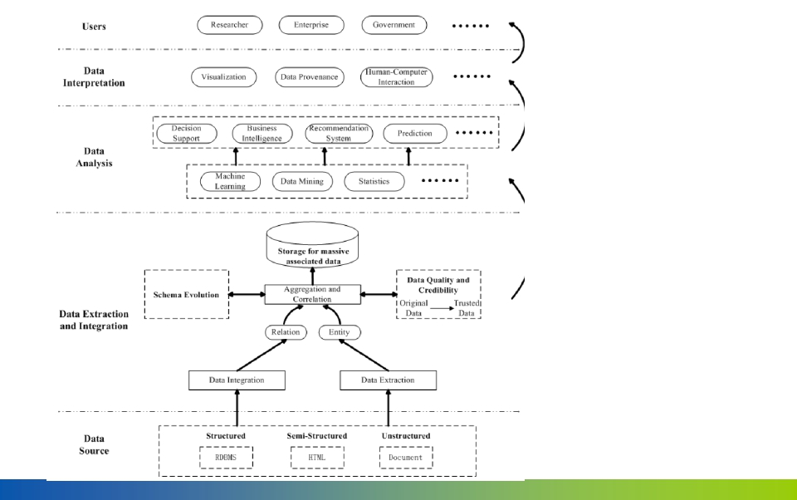
大数据处理的基本流程
整个大数据的处理流
程可以定义为：在合
适工具的辅助下，对
广泛异构的数据源进
行抽取和集成，结果
按照一定的标准进行
统一存储，并利用合
适的数据分析技术对
存储的数据进行分析，
从中提取有益的知识
并利用恰当的方式将
结果展现给终端用户。
具体来说，可以分为
数据抽取与集成、数
据分析以及数据解释。
《大数据技术基础》
Notes:
Entity实体；数据跟踪（Data Provenance） ，它用于提供数据的派生历史，解释数据的由来，用于核实数据的有效性和来源。

Slide 4
数据抽取与集成
• 大数据的一个重要特点就是多样性，这就意味着数据来源
极其广泛，数据类型极为繁杂。这种复杂的数据环境给大
数据的处理带来极大的挑战。
• 要想处理大数据，首先必须对所需数据源的数据进行抽取
和集成，从中提取出关系和实体，经过关联和聚合之后采
用统一定义的结构来存储这些数据。
• 在数据集成和提取时需要对数据进行清洗，保证数据质量
及可信性。
• 现有的数据抽取与集成方式可以大致分为以下四种类型：
数据整合、数据联邦、数据传播和混合方法等。
《大数据技术基础》
Notes:
（1）数据整合（Data Consolidation）：不同数据源的数据被物理地集成到数据目标。利用 ETL 工具把数据源中的数据批量地加载到数据仓库，就属于数据整合的方式。
（2）数据联邦（Data Federation）：在多个数据源的基础上建立一个统一的逻辑视图，对外界应用屏蔽数据在各个数据源的分布细节。对于这些应用而言，只有一个统一的数据访问入口，但是实际上，被请求的数据只是逻辑意义上的集中，在物理上仍然分布在各个数据源中，只有被请求时，才临时从不同数据源获取相关数据，进行集成后提交给数据请求者。当数据整合方式代价太大或者为了满足一些突发的实时数据需求时，可以考虑采用数据联邦的方式建立企业范围内的全局统一数据视图。
（3）数据传播（Data Propagation）：数据在多个应用之间的传播。比如，在企业应用集成（EAI）解决方案中，不同应用之间可以通过传播消息进行交互。
（4）混合方式（A Hybrid Approach）：在这种方式中，对于那些不同应用都使用的数据采用数据整合的方式进行集成，而对那些只有特定应用才使用的数据则采用数据联邦的方式进行集成。

Slide 5
数据分析
• 传统的分析技术如数据挖掘、机器学习、统计分析等在大
数据时代需要做出调整，因为这些技术在大数据时代面临
着一些新的挑战，主要有：
– 数据量大并不一定意味着数据价值的增加，相反这往往意味着数
据噪音的增多
– 大数据时代的算法需要进行调整（邦弗朗尼原理）
– 数据结果好坏的衡量
《大数据技术基础》
Notes:
邦弗朗尼原理:假定人们有一定量的数据，并期望从该数据中找到某个特定类型的事件。即使数据完全随机，也可以期望该类型事件会发生。随着数据规模的增长，这类事件出现的数目也随之上升。任何随机数据往往都会有一些不同寻常的特征，这些特征看上去虽然很重要，但是实际上并不重要，除此之外，别无他由，从这个意义上说，这些事件的出现纯属“臆造”。例如：“老人自杀砸死骑自行车的路人”（2014年11月新闻）这样的事情，多少年都遇不到一次。通过对某些数据的大规模统计，可能推断出每年要发生很多起类似事件，这不现实或不合理。

Slide 6
数据解释
• 数据分析是大数据处理的核心，但是用户往往更关心结果
的展示。如果分析的结果正确但是没有采用适当的解释方
法，则所得到的结果很可能让用户难以理解，极端情况下
甚至会误导用户。
• 大数据时代的数据分析结果往往也是海量的，同时结果之
间的关联关系极其复杂，采用传统的解释方法基本不可行
• 可以考虑从下面两个方面提升数据解释能力：
– 引入可视化技术
– 让用户能够在一定程度上了解和参与具体的分析过程
《大数据技术基础》
Notes:
常见的可视化技术有标签云 (Tag Cloud)、历史流(history flow)、空间信息流(Spatial information flow)等。

Slide 7
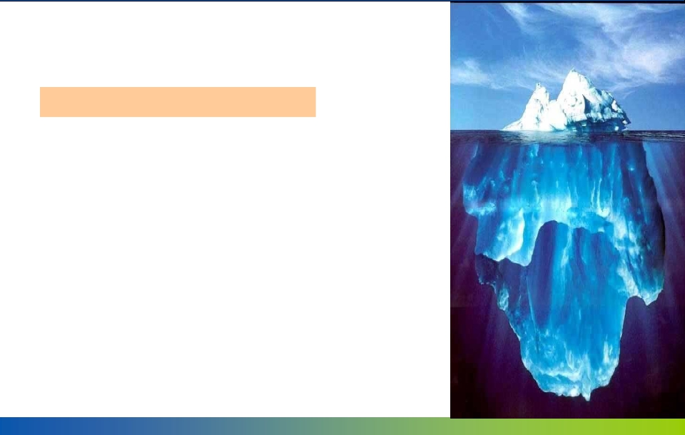
提纲
❐ 大数据处理的基本流程
❐ 大数据处理模型
❐ 大数据关键技术
❐ 大数据处理工具
❐ 大数据时代面临的新挑战
《大数据技术基础》

Slide 8
大数据之“快”从何说起
•时间就是金钱
时间在分母上，越小，单位价值就越大。
•像其它商品一样，数据的价值会折旧
过去一天的数据，比过去一个月的数据可能都更有价值。
•数据跟新闻和金融行情一样，具有时效性
《大数据技术基础》
Notes:
快：Zara 与 H&M 有相似的大数据供应，Zara 胜出的原因毫无疑问就是“快”。从点击流（clickstream）、浏览历史和行为（如放入购物车）中实时发现顾客的即时购买意图和兴趣。这就是“快”的价值。
时效性：地震。

Slide 9
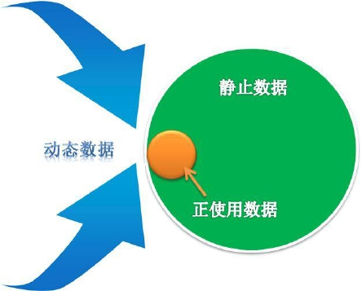
大数据的三种状态
大数据的三种状态如上图所示，按照数据的三状态定义，
水库里一平如镜（非活跃）的水是“静止数据（data at rest）”，
水处理系统中上下翻动的水是“正使用数据（data inuse）”，
汹涌而来的新水流就是“动态数据（data in motion）”。
《大数据技术基础》

Slide 10
大数据的“快”说的是两个层面
• “动态数据”来得快
动态数据有不同的产生模式。有的是burst模式，极
端的例子如欧洲核子研究中心（CERN）的大型强子对撞
机(Large Hadron Collider，简称LHC)，此机不撞则已，
一撞惊人，工作状态下每秒产生PB级的数据。也有的动态
数据是涓涓细流的模式，典型的如 clickstream，日志，
RFID数据，GPS位置信息，Twitter的firehose流数据等。
• “正使用数据”处理得快
水处理系统可以从水库调出水来进行处理（“静止数
据”转变为“正使用数据”），也可以直接对涌进来的新水流
处理（“动态数据”转变为“正使用数据”）。这对应着两种大
相迥异的处理范式：批处理和流处理。
《大数据技术基础》

Slide 11
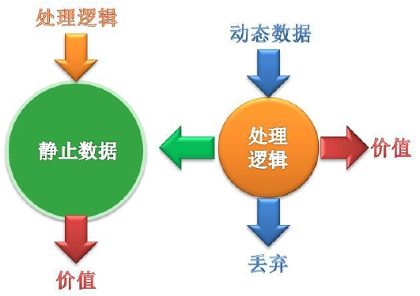
批处理与流处理
左半部是批处理：以“静止数据”为出发点，数据是任尔东西
南北风、我自岿然不动，处理逻辑进来，算完后价值出去。右半
部则是流数据处理范式。这次不动的是逻辑，“动态数据”进来，
计算完后价值留下，原始数据加入“静止数据”，或索性丢弃。
《大数据技术基础》

Slide 12
批处理与流处理的组合
两种范式常常组合使用，而且形成了一些定式：
• 流处理作为批处理的前端：比如大型强子对撞机，每秒
PB级的数据先经过流处理范式进行过滤，只有那些科学
家感兴趣的撞击数据保留下来进入存储系统，留待批处理
范式处理。这样，欧洲核子研究中心每年的新增存储存储
量可以减到25PB。
• 流处理与批处理肩并肩：流处理负责动态数据和实时智能
，批处理负责静止数据和历史智能，实时智能和历史智能
合并成为全时智能。
《大数据技术基础》

Slide 13
如何实现“快”的数据处理
首先，“快”是个相对的概念，可以是实时，也可以秒级、分钟
级、小时级、天级甚至更长的延迟。其次，考虑目前的架构是不是有潜
力改造到足够“快”。
一些通用的技术思路来实现“快”：
• 如果数据流入量太大，在前端就地采用流处理进行即时处理、过滤掉
非重要数据
• 把数据预处理成适于快速分析的格式
• 增量计算--也即先顾眼前的新数据，再去更新老数据
• 很多批处理系统慢的根源是磁盘和I/O，把原始数据和中间数据放在内
存里，一定能极大地提升速度
• 降低对精确性的要求
《大数据技术基础》
Notes:
内存计算（In-memory computing）。内存计算最简单的形式是内存缓存，Facebook 超过 80%的活跃数据就在 memcached 里。比较复杂的有内存数据库和数据分析平台，如 SAP 的 HANA，NewSQL 的代表 VoltDB 和伯克利的开源内存计算框架 Spark（Intel 也开始参与）。斯坦福的 John Ousterhout（Tcl/Tk以及集群文件系统 Lustre 的发明者）搞了个更超前的 RAMCloud，号称所有数据只生活在内存里。未来新的非易失性内存（断电数据不会丢失）会是个游戏规则改变者。Facebook 在 3 月宣布了闪存版的 Memcached，叫 McDipper，比起单节点容量可以提升 20 倍，而吞吐量仍能达到每秒数万次操作。另一种非易失性内存，相变内存（Phase Change Memory），在几年内会商用，它的每比特成本可以是 DRAM 的1/10，性能比 DRAM 仅慢 2-10 倍，比现今的闪存（NAND）快 500 倍，寿命长 100倍。除内存计算外，还有其它的硬件手段来加速计算、存储和数据通讯，如 FPGA（IBM 的 Netezza 和 Convey 的 Hybrid-Core），SSD 和闪存卡（SAP HANA 和 Fusion IO），压缩 PCIe 卡，更快和可配置的互联（Infiniband 的 RDMA 和 SeaMicro SM15000 的Freedom Fabrics）等。

Slide 14
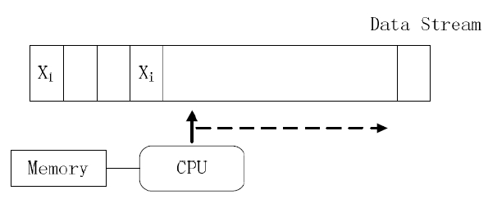
流处理
流处理的处理模式将数据视为流，源源不断的
数据组成了数据流。当新的数据到来时就立刻处理
并返回所需的结果。
《大数据技术基础》
Notes:
数据的实时处理是一个很有挑战性的工作，数据流本身具有持续达到、速度快且规模巨大等特点，因此通常不会对所有的数据进行永久化存储，而且数据环境处在不断的变化之中，系统很难准确掌握整个数据的全貌。由于响应时间的要求，流处理的过程基本在内存中完成，其处理方式更多的依赖于在内存中设计巧妙的概要数据结构(Synopsis data structure)，内存容量是限制流处理模型的一个主要瓶颈。以 PCM(相变存储器)为代表的 SCM(Storage ClassMemory，储存级内存)设备的出现或许可以使内存未来不再成为流处理模型的制约。数据流的理论及技术研究已经有十几年的历史，目前仍旧是研究热点。于此同时很多实际系统也已开发和得到广泛的应用，比较代表性的开源系统如 Twitter 的 Storm、Yahoo 的S4 以及 Linkedin 的 Kafka 等。

Slide 15
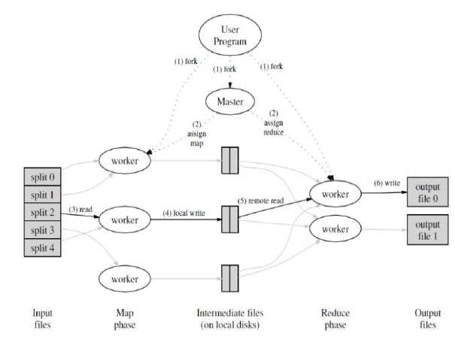
批处理
Google 公司在2004年提出的MapReduce编程模型是最
具代表性的批处理模式。一个完整的MapReduce 过程如图
所示：
《大数据技术基础》
Notes:
MapReduce 模型首先将用户的原始数据源进行分块，然后分别交给不同的 Map 任务区处理。Map 任务从输入中解析出 Key/Value 对集合，然后对这些集合执行用户自行定义的Map 函数得到中间结果，并将该结果写入本地硬盘。Reduce 任务从硬盘上读取数据之后，会根据 key 值进行排序，将具有相同 key 值的组织在一起。最后用户自定义的 Reduce 函数会作用于这些排好序的结果并输出最终结果。
从 MapReduce 的处理过程我们可以看出，MapReduce 的核心设计思想在于：1)将问题分而治之；2)把计算推到数据而不是把数据推到计算，有效地避免数据传输过程中产生的大量通讯开销。MapReduce 模型简单，且现实中很多问题都可用 MapReduce 模型来表示。因此该模型公开后，立刻受到极大的关注，并在生物信息学、文本挖掘等领域得到广泛的应用。无论是流处理还是批处理，都是大数据处理的可行思路。大数据的应用类型很多，在实际的大数据处理中，常常并不是简单的只使用其中的某一种，而是将二者结合起来。互联网是大数据最重要的来源之一，很多互联网公司根据处理时间的要求将自己的业务划分为在线(Online)、近线(Nearline)和离线(Offline)，比如著名的职业社交网站 Linkedin。这种划分方式是按处理所耗时间来划分的。其中在线的处理时间一般在秒级，甚至是毫秒级，因此通常采用上面所说的流处理。离线的处理时间可以以天为基本单位，基本采用批处理方式，这种方式可以最大限度地利用系统 I/O。近线的处理时间一般在分钟级或者是小时级，对其处理模型并没有特别的要求，可以根据需求灵活选择。但在实际中多采用批处理模式。

Slide 16
MapReduce模型概述
• MapReduce是Google公司的核心计算模型，它将复杂的运行于大规模
集群上的并行计算过程高度地抽象到两个函数：Map和Reduce。
• 适合用MapReduce来处理的数据集(或任务)，需要满足一个基本要求:
待处理的数据集可以分解成许多小的数据集，而且每一个小数据集都
可以完全并行地进行处理。
• 概念“Map（映射）”和“Reduce（化简）”，以及它们的主要思想
，都是从函数式编程语言里借来的，同时包含了从矢量编程语言里借
来的特性。MapReduce极大地方便了编程人员在不会分布式并行编程
的情况下，将自己的程序运行在分布式系统上。
《大数据技术基础》

Slide 17
MapReduce模型概述
• 一个Map-Reduce作业（job）通常会把输入的数据集切分为若干独立
的数据块，由map任务（task）以完全并行的方式处理它们。框架会
对map的输出先进行排序，然后把结果输入给reduce任务。通常作业
的输入和输出都会被存储在文件系统中。整个框架负责任务的调度和
监控，以及重新执行已经失败的任务。
• Map-Reduce框架和分布式文件系统是运行在一组相同的节点上的，即
计算节点和存储节点通常在一起。这种配置允许框架在那些已经存好
数据的节点上高效地调度任务，这可以使整个集群的网络带宽被非常
高效地利用。
• Map-Reduce框架由单独一个master JobTracker和每个集群节点一个
slave TaskTracker共同组成。这个master负责调度构成一个作业的
所有任务，这些任务分布在不同的slave上，master监控它们的执行
，重新执行已经失败的任务。而slave仅负责执行由master指派的任
务。
《大数据技术基础》

Slide 18
MapReduce模型概述
• 应用程序至少应该指明输入/输出的位置（路径），并通过实现合适的
接口或抽象类提供map和reduce函数。再加上其他作业的参数，就构
成了作业配置（job configuration）。然后，由Hadoop的job-client提
交作业（jar包/可执行程序等）和配置信息给JobTracker，后者负责
分发这些软件和配置信息给slave、调度任务且监控它们的执行，同
时提供状态和诊断信息给job-client。
• 虽然Hadoop框架是用Java实现的，但Map-Reduce应用程序则不一
定要用Java来写 。
《大数据技术基础》

Slide 19
Map和Reduce函数
• MapReduce计算模型的核心是map和reduce两个函数，这两个函数
由用户负责实现，功能是按一定的映射规则将输入的<key，value>对
转换成另一个或一批<key，value>对输出。
函数
Map
输入
<k1, v1>
输出
List(<k2, v2>)
说明
1. 将小数据集进一步解析成一批<key, value>对，
输入Map函数中进行处理。
2. 每一个输入的<k1, v1>会输出一批<k2, v2>。
<k2, v2>是计算的中间结果
Reduce
<k2, List(v2)>
<k3, v3>
输入的中间结果<k2, List(v2)>中的List(v2)表示是
一批属于同一个k2的value
• 以计算文本文件中每个单词出现次数的程序为例，则<k1，v1>可以是
<行在文件中的偏移位置，文件中的一行>，经 Map 函数映射之后，
形成一批中间结果 <单词，出现次数>， 而 Reduce 函数则可以对中
间结果进行处理，将相同单词的出现次数进行累加，得到每个单词的
总的出现次数。
《大数据技术基础》

Slide 20
Map和Reduce函数
• 基于MapReduce计算模型编写分布式并行程序非常简单，程序员的
主要编码工作就是实现Map和Reduce函数，其它的并行编程中的种
种复杂问题，如分布式存储、工作调度、负载平衡、容错处理、网络
通信等，均由MapReduce框架(比如 Hadoop )负责处理，程序员完全
不用操心。
《大数据技术基础》

Slide 21
MapReduce工作流程概述
• 下图说明了用MapReduce来处理大数据集的过程，就是将大数据集
分解为成百上千的小数据集，每个(或若干个)数据集分别由集群中的
一个结点(一般就是一台普通的计算机)进行处理并生成中间结果，然
后这些中间结果又由大量的结点进行合并，形成最终结果。
《大数据技术基础》

Slide 22
MapReduce工作流程概述
• MapReduce的输入一般来自HDFS中的文件，这些文件分布存储在集
群内的节点上。运行一个MapReduce程序会在集群的许多节点甚至
所有节点上运行mapping任务，任意的mapper都可以处理任意的输入
文件。
• 当mapping阶段完成后，这阶段所生成的中间键值对数据必须在节点
间进行交换，把具有相同键的数值发送到同一个reducer。Reduce任
务在集群内的分布节点同mappers的一样。这是MapReduce中唯一的
任务节点间的通信过程。
• 所有数据传送都是由Hadoop MapReduce平台自身去做的，是通过关
联到数值上的不同键来隐式引导的。这是Hadoop MapReduce的可靠
性的基础元素。如果集群中的节点失效了，任务必须可以被重新启动
。
《大数据技术基础》

Slide 23
MapReduce各个执行阶段
•
1)
2)
3)
一般而言，Hadoop的一个简单的MapReduce任务执行流程如下：
JobTracker负责分布式环境中实现客户端创建任务并提交。
InputFormat模块负责做Map前的预处理。
将RecordReader处理后的结果作为Map的输入，然后Map执行定义
的Map逻辑，输出处理后的(key,value)对到临时中间文件。
4) Shuffle&Partitioner：在MapReduce流程中，为了让reduce可以并行
处理map结果，必须对map的输出进行一定的排序和分割，然后再
交给对应的reduce。这个将map输出进行进一步整理并交给reduce
的过程，就称为shuffle。Partitioner是选择配置，主要作用是在多个
Reduce的情况下，指定Map的结果由某一个Reduce处理，每一个
Reduce都会有单独的输出文件。
5) Reduce执行具体的业务逻辑，即处理数据以得到结果的业务，并且
将处理结果输出给OutputFormat。
6) OutputFormat的作用是，验证输出目录是否已经存在和输出结果类
型是否符合Config中配置类型，若成立则输出Reduce汇总后的结果
。
《大数据技术基础》
Notes:
1) JobTracker 负责分布式环境中实现客户端创建任务并提交；
2)InputFormat 模块负责做 Map 前的预处理，主要包括以下几个工作：验证输入的格式是否符合 JobConfig 的输入定义，可以是专门定义或者是 Writable 的子类。将 input 的文件切分为逻辑上的输入 InputSplit，因为在分布式文件系统中 blocksize 是有大小限制的，因此大文件会被划分为多个较小的 block。通过 RecordReader 来处理经过文件切分为 InputSplit的一组 records，输出给 Map。因为 InputSplit 是逻辑切分的第一步，如何根据文件中的信息来具体切分还需要 RecordReader 完成。
3)将 RecordReader 处理后的结果作为 Map 的输入，然后 Map 执行定义的 Map 逻辑，输出处理后的<key,value>对到临时中间文件。
4)Shuffle&Partitioner：在 MapReduce 流程中，为了让 reduce 可以并行处理 map 结果，必须对 map 的输出进行一定的排序和分割，然后再交给对应的 reduce，而这个将 map 输出进行进一步整理并交给 reduce 的过程，就称为 shuffle。Partitioner 是选择配置，主要作用是在多个 Reduce 的情况下，指定 Map 的结果由某一个 Reduce 处理，每一个 Reduce 都会有单独的输出文件。
6)Reduce 执行具体的业务逻辑，即用户编写的处理数据得到结果的业务，并且将处理结果输出给 OutputFormat。
7)OutputFormat 的作用是，验证输出目录是否已经存在以及输出结果类型是否符合Config 中配置类型，如果都成立，则输出 Reduce 汇总后的结果。

Slide 24
MapReduce执行阶段
《大数据技术基础》
Notes:
下面简单介绍一下 MapReduce 过程的各个部分，包括输入文件、输入格式、输入块、记录读取器、Mapper、Partion&Shuffle、Reducer、输出格式、RecordWriter。
1、输入文件
文件是 MapReduce 任务的数据的初始存储地。正常情况下，输入文件一般是存在 HDFS里。这些文件的格式可以是任意的；我们可以使用基于行的日志文件，也可以使用二进制格式，多行输入记录或其它一些格式。这些文件会很大——数十 GB 或更大。
2、输入格式
InputFormat 类定义了如何分割和读取输入文件，它提供了以下几个功能：
（1）选择作为输入的文件或对象；
（2）定义把文件划分到任务的 InputSplits；
（3）为 RecordReader 读取文件提供了一个工厂方法。
3、输入块（InputSplit）
一个输入块描述了构成 MapReduce 程序中单个 map 任务的一个单元。把一个 MapReduce程序应用到一个数据集上，即是指一个作业，会由几个（也可能几百个）任务组成。Map任务可能会读取整个文件，但一般是读取文件的一部分。默认情况下，FileInputFormat 及其子类会以 64MB 为基数来拆分文件（与 HDFS 的 Block 默认大小相同，Hadoop 建议 Split 大小与此相同）。
4、记录读取器（RecordReader）
InputSplit 定义了如何切分工作，但是没有描述如何去访问它。RecordReader 类则是实际地用来加载数据，并把数据转换为适合 mapper 读取的键值对。RecordReader 会在输入块上被重复地调用，直到整个输入块被处理完毕，每一次调用RecordReader 都会调用 Mapper 的 map()方法。
5、Mapper
给定一个键值对，map()方法会生成一个或多个键值对，这些键值对会被送到 Reducer 那里。mapper 之间不能进行通信。每一个 map 任务的可靠性不受其它 map 任务的影响，只由本地机器的可靠性来决定。
4、Partition & Shuffle
当第一个 map 任务完成后，节点可能还要继续执行更多的 map 任务，但这时候也开始把 map 任务的中间输出交换到需要它们的 reducer 那里去，这个把“map 输出”移动到 reducer那里去的过程就叫做 shuffle。
每一个 reduce 节点会被分配得到“map 输出的键集合”中的一个不同的子集合，这些子集合（被称为“partitions”）是 reduce 任务的输入数据。每一个map 任务生成的键值对，可能会隶属于任意的 partition，有着相同键的数值总是在一起被reduce，不管它是来自那个 mapper 的。因此，所有的 map 节点必须就把不同的中间数据发往何处达成一致。Partitioner 类就是用来决定给定键值对的去向，默认的分类器（partitioner）会计算键的哈希值，并基于这个结果来把键赋到相应的 partition 上。
5、Reducer
每一个 reduce 任务负责对那些关联到相同键上的所有数值进行归约（reducing），每一个节点收到的中间键集合，在被送到具体的 reducer 那里前就已经自动被 Hadoop 排序过了。
6、输出格式
提供给 OutputCollector 的键值对会被写到输出文件中，写入的方式由输出格式控制。OutputFormat 的功能跟前面描述的 InputFormat 类很像，Hadoop 提供的 OutputFormat 的实例会把文件写在本地磁盘或 HDFS 上，它们都是继承自公共的 FileInputFormat 类。
7、RecordWriter
这个跟 InputFormat 中通过 RecordReader 读取单个记录的实现很相似，OutputFormat 类是 RecordWriter 对象的工厂方法，用来把单个的记录写到文件中，就像是 OuputFormat 直接写入的一样。

Slide 25
Shuffle过程详解
• Shuffle：将Map输出进行进一步整理并交给reduce的过程。
• Shuffle过程是MapReduce工作流程的核心，也被称为奇迹发生的地
方。要想理解MapReduce，Shuffle是必须要了解的。
• Shuffle过程包含在map和reduce两端中，描述着数据从map task输出
到reduce task输入的这段过程。
《大数据技术基础》

Slide 26
Shuffle过程详解
• 在map端的shuffle过程是对map的结果进行划分（partition）、排序
（sort）和spill（溢写），然后将属于同一个划分的输出合并在一起
，并写到磁盘上，同时按照不同的划分将结果发送给对应的reduce（
map输出的划分与reduce的对应关系由JobTracker确定）。Reduce
端又会将各个map送来的属于同一个划分的输出进行合并（merge）
，然后对merge的结果进行排序，最后交给reduce处理。
《大数据技术基础》

Slide 27
Shuffle过程详解 – Map端
• 下图是某个假想的map task的运行情况，可以清楚地说明划分（
partition），排序（sort）与合并（combiner）作用在MapReduce工
作流程的哪个阶段。
《大数据技术基础》

Slide 28
Shuffle过程详解 – Map端
• 简单地说，每个map task都有一个内存缓冲区，存储着map的输出
结果，当缓冲区快满的时候，需要将缓冲区的数据以一个临时文件
的方式存放到磁盘，当整个map task结束后，再对磁盘中这个map
task产生的所有临时文件做合并，生成最终的正式输出文件，然后等
待reduce task来拉数据。
《大数据技术基础》

Slide 29
Shuffle过程详解 – Map端
•
1.
2.
3.
Map端的shuffle流程可分为四个步骤：
Map task执行：它的输入数据来源于HDFS的block
Mapper运行：mapper的输出是一个key/value对。
Spill：内存缓冲区是有大小限制的（默认是100MB）。当map task
的输出结果很多时，就可能会撑爆内存，所以需要在一定条件下将
缓冲区中的数据临时写入磁盘，然后重新利用这块缓冲区。这个从
内存往磁盘写数据的过程被称为Spill。
4. Merge：每次溢写会在磁盘上生成一个溢写文件，如果map的输出结
果真的很大，有多次这样的溢写发生，磁盘上相应的就会有多个溢
写文件存在。当map task真正完成时，内存缓冲区中的数据也全部
溢写到磁盘中形成一个溢写文件。最终，磁盘中会至少有一个这样
的溢写文件存在。因为最终的文件只有一个，所以需要将这些溢写
文件归并到一起，这个过程就叫做Merge。
《大数据技术基础》
Notes:
内存缓冲区是有大小限制的（默认是100MB）。当map task的输出结果很多时，就可能会撑爆内存，所以需要在一定条件下将缓冲区中的数据临时写入磁盘，然后重新利用这块缓冲区。这个从内存往磁盘写数据的过程被称为Spill。

Slide 30
Shuffle过程详解 – Reduce端
• 当map task执行完成，Shuffle的后半段过程开始启动。
• 简单地说，reduce task在执行之前的工作就是不断地拉取当前job里
每个map task的最终结果，然后对从不同地方拉取过来的数据不断
地做merge，也最终形成一个文件作为reduce task的输入文件。
《大数据技术基础》

Slide 31
Shuffle过程详解 – Reduce端
• 当前reduce copy数据的前提是，它要从JobTracker获得有哪些map
task已执行结束。Reducer真正运行之前，所有的时间都是在拉取数
据，做merge，且不断重复地在做。
• 下面分成3步描述reduce端的Shuffle细节。
1. Copy过程，简单地拉取数据。Reduce进程启动一些数据copy线程
(Fetcher)，通过HTTP方式请求map task所在的TaskTracker获取
map task的输出文件。因为map task早已结束，这些文件就归
TaskTracker管理在本地磁盘中。
2. Merge阶段。这里的merge如map端的merge动作，只是数组中存放
的是不同map端copy来的数值。
3. Reducer的输入文件。不断地merge后，最后会生成一个“最终文件
”（这个文件可能存在于磁盘上，也可能存在于内存中）。当
Reducer的输入文件已定，整个Shuffle才最终结束。然后就是
Reducer执行，把结果放到HDFS上。
《大数据技术基础》

Slide 32
实例分析：WordCount
• 如果想统计过去10年计算机论文中出现次数最多的几个单词，看看
大家都在研究些什么，可以大致采用以下几种方法：
1) 写一个小程序，把所有论文按顺序遍历一遍，统计每一个遇到的单
词的出现次数，最后就可以知道哪几个单词最热门了（适合于数据
集比较小，且非常有效的、实现最简单）。
2) 写一个多线程程序，并发遍历论文。理论上是可以高度并发的，因
为统计一个文件时不会影响统计另一个文件。使用多核机器时比方
法一高效。但是，写一个多线程程序要复杂得多。
3) 把作业交给多个计算机去完成。可以使用方法一的程序，部署到N
台机器上去，然后把论文集分成N份，一台机器跑一个作业。这个
方法跑得足够快，但是部署起来很麻烦，既要人工把论文集分开，
复制到各台机器，还把N个运行结果进行整合。
4) 使用MapReduce！MapReduce本质上就是方法三，但如何拆分文
件集，如何复制分发程序，如何整合结果这些都是框架定义好的。
我们只要定义好这个任务（用户程序），其它都交给MapReduce。
《大数据技术基础》

Slide 33
WordCount设计思路
• 每个拿到原始数据的机器只要将输入数据切分成单词就可以了，所
以可以在map阶段完成单词切分的任务。另外，相同单词的频数计算
也可以并行化处理，可以将相同的单词交给一台机器来计算频数，
然后输出最终结果，这个过程可以交给reduce阶段完成。至于将中
间结果根据不同单词分组再发送给reduce机器，这正好是
MapReduce过程中的shuffle能够完成的。
• 因此，WordCount的整个过程可表示为：
1. Map阶段完成由输入数据到单词切分的工作。
2. Shuffle阶段完成相同单词的聚集和分发工作（这个过程是
MapReduce的默认过程，不用具体配置）。
3. Reduce阶段完成接收所有单词并计算其频数的工作。
《大数据技术基础》

Slide 34
WordCount程序任务
表7-2 WordCount程序任务
程序 | WordCount
输入 | 一个包含大量单词的文本文件
输出 | 文件中每个单词及其出现次数（频数），并按照单词字母顺序排序，每个单词和其频数占一行，单词和频数之间有间隔
表7-3 一个WordCount的输入和输出实例
输入 | 输出
Hello World Hello Hadoop Hello MapReduce | Hadoop 1 Hello 3 MapReduce 1 World 1

Slide 35
WordCount设计思路
首先，需要检查WordCount程序任务是否可以采用MapReduce来实现
其次，确定MapReduce程序的设计思路
最后，确定MapReduce程序的执行过程

Slide 36
WordCount设计思路
• MapReduce中传递的数据都是<key, value>形式的，并且shuffle排
序聚集分发是按照key值进行的，所以，将map的输出设计成由word
作为key，1作为value的形式，它表示单词出现了1次（map的输入
采用Hadoop默认的输入方式，即文件的一行作为value，行号作为
key）。
• Reduce的输入是map输出聚集后的结果，即<key, value-list>，具体
到这个实例就是<word, {1,1,1,1,…}>，reduce的输出会设计成与map
输出相同的形式，只是后面的数值不再是固定的1，而是具体算出的
word所对应的频数。
《大数据技术基础》

Slide 37
MapReduce具体执行过程
图7-6 WordCount执行过程

Slide 38
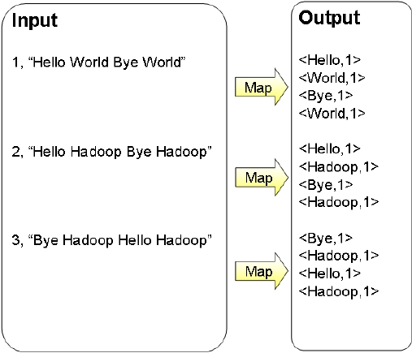
WordCount过程解释
• Map操作的输入是<key, value>形式，其中，key是文档中某行的行
号，value是该行的内容。Map操作会将输入文档中每一个单词的出
现输出到中间文件中去。
《大数据技术基础》

Slide 39
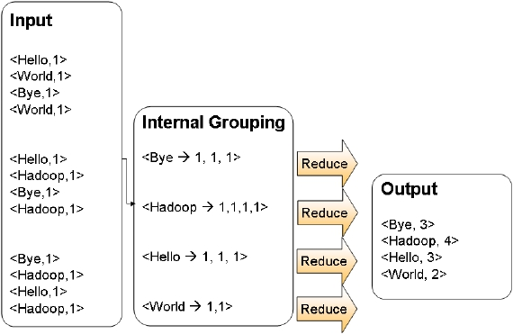
WordCount过程解释
• Reduce操作的输入是单词和出现次数的序列，如 <“Hello”， [1,1,1]>
， < “World”，[1,1] >， < “Bye”，[1,1,1] >， < “Hadoop”， [1,1,1,1]
>等。然后根据每个单词，算出总的出现次数。
• 最后输出排序后的最终结果就会是：< “Bye”，3>，< “Hadoop”，4>
，< “Hello”，3>， < “World”，2>。
《大数据技术基础》

Slide 40
WordCount过程解释
•
1.
2.
3.
4.
5.
6.
7.
整个MapReduce过程实际的执行顺序是：
MapReduce Library将Input分成M份。
Master将M份Job分给空闲状态的M个worker来处理；
对于输入中的每一个<key， value> 进行Map操作，将中间结果缓冲
在内存里。
定期地（或者根据内存状态）将缓冲区中的中间信息刷写到本地磁
盘上，并且把文件信息传回给Master（Master需要把这些信息发送
给Reduce worker）。
R个Reduce worker开始工作，从不同的Map worker的Partition那里
拿到数据，用key进行排序。
Reduce worker遍历中间数据，对每一个唯一Key，执行Reduce函数
（参数是这个key以及相对应的一系列Value）。
执行完毕后，唤醒用户程序，返回结果（最后应该有R份Output，每
个Reduce Worker一个）。
《大数据技术基础》

Slide 41
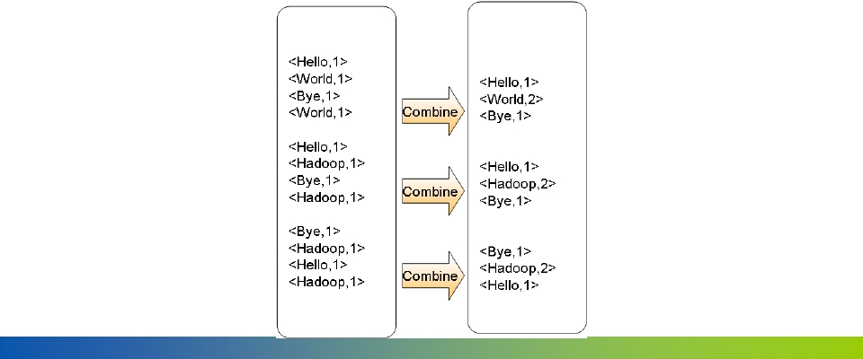
WordCount过程解释
• 对于上面的例子来说，每个文档中都可能会出现成千上万的 (“the”，
1)这样的中间结果，琐碎的中间文件必然导致传输上的损失。
• 因此，MapReduce还支持用户提供Combiner函数。这个函数通常与
Reduce函数有相同的实现，不同点在于Reduce函数的输出是最终结
果，而Combiner函数的输出是Reduce函数某一个输入的中间文件。
《大数据技术基础》

Slide 42
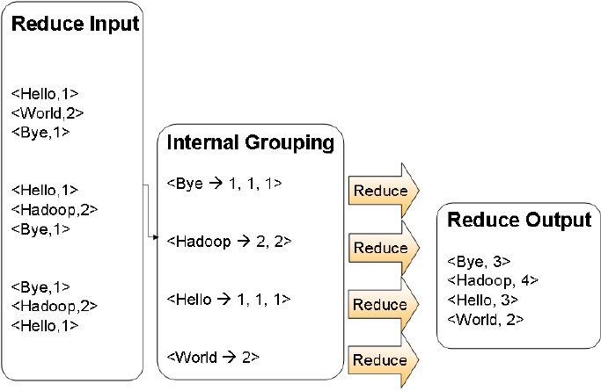
WordCount过程解释
• 下图是以Combine输出结果作为输入的Reduce过程示意图
《大数据技术基础》

Slide 43
一个WordCount执行过程的实例
图7-8 用户没有定义Combiner时的Reduce过程示意图

Slide 44
一个WordCount执行过程的实例
图7-9 用户有定义Combiner时的Reduce过程示意图

Slide 45
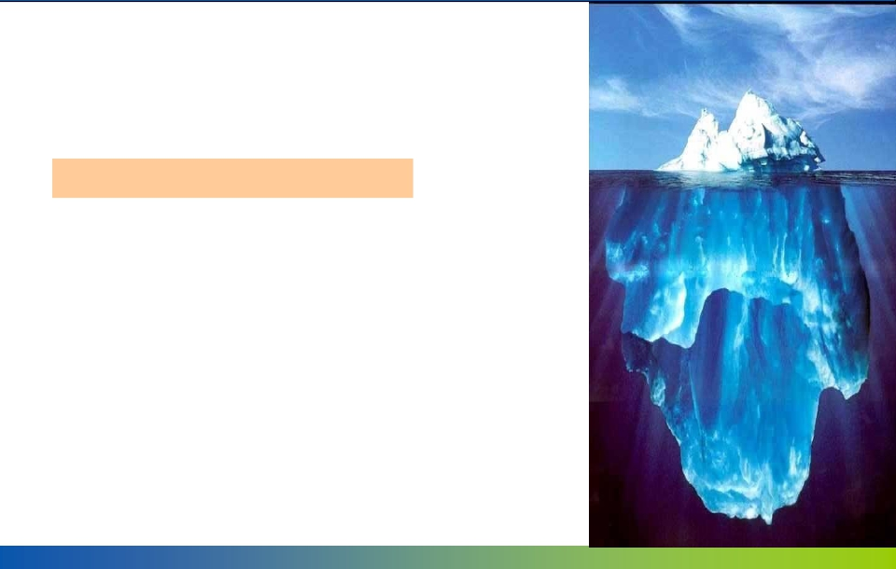
提纲
❐ 大数据处理的基本流程
❐ 大数据处理模型
❐ 大数据关键技术
❐ 大数据处理工具
❐ 大数据时代面临的新挑战
《大数据技术基础》

Slide 46
大数据关键技术
表1-5 大数据技术的不同层面及其功能
技术层面 | 功能
数据采集 | 利用ETL工具将分布的、异构数据源中的数据如关系数据、平面数据文件等，抽取到临时中间层后进行清洗、转换、集成，最后加载到数据仓库或数据集市中，成为联机分析处理、数据挖掘的基础；或者也可以把实时采集的数据作为流计算系统的输入，进行实时处理分析
数据存储和管理 | 利用分布式文件系统、数据仓库、关系数据库、NoSQL数据库、云数据库等，实现对结构化、半结构化和非结构化海量数据的存储和管理
数据处理与分析 | 利用分布式并行编程模型和计算框架，结合机器学习和数据挖掘算法，实现对海量数据的处理和分析；对分析结果进行可视化呈现，帮助人们更好地理解数据、分析数据
数据隐私和安全 | 在从大数据中挖掘潜在的巨大商业价值和学术价值的同时，构建隐私数据保护体系和数据安全体系，有效保护个人隐私和数据安全

Slide 47

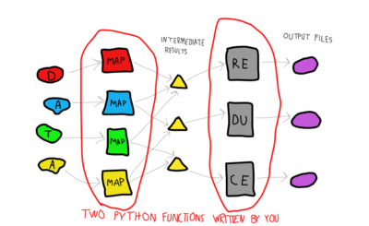
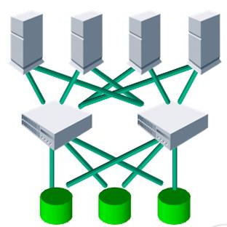
1.4大数据关键技术
两大核心技术
大数据
分布式存储
分布式处理
GFS\HDFS
BigTable\HBase
NoSQL（键值、列族、图形、文档数据库）
NewSQL（如：SQL Azure）
MapReduce

Slide 48
1.5 大数据计算模式
表1-3 大数据计算模式及其代表产品
大数据计算模式 | 解决问题 | 代表产品
批处理计算 | 针对大规模数据的批量处理 | MapReduce、Spark等
流计算 | 针对流数据的实时计算 | Storm、S4、Flume、Streams、Puma、DStream、Super Mario、银河流数据处理平台等
图计算 | 针对大规模图结构数据的处理 | Pregel、GraphX、Giraph、PowerGraph、Hama、GoldenOrb等
查询分析计算 | 大规模数据的存储管理和查询分析 | Dremel、Hive、Cassandra、Impala等

Slide 49
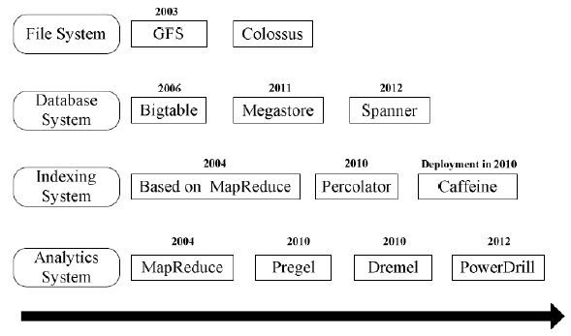
大数据关键技术
Google 于2006 年首先提出了云计算的概念，并研发了一系列云计
算技术和工具。难能可贵的是Google 并未将这些技术完全封闭，而是
以论文的形式逐步公开其实现。正是这些公开的论文，使得以GFS、
MapReduce、Bigtable 为代表的一系列大数据处理技术被广泛了解并得
到应用，同时还催生出以Hadoop为代表的一系列云计算开源工具。
下图展示了Google的技术演化过程：
《大数据技术基础》

Slide 50
文件系统
包括Google、微软、Facebook和淘宝在内的众多企业
和学者从不同方面对满足大数据存储需求的文件系统进行了
详尽的研究。并自行开发出支持其自身业务的文件系统：
• GFS
• Colosuss
• HDFS
• CloudStore
• Haystack
• TFS
• FastDFS
《大数据技术基础》
Notes:
文件系统是支撑上层应用的基础。在 Google 之前，尚未有哪个公司面对过如此多的海量数据。因此，对于 Google 而言并没有完全成熟的存储方案可以直接使用。Google 认为系统组件失败是一种常态而不是异常，基于此思想，Google 自行设计开发了 Google 文件系统
GFS(Google File System)。GFS 是构建在大量廉价服务器之上的一个可扩展的分布式文件系统，GFS 主要针对文件较大，且读远大于写的应用场景，采用主从(Master-Slave)结构。GFS 通过数据分块、追加更新(Append-Only)等方式实现了海量数据的高效存储。随着时间推移，GFS 的架构逐渐开始无法适应需求。Google 对 GFS 进行了重新的设计，该系统正式的名称为 Colossus，其中，GFS 的单点故障(指仅有一个主节点容易成为系统的瓶颈)、海量小文件的存储等问题在 Colossus 中均得到了解决。除了 Google，众多企业和学者也从不同方面对满足大数据存储需求的文件系统进行了详尽的研究。微软自行开发的 Cosmos 支撑着其搜索、广告等业务。HDFS 和 CloudStore 都是模仿 GFS 的开源实现。GFS 类的文件系统主要是针对较大文件设计的，而在图片存储等应用场景，文件系统主要存储海量小文件，此时GFS 等文件系统因为频繁读取元数据等原因，效率很低。针对这种情况，Facebook 推出了专门针对海量小文件的文件系统 Haystack，通过多个逻辑文件共享同一个物理文件、增加缓存层、部分元数据加载到内存等方式有效的解决了 Facebook 海量图片存储问题。淘宝推出了类似的文件系统 TFS(Tao File System)，通过将小文件合并成大文件、文件名隐含部分元数据等方式实现了海量小文件的高效存储。FastDFS 针对小文件的优化类似于 TFS。

Slide 51
数据库系统
直接采用关系模型的分布式数据库并不能适应大数据时
代的数据存储，主要因为：
1.
2.
3.
4.
规模效应所带来的压力
数据类型的多样化
设计理念的冲突
数据库事务特性
面对这些挑战，以Google 为代表的一批技术公司纷纷
推出了自己的解决方案：
1. Google的Bigtable
2. Amazon的Dynamo
3. Yahoo的PNUTS
《大数据技术基础》
Notes:
Bigtable是 Google 早期开发的数据库系统，它是一个多维稀疏排序表，由行和列组成，每个存储单元都有一个时间戳，形成三维结构。不同的时间对同一个数据单元的多个操作形成的数据的多个版本之间由时间戳来区分。Bigtable 的模型简单，但是，相较传统的关系数据库其支持的功能非常有限。
因此，Google 开发了 Megastore 系统，虽然其底层数据存储依赖 Bigtable，但是它实现了类似 RDBMS 的数据模型，同时提供数据的强一致性解决方案。Megastore 将数据进行细粒度的分区，数据更新会在机房间进行同步复制。Spanner 是已知的 Google 的最新的数据库系统，Google 在 OSDI2012 上公开了 Spanner 的实现。Spanner 是第一个可以实现全球规模扩展(Global Scale)并且支持外部一致的事务(support externally-consistent distributed transactions)的数据库。通过 GPS 和原子时钟(atomic clocks)技术，Spanner 实现了一个时间API。借助该 API，数据中心之间的时间同步能够精确到 10ms 以内。Spanner 类似于 Bigtable，但是它具有层次性的目录结构以及细粒度的数据复制。对于数据中心之间不同操作会分别支持强一致性或弱一致性，且支持更多的自动操作。Spanner 的目标是控制一百万到一千万台服务器，最多包含大约 10 万亿目录和一千万亿字节的存储空间。另外，在SIGMOD2012 上，Google 公开了用于其广告系统的新数据库产品 F1，作为一种混合型数据库，F1 融合兼有Bigtable 的高扩展性以及 SQL 数据库的可用性和功能性。该产品的底层存储正是采用 Spanner，具有很多新的特性，包括全局分布式、同步跨数据中心复制、可视分片和数据移动、常规事务等。有些比较激进的观点认为“关系数据库已死”，但是，一般而言，关系数据库和 NoSQL并不是矛盾的对立体，而是可以相互补充的、适用于不同应用场景的技术。

Slide 52
NoSQL技术
Bigtable、Dynamo、PNUTS等的成功促使人们开始对
关系数据库进行反思，由此产生了一批未采用关系模型的数
据库，这些方案现在被统一的称为NoSQL(Not Only SQL)。
NoSQL 并没有一个准确的定义，但一般认为NoSQL 数据库
应当具有以下的特征：
1.
2.
3.
4.
5.
模式自由(schema-free)
支持简易备份(easy replication support)
简单的应用程序接口(simple API)
最终一致性(或者说支持BASE特性，不支持ACID)
支持海量数据(Huge amount of data)。
《大数据技术基础》

Slide 53
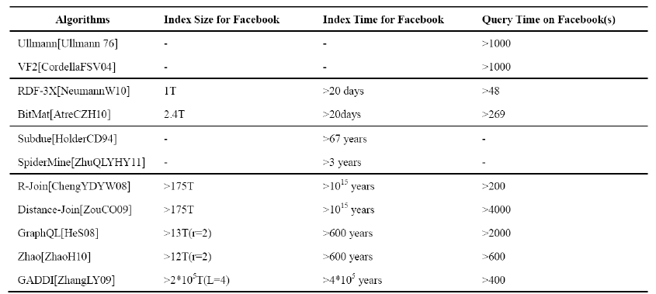
索引和查询技术
不太可能将已有的成熟索引方案直接应用于大数据。
表 一些索引方案直接应用在Facebook上的性能估计
《大数据技术基础》

Slide 54
索引和查询技术
NoSQL 数据库针对主键的查询效率一般较高，因此有关的
研究集中在NoSQL数据库的多值查询优化上。针对NoSQL
数据库上的查询优化研究主要有两种思路：
1.采用MapReduce并行技术优化多值查询：当利用MapReduce并行查
询NoSQL数据库时，每个MapTask处理一部分的查询操作，通过实现
多个部分之间的并行查询来提高多值查询的效率。此时每个部分的内部
仍旧需要进行数据的全扫描。
2.采用索引技术优化多值查询：很多的研究工作尝试从添加多维索引的
角度来加速NoSQL 数据库的查询速度。
《大数据技术基础》

Slide 55
数据分析技术
•Mapreduce是谷歌最早采用的计算模型，适合批处理
•谷歌设计了Pregrel用于图计算
• Dremel适用于Web数据级别的交互式数据分析系统
•谷歌的PowerDrill主要用于大数据量的核心数据集分析
实时数据处理是大数据分析的一个核心需求。很多研究工作
正是围绕这一需求展开的。前面介绍了大数据处理的两种基
本模式，而在实时处理的模式选择中，主要有三种思路：
– 采用流处理模式：Storm
– 采用批处理模式：Percolator\Nectar\DryadInc实现大
规模数据的增量计算
– 二者的融合
《大数据技术基础》
Notes:
图是真实社会中广泛存在的事物之间联系的一种有效表示手段，因此，对图的计算是一种常见的计算模式，而图计算会涉及到在相同数据上的不断更新以及大量的消息传递，如果采用 MapReduce 去实现，会产生大量不必要的序列化和反序列化开销。现有的图计算系统并不适用于 Google 的应用场景，因此 Google 设计并实现了 Pregel图计算模型。Pregel 是 Google 继 MapReduce 之后提出的又一个计算模型，与 MapReduce 的离线批处理模式不同，它主要用于图的计算。
Dremel 是 Google 提出的一个适用于 Web 数据级别的交互式数据分析系统，通过结合列存储和多层次的查询树，Dremel 能够实现极短时间内的海量数据分析。Dremel 支持着 Google内部的一些重要服务，比如 Google 的云端大数据分析平台 Big Query。Google 在 VLDB 2012发表的文章中介绍了一个内部名称为 PowerDrill 的分析工具，PowerDrill 同样采用了列存储，且使用了压缩技术将尽可能多的数据装载进内存。PowerDrill 与 Dremel 均是 Google 的大数据分析工具，但是其关注的应用场景不同，实现技术也有很大差异。
Dremel 主要用于多数据集的分析，而 PowerDrill 则主要应用于大数据量的核心数据集分析，数据集的种类相较于Dremel 的应用场景会少很多。由于 PowerDrill 是设计用来处理少量的核心数据集，因此对数据处理速度要求极高，所以其数据应当尽可能的驻留在内存，而 Dremel 的数据则存储在磁盘中。除此之外，PowerDrill 与 Dremel 在数据模型、数据分区等方面都有明显的差别。从实际的执行效率来看，Dremel 可以在几秒内处理 PB 级的数据查询，而 PowerDrill 则可以在 30至 40 秒里处理 7820 亿个单元格的数据，处理速度快于 Dremel。二者的应用场景不同，可以相互补充。

Slide 56
当前代表性大数据生态与技术
Hadoop
Spark
Flink
Beam

Slide 57
Hadoop
图 Hadoop生态系统

Slide 58
Hadoop——MapReduce
MapReduce将复杂的、运行于大规模集群上的并行计算过程高度地抽象到了两个函数：Map和Reduce
编程容易，不需要掌握分布式并行编程细节，也可以很容易把自己的程序运行在分布式系统上，完成海量数据的计算
MapReduce采用“分而治之”策略，一个存储在分布式文件系统中的大规模数据集，会被切分成许多独立的分片（split），这些分片可以被多个Map任务并行处理
Shuffle
图 MapReduce工作流程

Slide 59
Hadoop——YARN
YARN的目标就是实现“一个集群多个框架”，为什么？
一个企业当中同时存在各种不同的业务应用场景，需要采用不同的计算框架
MapReduce实现离线批处理
使用Impala实现实时交互式查询分析
使用Storm实现流式数据实时分析
使用Spark实现迭代计算
这些产品通常来自不同的开发团队，具有各自的资源调度管理机制
为了避免不同类型应用之间互相干扰，企业就需要把内部的服务器拆分成多个集群，分别安装运行不同的计算框架，即“一个框架一个集群”
导致问题
集群资源利用率低
数据无法共享
维护代价高

Slide 60
Hadoop——YARN
YARN的目标就是实现“一个集群多个框架”，即在一个集群上部署一个统一的资源调度管理框架YARN，在YARN之上可以部署其他各种计算框架
由YARN为这些计算框架提供统一的资源调度管理服务，并且能够根据各种计算框架的负载需求，调整各自占用的资源，实现集群资源共享和资源弹性收缩
可以实现一个集群上的不同应用负载混搭，有效提高了集群的利用率
不同计算框架可以共享底层存储，避免了数据集跨集群移动
图 在YARN上部署各种计算框架

Slide 61
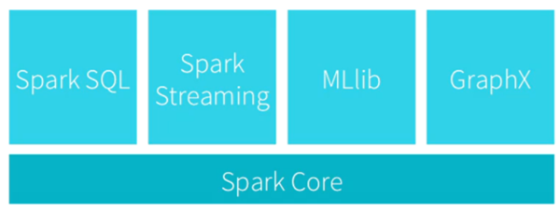
Spark
Spark架构图

Slide 62
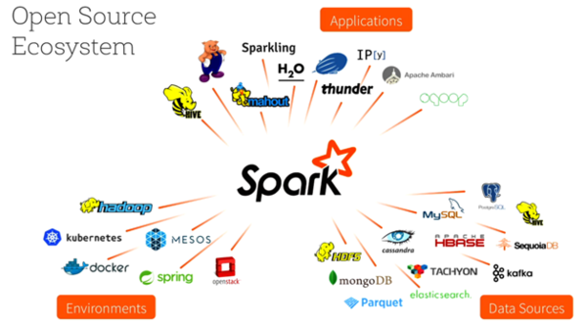
Spark
Spark生态系统
Notes:
Apache Spark 是专为大规模数据处理而设计的快速通用的计算引擎。Spark是UC Berkeley AMP lab (加州大学伯克利分校的AMP实验室)所开源的类Hadoop MapReduce的通用并行框架，Spark，拥有Hadoop MapReduce所具有的优点；但不同于MapReduce的是——Job中间输出结果可以保存在内存中，从而不再需要读写HDFS，因此Spark能更好地适用于数据挖掘与机器学习等需要迭代的MapReduce的算法。
Spark 是一种与 Hadoop 相似的开源集群计算环境，但是两者之间还存在一些不同之处，这些有用的不同之处使 Spark 在某些工作负载方面表现得更加优越，换句话说，Spark 启用了内存分布数据集，除了能够提供交互式查询外，它还可以优化迭代工作负载。
Spark 是在 Scala 语言中实现的，它将 Scala 用作其应用程序框架。与 Hadoop 不同，Spark 和 Scala 能够紧密集成，其中的 Scala 可以像操作本地集合对象一样轻松地操作分布式数据集。
尽管创建 Spark 是为了支持分布式数据集上的迭代作业，但是实际上它是对 Hadoop 的补充，可以在 Hadoop 文件系统中并行运行。通过名为 Mesos 的第三方集群框架可以支持此行为。Spark 由加州大学伯克利分校 AMP 实验室 (Algorithms, Machines, and People Lab) 开发，可用来构建大型的、低延迟的数据分析应用程序。

Slide 63
Spark
Hadoop与Spark的对比
Hadoop存在如下一些缺点：
表达能力有限
磁盘IO开销大
延迟高
任务之间的衔接涉及IO开销
在前一个任务执行完成之前，其他任务就无法开始，难以胜任复杂、多阶段的计算任务

Slide 64
Spark
Hadoop与Spark的对比
Spark在借鉴Hadoop MapReduce优点的同时，很好地解决了MapReduce所面临的问题
相比于Hadoop MapReduce，Spark主要具有如下优点：
Spark的计算模式也属于MapReduce，但不局限于Map和Reduce操作，还提供了多种数据集操作类型，编程模型比Hadoop MapReduce更灵活
Spark提供了内存计算，可将中间结果放到内存中，对于迭代运算效率更高
Spark基于DAG的任务调度执行机制，要优于Hadoop MapReduce的迭代执行机制

Slide 65
Spark
图 Hadoop与Spark的执行流程对比

Slide 66
Spark
使用Hadoop进行迭代计算非常耗资源
Spark将数据载入内存后，之后的迭代计算都可以直接使用内存中的中间结果作运算，避免了从磁盘中频繁读取数据
图 Hadoop与Spark执行逻辑回归的时间对比

Slide 67
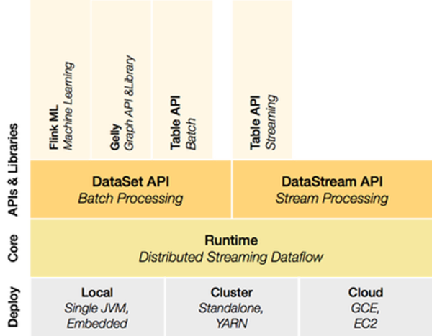
Flink
Flink架构图
Notes:
Apache Flink是由Apache软件基金会开发的开源流处理框架，其核心是用Java和Scala编写的分布式流数据流引擎。Flink以数据并行和流水线方式执行任意流数据程序，Flink的流水线运行时系统可以执行批处理和流处理程序。此外，Flink的运行时本身也支持迭代算法的执行。

Slide 68
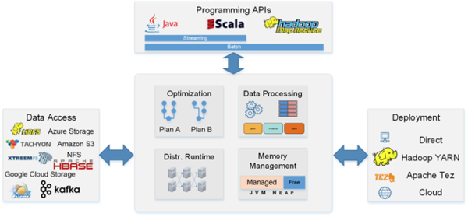
Flink
Flink生态系统
Notes:
概述
Apache Flink的数据流编程模型在有限和无限数据集上提供单次事件（event-at-a-time）处理。在基础层面，Flink程序由流和转换组成。 [2]
Apache Flink的API：有界或无界数据流的数据流API、用于有界数据集的数据集API、表API。 [2]
数据流的运行流程
Flink程序在执行后被映射到流数据流，每个Flink数据流以一个或多个源（数据输入，例如消息队列或文件系统）开始，并以一个或多个接收器（数据输出，如消息队列、文件系统或数据库等）结束。Flink可以对流执行任意数量的变换，这些流可以被编排为有向无环数据流图，允许应用程序分支和合并数据流。
Flink的数据源和接收器
Flink提供现成的源和接收连接器，包括Apache Kafka、Amazon Kinesis、HDFS和Apache Cassandra等。
Flink程序可以作为集群内的分布式系统运行，也可以以独立模式或在YARN、Mesos、基于Docker的环境和其他资源管理框架下进行部署。
Flink的状态：检查点、保存点和容错机制
Flink检查点和容错：检查点是应用程序状态和源流中位置的自动异步快照。在发生故障的情况下，启用了检查点的Flink程序将在恢复时从上一个完成的检查点恢复处理，确保Flink在应用程序中保持一次性（exactly-once）状态语义。检查点机制暴露应用程序代码的接口，以便将外部系统包括在检查点机制中（如打开和提交数据库系统的事务）。
Flink保存点的机制是一种手动触发的检查点。用户可以生成保存点，停止正在运行的Flink程序，然后从流中的相同应用程序状态和位置恢复程序。 保存点可以在不丢失应用程序状态的情况下对Flink程序或Flink群集进行更新。
Flink的数据流API
Flink的数据流API支持有界或无界数据流上的转换（如过滤器、聚合和窗口函数），包含了20多种不同类型的转换，可以在Java和Scala中使用。
有状态流处理程序的一个简单Scala示例是从连续输入流发出字数并在5秒窗口中对数据进行分组的应用： [3]
Apache Beam - Flink Runner
Apache Beam“提供了一种高级统一编程模型，允许（开发人员）实现可在在任何执行引擎上运行批处理和流数据处理作业”。Apache Flink-on-Beam运行器是功能最丰富的、由Beam社区维护的能力矩阵。
data Artisans与Apache Flink社区一起，与Beam社区密切合作，开发了一个强大的Flink runner。
数据集API
Flink的数据集API支持对有界数据集进行转换（如过滤、映射、连接和分组），包含了20多种不同类型的转换。 该API可用于Java、Scala和实验性的Python API。Flink的数据集API在概念上与数据流API类似。 [2]
表API和SQL
Flink的表API是一种类似SQL的表达式语言，用于关系流和批处理，可以嵌入Flink的Java和Scala数据集和数据流API中。表API和SQL接口在关系表抽象上运行，可以从外部数据源或现有数据流和数据集创建表。表API支持关系运算符，如表上的选择、聚合和连接等。
也可以使用常规SQL查询表。表API提供了和SQL相同的功能，可以在同一程序中混合使用。将表转换回数据集或数据流时，由关系运算符和SQL查询定义的逻辑计划将使用Apache Calcite进行优化，并转换为数据集或数据流程序。

Slide 69
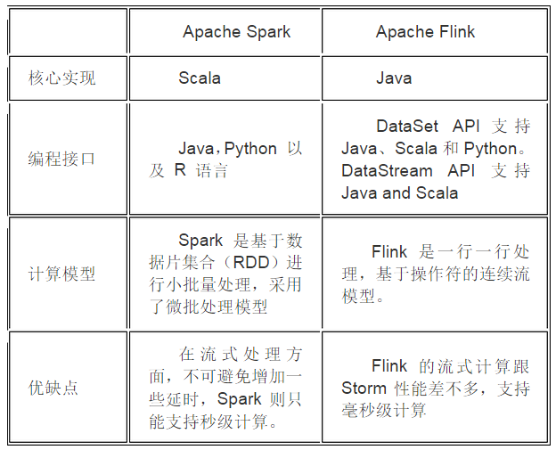
Flink
Flink与Spark的比较

Slide 70
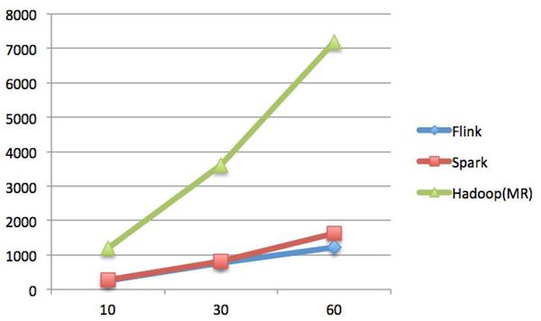
Flink
性能对比
首先它们都可以基于内存计算框架进行实时计算，所以都拥有非常好的计算性能。经过测试，Flink计算性能上略好。
Spark和Flink全部都运行在Hadoop YARN上，性能为Flink > Spark > Hadoop(MR)，迭代次数越多越明显，性能上，Flink优于Spark和Hadoop最主要的原因是Flink支持增量迭代，具有对迭代自动优化的功能。

Slide 71
Flink
流式计算比较
它们都支持流式计算，Flink是一行一行处理，而Spark是基于数据片集合（RDD）进行小批量处理，所以Spark在流式处理方面，不可避免增加一些延时。Flink的流式计算跟Storm性能差不多，支持毫秒级计算，而Spark则只能支持秒级计算。
SQL支持
都支持SQL，Spark对SQL的支持比Flink支持的范围要大一些，另外Spark支持对SQL的优化，而Flink支持主要是对API级的优化。

Slide 72
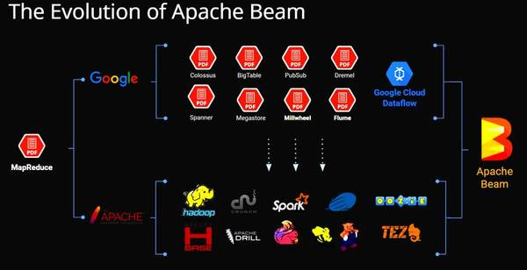
Beam
谷歌，Beam，一统天下？
Notes:
1. What is Beam ?
分布式数据处理发展迅猛 –> 新的分布式数据处理技术越来越多 –> Hadoop MapReduce，Apache Spark，Apache Storm，Apache Flink，Apache Apex –> 新技术高性能 , 受欢迎,人们喜新厌旧 –> 业务的迁移 –> 迁移条件: 学习新技术,重写业务逻辑 –> 懒 –> 怎么办 ??
Apache Beam 应运而生
贵族身份:
Apache Beam - 原名 Google DateFlow
2016年2月份成为Apache基金会孵化项目
2017年1月10日正式毕业成为顶级项目
继MapReduce，GFS和BigQuery之后，Google在大数据处理领域对开源社区的又一个超级大的贡献
业界影响:
被誉为进行数据流处理和批处理的最佳编程模型 !
被誉为下一代的大数据处理标准 !
Google的员工已经不再使用MapReduce了 ……
何方神圣:
Beam项目主要是对数据处理(有限的数据集,无限的数据流)的编程范式和接口进行了统一定义(Beam Model) 这样,基于Beam开发的数据处理程序可以执行在任意的分布式计算引擎上.
主要构成:
– Beam SDKs
Beam SDK定义了开发分布式数据处理任务业务逻辑的API接口,即提供一个统一的编程接口给到上层应用的开发者，开发者不需要了解底层的具体的大数据平台的开发接口是什么，直接通过Beam SDK的接口，就可以开发数据处理的加工流程，不管输入是用于批处理的有限数据集，还是流式的无限数据集。对于有限或无限的输入数据，Beam SDK都使用相同的类来表现，并且使用相同的转换操作进行处理。
– Beam Pipeline Runner
Runner 是将用户通过调用Beam SDK构成的program(pipeline)进行编译转换,当我们指定任意一个Runner时,program就会被转化为与该Runner相兼容的可直接运行的程序,所以,在运行Beam程序时，需要指明底层的正确Runner类型
用户通过Beam Model构建一个数据处理管道(pipeline),调用Beam SDK API实现管道里的逻辑,也就是”编程实现”,然后pipeline交给具体的Beam Runner编译,最后运行在分布式计算引擎上.
注: 流处理和批处理的未来在于 Apache Beam，而执行引擎的选择权在于用户。
ETL : 基于Beam开发的程序可以运行在多个分布式计算框架上,那么它可以用来将不同的数据源,或者多个数据存储媒体上的数据整合到一起,最终生成我们想要的数据
2. Beam Core
Data
Beam 能处理什么样的数据 ?
– 无限的时间乱序数据流
有限的数据集
无限的数据流
有限的数据集可以看做是无限的数据流的一种特例，从数据处理逻辑的角度，这两者并无不同之处
例如，假设微博数据包含时间戳和转发量，用户希望按照统计每小时的转发量总和，此业务逻辑应该可以同时在有限数据集和无限数据流上执行，并不应该因为数据源的不同而对业务逻辑的实现产生任何影响。
数据进入分布式处理框架的时间(Process Time) VS 数据产生的时间(Event-Time)
这两个时间通常是不同的，例如，对于一个处理微博数据的流计算任务，一条2016-06-01-12:00:00发表的微博经过网络传输等延迟可能在2016-06-01-12:01:30才进入到流处理系统中。批处理任务通常进行全量的数据计算，较少关注数据的时间属性，但是对于流处理任务来说，由于数据流是无穷无尽的，无法进行全量的计算，通常是对某个窗口中得数据进行计算，对于大部分的流处理任务来说，按照时间进行窗口划分
对于流处理框架处理的数据流来说，其数据的到达顺序可能并不严格按照Event-Time的时间顺序。如果基于Process Time定义时间窗口，数据到达的顺序就是数据的顺序，因此不存在乱序问题。但是对于基于Event Time定义的时间窗口来说，可能存在时间靠前的消息在时间靠后的消息后到达的情况，这在分布式的数据源中可能非常常见。对于这种情况，如何确定迟到数据，以及对于迟到数据如何处理通常是很棘手的问题。

Slide 73
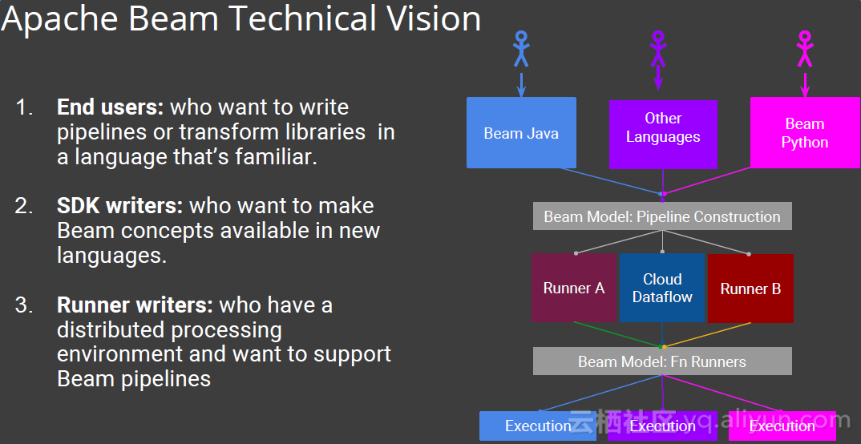
1.6.4 Beam

Slide 74
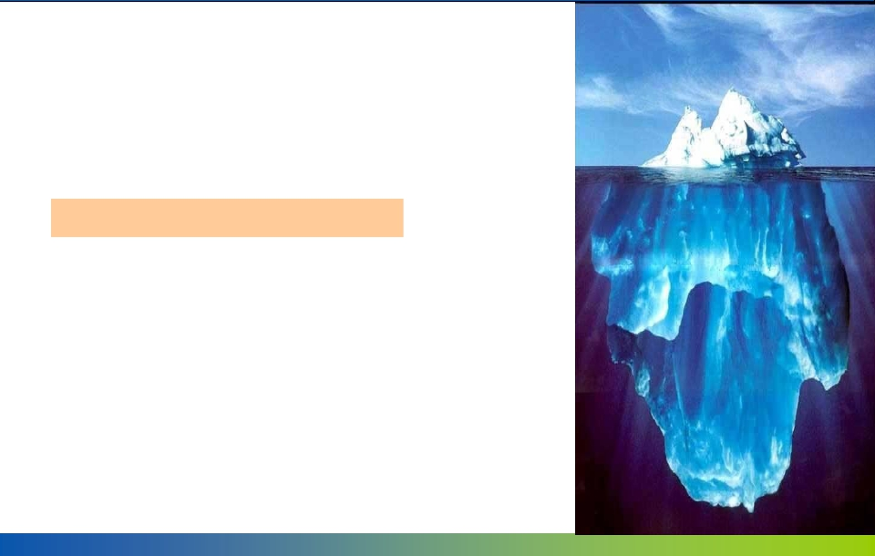
提纲
❐ 大数据处理的基本流程
❐ 大数据处理模型
❐ 大数据关键技术
❐ 大数据处理工具
❐ 大数据时代面临的新挑战
《大数据技术基础》

Slide 75
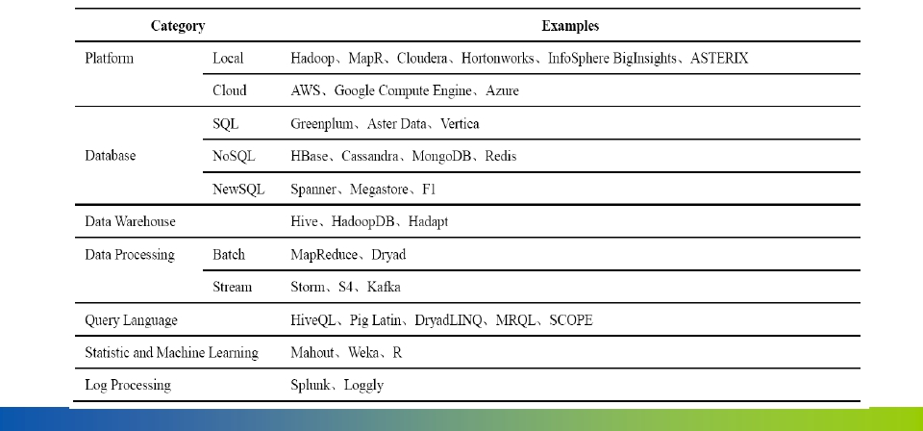
大数据处理工具
Hadoop 是目前最为流行的大数据处理平台。除了Hadoop，还有很多针
对大数据的处理工具。这些工具有些是完整的处理平台，有些则是专门
针对特定的大数据处理应用。下表归纳总结了现今一些主流的处理平台
和工具。（了解专业术语很重要）
《大数据技术基础》
Notes:
Hadoop 是目前最为流行的大数据处理平台。Hadoop 最先是 Doug Cutting 模仿 GFS、MapReduce 实现的一个云计算开源平台，后贡献给 Apache。Hadoop 已经发展成为包括文件系统(HDFS)、数据库(HBase、Cassandra)、数据处理(MapReduce)等功能模块在内的完整生态系统(Ecosystem)。某种程度上可以说 Hadoop 已经成为了大数据处理工具事实上的标准。对 Hadoop 改进并将其应用于各种场景的大数据处理已经成为新的研究热点，主要的研究成果集中在对 Hadoop 平台性能的改进、高效的查询处理、索引构建和使用、在 Hadoop之上构建数据仓库、Hadoop 和数据库系统的连接、数据挖掘、推荐系统等。

Slide 76

提纲
❐ 大数据处理的基本流程
❐ 大数据处理模型
❐ 大数据关键技术
❐ 大数据处理工具
❐ 大数据时代面临的新挑战
《大数据技术基础》

Slide 77
大数据集成
数据的广泛存在性使得数据越来越多的散布于不同的数
据管理系统中，为了便于进行数据分析需要进行数据的集成
。数据集成看起来并不是一个新的问题，但是大数据时代的
数据集成却有了新的需求，因此也面临着新的挑战：
•广泛的异构性
–
–
–
数据类型从以结构化数据为主转向结构化、半结构化、非结构化
三者的融合
数据产生方式的多样性带来的数据源变化：移动设备产生的数据
时空特性
数据存储方式的变化
•数据质量
–数据量大不一定就代表信息量或者数据价值的增大，相反很多时候
意味着信息垃圾的泛滥
《大数据技术基础》

Slide 78
大数据分析
随着大数据时代的到来，半结构化和非结构化数据量的
迅猛增长，给传统的分析技术带来了巨大的冲击和挑战，主
要体现在：
• 数据处理的实时性(Timeliness)
• 动态变化环境中索引的设计
• 先验知识的缺乏
《大数据技术基础》
Notes:
（1）数据处理的实时性(Timeliness)。随着时间的流逝，数据中所蕴含的知识价值往往也在衰减，因此很多领域对于数据的实时处理有需求。随着大数据时代的到来，更多应用场景的数据分析从离线(offline)转向了在线(online)，开始出现实时处理的需求，比如 KDD 2012最佳论文所探讨的实时广告竞价问题。大数据时代的数据实时处理面临着一些新的挑战，主要体现在数据处理模式的选择及改进。在实时处理的模式选择中，主要有三种思路：即流处理模式、批处理模式以及二者的融合。虽然已有的研究成果很多，但是仍未有一个通用的大数据实时处理框架。各种工具实现实时处理的方法不一，支持的应用类型都相对有限，这导致实际应用中往往需要根据自己的业务需求和应用场景对现有的这些技术和工具进行改造才能满足要求。
（2）动态变化环境中索引的设计。关系数据库中的索引能够加速查询速率，但是传统的数据管理中模式基本不会发生变化，因此在其上构建索引主要考虑的是索引创建、更新等的效率。大数据时代的数据模式随着数据量的不断变化可能会处于不断的变化之中，这就要求索引结构的设计简单、高效，能够在数据模式发生变化时很快的进行调整来适应。目前存在一些通过在 NoSQL 数据库上构建索引来应对大数据挑战的一些方案，但总的来说，这些方案基本都有特定的应用场景，且这些场景的数据模式不太会发生变化。在数据模式变更的假设前提下设计新的索引方案将是大数据时代的主要挑战之一。
（3）先验知识的缺乏。传统分析主要针对结构化数据展开，这些数据在以关系模型进行存储的同时就隐含了这些数据内部关系等先验知识。比如我们知道所要分析的对象会有哪些属性，通过属性我们又能大致了解其可能的取值范围等。这些知识使得我们在数据分析之前就已经对数据有了一定的理解。而在面对大数据分析时，一方面是半结构化和非结构化数据的存在，这些数据很难以类似结构化数据的方式构建出其内部的正式关系；另一方面很多数据以流的形式源源不断的到来，这些需要实时处理的数据很难有足够的时间去建立先验知识。

Slide 79
大数据隐私问题
隐私问题由来已久，计算机的出现使得越来越多的数据
以数字化的形式存储在电脑中，互联网的发展则使数据更加
容易产生和传播，数据隐私问题越来越严重。
• 隐性的数据暴露：面临技术和人力（众包）的双重考验
• 数据公开与隐私保护的矛盾:隐私保护数据挖掘
• 数据动态性：现有隐私保护技术基于静态数据
《大数据技术基础》

Slide 80
大数据能耗问题
在能源价格上涨、数据中心存储规模不断扩大的今天，
高能耗已逐渐成为制约大数据快速发展的一个主要瓶颈。
从已有的一些研究成果来看，可以考虑以下两个方面来
改善大数据能耗问题：
– 采用新型低功耗硬件
– 引入可再生的新能源
《大数据技术基础》
Notes:
《纽约时报》和麦肯锡经过一年的联合调查，最终在《纽约时报》上发表文章《Power, Pollution and the Internet》。调查显示 Google 数据中心年耗电量约为 300 万瓦，而 Facebook 则在 60 万瓦左右。最令人惊讶的是在这些巨大的能耗中，只有6%-12%的能量被用来响应用户的查询并进行计算。绝大部分的电能用以确保服务器处于闲置状态，以应对突如其来的网络流量高峰，这种类型的功耗最高可以占到数据中心所有能耗的 80%。
从纽约时报的调查中可以知道绝大部分的能量都耗费在磁盘上。闪存、PCM 等新型存储硬件具有低能耗的特性。

Slide 81
大数据处理与硬件的协同
硬件的快速升级换代有力的促进了大数据的发展，但是
这也在一定程度上造成了大量不同架构硬件共存的局面。日
益复杂的硬件环境给大数据管理带来的主要挑战有：
• 硬件异构性带来的大数据处理难题
– 木桶效应：Mapreduce处理时间取决于处理时间最长的节点
• 新硬件给大数据处理带来的变革
《大数据技术基础》
Notes:
（1）硬件异构性带来的大数据处理难题。整个数据中心（集群）内部不同机器之间的性能会存在着明显的差别，因为不同时期购入的不同厂商的服务器在 IOPS、CPU 处理速度等性能方面会有很大的差异。这就导致了硬件环境的异构性(Heterogeneous)，而这种异构性会给大数据的处理带来诸多问题。一个典型的例子就是 MapReduce 任务过程中，其总的处理时间很大程度上取决于 Map 过程中处理时间最长的节点。如果集群中硬件的性能差异过大，则会导致大量的计算时间浪费在性能较好的服务器等待性能较差的服务器上。这种情况下服务器的线性增长并不一定会带来计算能力的线性增长，因为“木桶效应”制约了整个集群的性能。一般的解决方案是考虑硬件异构的环境下将不同计算强度的任务智能的分配给计算能力不同的服务器，但是当这种异构环境的规模扩展到数以万计的集群时问题将变得极为复杂。
（2）新硬件给大数据处理带来的变革。所有的软件系统都是构建在传统的计算机体系结构之上，即 CPU-内存-硬盘三级结构。CPU 的发展一直遵循着摩尔定律，且其架构已经从单核转入多核。因此需要深入研究如何让软件更好的利用 CPU 多核心之间的并发机制。由于机械特性的限制，基于磁性介质的硬盘（Hard Disk Drive, HDD）的读写速率在过去几十年中提升不大，而且未来也不太可能出现革命性的提升。基于闪存的固态硬盘(Solid State Disk,SSD)的出现从硬件层为存储系统结构的革新提供了支持，为计算机存储技术的发展和存储能效的提高带来了新的契机。SSD 具有很多优良特性，主要包括极高的读写性能、抗震性、低功耗、体积小等，因此正得到越来越广泛的应用。但是直接将 SSD 应用到现有的软件上并不一定会带来软件性能的大幅提升。Sang-Won Lee 等人的研究表明虽然 SSD 的读写速率是HDD 的 60~150 倍，基于 SSD 的数据库系统的查询时间却仅仅提升了不到 10 倍。二者之间的巨大差距主要是由 SSD 的一些特性造成的，这些特性包括：SSD 写前擦除特性导致的读写操作代价不对称、SSD 存储芯片的擦除次数有限等。软件设计之时必须仔细考虑这些特性才能够充分利用 SSD 的优良特性。与大容量磁盘和磁盘阵列相比，固态硬盘的存储容量相对较低，单位容量的价格远高于磁盘。且不同类型的固态硬盘产品性能差异较大，将固态硬盘直接替换磁盘应用到现有的存储体系中难以充分发挥其性能。因此现阶段可以考虑通过构建HDD 和 SSD 的混合存储系统来解决大数据处理问题。当前混合存储系统的实现主要有三种思路：HDD 作为内存的扩展充当 SSD 写缓冲；HDD 和 SSD 同做二级存储；SSD 用作内存的扩展充当 HDD 读写缓冲。国外的 Google、Facebook，国内的百度、淘宝等公司已经开始在实际运营环境中大规模的使用混合存储系统来提升整体性能。在这三级结构之中，内存的发展处于一个相对缓慢的阶段，一直没有出现革命性的变化。构建任何一个软件系统都会假设内存是一个容量有限的易失结构体。随着以 PCM 为代表的 SCM 的出现，未来的内存极有可能会兼具现在内存和磁盘的双重特性，即处理速度极快且非易失。虽然 PCM 尚未有可以大规模量产的产品推出，但是各大主流厂商都对其非常重视，三星电子在 2012 年国际固态电路会议(ISSCC 2012)上发表了采用 20nm 工艺制程的容量为 8G 的 PCM 元件。一旦 PCM 能够大规模的投入使用，必将给现有的大数据处理带来一场根本性的变革。譬如前面提到的流处理模式就可以不再将内存的大小限制作为算法设计过程中的一个主要考虑因素。

Slide 82
大数据管理易用性问题
从数据集成到数据分析，直到最后的数据解释，易用性应
当贯穿整个大数据的流程。易用性的挑战突出体现在两个方
面：
–首先大数据时代的数据量大，分析更复杂，得到的结果形式更加的
多样化。其复杂程度已经远远超出传统的关系数据库。
–其次大数据已经广泛渗透到人们生活的各个方面，很多行业都开始
有了大数据分析的需求。
要想达到易用性，需要关注以下三个基本原则：
–可视化原则(Visibility)
–匹配原则(Mapping)
–反馈原则(Feedback)
《大数据技术基础》
Notes:
（1）可视化原则(Visibility)。可视性要求用户在见到产品时就能够大致了解其初步的使用方法，最终的结果也要能够清晰的展现出来。未来如何实现更多大数据处理方法和工具的简易化和自动化将是一个很大的挑战。除了功能设计之外，最终结果的展示也要充分体现可视化的原则。可视化技术是最佳的结果展示方式之一，通过清晰的图形图像展示直观地反映出最终结果。
（2）匹配原则(Mapping)。人的认知中会利用现有的经验来考虑新的工具的使用。譬如一提到数据库，了解的人都会想到使用 SQL 语言来执行数据查询。在新工具的设计过程中尽可能将人们已有的经验知识考虑进去，会使得新工具非常便于使用，这就是所谓的匹配原则。MapReduce 模型虽然将复杂的大数据处理过程简化为 Map 和 Reduce 的过程，但是具体的 Map 和 Reduce 函数仍需要用户自己编写，这对于绝大部分没有编程经验的用户而言仍过于复杂。如何将新的大数据处理技术和人们已经习惯的处理技术和方法进行匹配将是未来大数据易用性的一个巨大挑战。这方面现在已经有了些初步的研究工作。针对 MapReduce 技术缺乏类似 SQL 标准语言的弱点，研究人员开发出更高层的语言和系统。典型代表有 Hadoop的 HiveQL 和 Pig Latin、Google 的 Sawzall、微软的 SCOPE 和 DryadLINQ 以及 MRQL 等。
（3）反馈原则(Feedback)。带有反馈的设计使得人们能够随时掌握自己的操作进程。进度条就是一个体现反馈原则的经典例子。大数据领域关于这方面的工作较少，有部分学者开始关注 MapReduce 程序执行进程的估计。传统的软件工程领域，程序出现问题之后有比较成熟的调试工具可以对错误的程序进行交互式的调试，相对容易找到错误的根源。但是大数据时代很多工具其内部结构复杂，对于普通用户而言这些工具近似于黑盒(black box)，调试过程复杂，缺少反馈性。如果未来能够在大数据的处理中大范围的引入人机交互技术，使得人们能够较完整的参与整个分析过程，会有效的提高用户的反馈感，在很大程度上提高易用性。
满足三个基本原则的设计就能够达到良好的易用性。从技术层面来看，可视化、人机交互以及数据起源技术都可以有效的提升易用性。而在这些技术的背后，海量元数据管理的问题是需要我们特别关注的一个问题。元数据是关于数据的数据，数据之间的关联关系以及数据本身的一些属性大都是靠元数据来表示的。可视化技术离不开元数据的支持，因为如果无法准确的表征出数据之间的关系，就无法对数据进行可视化的展示。数据起源技术更是离不开元数据管理技术。因为数据起源需要利用元数据来记录数据之间包括因果关系在内的各种复杂关系，并通过这些信息来进行相关的推断。如何在大规模存储系统中实现海量元数据的高效管理将会对大数据的易用性产生重要影响。

Slide 83
性能的测试基准
目前尚未有针对大数据管理的测试基准，构建大数据测
试基准面临的主要挑战有：
•
•
•
•
•
系统复杂度高
用户案例的多样性
数据规模庞大
系统的快速演变
重新构建还是复用现有的测试基准
《大数据技术基础》
Notes:
现在已经开始有工作尝试构建大数据的测试基准，比如一些针对大数据测试基准的会议WBDB 2012、TPCTC 2012 等。但是也有观点认为当前讨论大数据测试基准的构建为时尚早。Yanpei Chen 等通过对 7 个应用 MapReduce 技术的实际产品的负载进行了跟踪和分析，认为现在根本无法确定大数据时代的典型用户案例。因此从这个角度来看并不适合构建大数据的测试基准，还有很多基础性的问题亟待解决。
总的来说，构建大数据的测试基准是有必要的。但是面临的挑战非常多，要想构建一个类似 TPC 的公认的测试标准难度很大。
事务处理性能委员会（ Transaction Processing Performance Council ），是由数10家会员公司创建的非盈利组织，总部设在美国。该组织对全世界开放，但迄今为止，绝大多数会员都是美、日、西欧的大公司。TPC的成员主要是计算机软硬件厂家，而非计算机用户，它的功能是制定商务应用基准程序（Benchmark）的标准规范、性能和价格度量，并管理测试结果的发布。
TPC不给出基准程序的代码，而只给出基准程序的标准规范（Standard Specification）。任何厂家或其它测试者都可以根据规范，最优地构造出自己的系统（测试平台和测试程序）。为保证测试结果的客观性，被测试者（通常是厂家）必须提交给TPC一套完整的报告（Full Disclosure Report），包括被测系统的详细配置、分类价格和包含五年维护费用在内的总价格。该报告必须由TPC授权的审核员核实（TPC本身并不做审计），现在全球只有几个审核员，全部在美国。
TPC已经推出了四套基准程序，被称为TPC－A、TPC－B、TPC－C和TPC－D。其中A和B已经过时，不再使用了。TPC－C是在线事务处理(OLTP)的基准程序，TPC－D是决策支持(Decision Support) 的基准程序。TPC即将推TPC－E，作为大型企业(Enterprise)信息服务的基准程序。

Slide 84
本章小结
本章内容首先介绍了大数据处理的基本流程和大数据处
理模型，接着介绍了大数据的关键技术，其中，云计算是大
数据的基础平台和支撑技术，本章以Google 的相关技术为
主线，详细介绍Google 以及其他众多学者和研究机构在大
数据技术方面已有的一些工作，包括文件系统、数据库系统
、索引和查询技术、数据分析技术等；接下来，介绍了大数
据处理平台和工具，就目前技术发展现状而言，Hadoop 已
经成为了大数据处理工具事实上的标准。最后，介绍大数据
时代面临的新挑战，包括大数据集成、大数据分析、大数据
隐私问题、大数据能耗问题、大数据处理与硬件的协同、大
数据管理易用性问题以及性能测试基准。
《大数据技术基础》

Slide 85
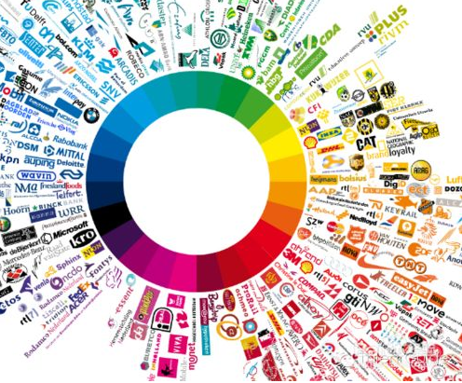



大数据采集架构
概述
如今，社会中各个机构、部门、公司、团体等正在实时不断地产生大量的信息，这些信息需要以简单的方式进行处理，同时又要十分准确且能迅速满足各种类型的数据（信息）需求者。这给我们带来了许多挑战，第一个挑战就是在大量的数据中收集需要的数据，下面介绍常用的大数据采集工具。
85
of
42

Slide 86
大数据采集架构
常用大数据采集工具
数据采集最传统的方式是企业自己的生产系统产生的数据，除上述生产系统中的数据外，企业的信息系统还充斥着大量的用户行为数据、日志式的活动数据、事件信息等，越来越多的企业通过架设日志采集系统来保存这些数据，希望通过这些数据获取其商业或社会价值。
Chukwa
Flume
大数据采集工具
Scrible
Kafka
86
of
42

Slide 87
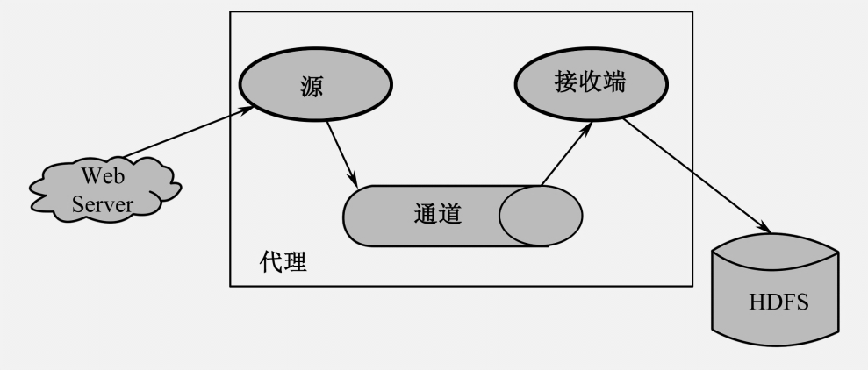
大数据采集架构
在Flume中，外部输入称为Source（源），系统输出称为Sink（接收端）。Channel（通道）把Source和Sink链接在一起。
Apache Chukwa项目与Flume有些相类似，Chukwa继承了Hadoop的伸缩性和鲁棒性。也内置一个功能强大的工具箱，用于显示系统监控和分析结果。
互联网时代，网络爬虫也是许多企业获取数据的一种方式。Nutch就是网络爬虫中的娇娇者，Nutch是Apache旗下的开源项目，存在已经超过10年，拥有大量的忠实用户。
Flume体系架构
87
of
42
Notes:
flume是一个分布式、可靠、和高可用的海量日志采集、聚合和传输的系统。支持在日志系统中定制各类数据发送方，用于收集数据;同时，Flume提供对数据进行简单处理，并写到各种数据接受方(比如文本、HDFS、Hbase等)的能力 。
flume的数据流由事件(Event)贯穿始终。事件是Flume的基本数据单位，它携带日志数据(字节数组形式)并且携带有头信息，这些Event由Agent外部的Source生成，当Source捕获事件后会进行特定的格式化，然后Source会把事件推入(单个或多个)Channel中。你可以把Channel看作是一个缓冲区，它将保存事件直到Sink处理完该事件。Sink负责持久化日志或者把事件推向另一个Source。
（1）flume的可靠性
当节点出现故障时，日志能够被传送到其他节点上而不会丢失。Flume提供了三种级别的可靠性保障，从强到弱依次分别为：end-to-end（收到数据agent首先将event写到磁盘上，当数据传送成功后，再删除；如果数据发送失败，可以重新发送。），Store on failure（这也是scribe采用的策略，当数据接收方crash时，将数据写到本地，待恢复后，继续发送），Besteffort（数据发送到接收方后，不会进行确认）。
（2）flume的可恢复性
还是靠Channel。推荐使用FileChannel，事件持久化在本地文件系统里(性能较差)。

Slide 88
大数据采集架构
在Flume中，外部输入称为Source（源），系统输出称为Sink（接收端）。Channel（通道）把Source和Sink链接在一起。
Apache Chukwa项目与Flume有些相类似，Chukwa继承了Hadoop的伸缩性和鲁棒性。也内置一个功能强大的工具箱，用于显示系统监控和分析结果。
互联网时代，网络爬虫也是许多企业获取数据的一种方式。Nutch就是网络爬虫中的娇娇者，Nutch是Apache旗下的开源项目，存在已经超过10年，拥有大量的忠实用户。
Flume体系架构
88
of
42
Notes:
chukwa属于hadoop系列产品，因而使用了很多hadoop的组件（用HDFS存储，用mapreduce处理数据），它提供了很多模块以支持hadoop集群日志分析。
需求：
(1) 灵活的，动态可控的数据源
(2) 高性能，高可扩展的存储系统
(3) 合适的框架，用于对收集到的大规模数据进行分析
架构：
Chukwa中主要有3种角色，分别为：adaptor，agent，collector。
(1) Adaptor 数据源
可封装其他数据源，如file，unix命令行工具等
目前可用的数据源有：hadoop logs，应用程序度量数据，系统参数数据（如linux cpu使用流率）。
(2) HDFS 存储系统
Chukwa采用了HDFS作为存储系统。HDFS的设计初衷是支持大文件存储和小并发高速写的应用场景，而日志系统的特点恰好相反，它需支持高并发低速率的写和大量小文件的存储。需要注意的是，直接写到HDFS上的小文件是不可见的，直到关闭文件，另外，HDFS不支持文件重新打开。
(3) Collector和Agent
为了克服(2)中的问题，增加了agent和collector阶段。
Agent的作用：给adaptor提供各种服务，包括：启动和关闭adaptor，将数据通过HTTP传递给Collector；定期记录adaptor状态，以便crash后恢复。
Collector的作用：对多个数据源发过来的数据进行合并，然后加载到HDFS中；隐藏HDFS实现的细节，如，HDFS版本更换后，只需修改collector即可。
(4) Demux和achieving
直接支持利用MapReduce处理数据。它内置了两个mapreduce作业，分别用于获取data和将data转化为结构化的log。存储到data store（可以是数据库或者HDFS等）中。

Slide 89
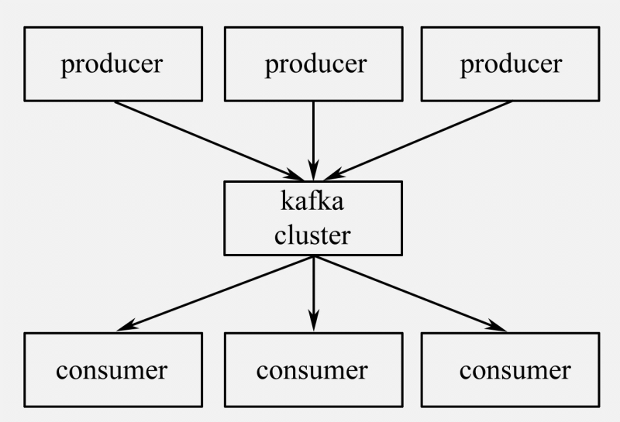
大数据采集架构
Apache Kafka数据采集
Apache Kafka被设计成能够高效地处理大量实时数据，其特点是快速的、可扩展的、分布式的，分区的和可复制的。Kafka是用Scala语言编写的，虽然置身于Java阵营，但其并不遵循JMS规范。
Topics（话题）：消息的分类名。
Producers（消息发布者）：能够发布消息到Topics的进程。
Consumers（消息接收者）：可以从Topics接收消息的进程。
Broker（代理）：组成Kafka集群的单个节点。
基本Kafka集群的工作流程
89
of
42
Notes:
Kafka是2010年12月份开源的项目，采用scala语言编写，使用了多种效率优化机制，整体架构比较新颖（push/pull），更适合异构集群。
设计目标：
(1) 数据在磁盘上的存取代价为O(1)
(2) 高吞吐率，在普通的服务器上每秒也能处理几十万条消息
(3) 分布式架构，能够对消息分区
(4) 支持将数据并行的加载到hadoop
架构：
Kafka实际上是一个消息发布订阅系统。producer向某个topic发布消息，而consumer订阅某个topic的消息，进而一旦有新的关于某个topic的消息，broker会传递给订阅它的所有consumer。 在kafka中，消息是按topic组织的，而每个topic又会分为多个partition，这样便于管理数据和进行负载均衡。同时，它也使用了zookeeper进行负载均衡。
Kafka中主要有三种角色，分别为producer，broker和consumer。
(1) Producer
Producer的任务是向broker发送数据。Kafka提供了两种producer接口，一种是low_level接口，使用该接口会向特定的broker的某个topic下的某个partition发送数据；另一种那个是high level接口，该接口支持同步/异步发送数据，基于zookeeper的broker自动识别和负载均衡（基于Partitioner）。
其中，基于zookeeper的broker自动识别值得一说。producer可以通过zookeeper获取可用的broker列表，也可以在zookeeper中注册listener，该listener在以下情况下会被唤醒：
a．添加一个broker
b．删除一个broker
c．注册新的topic
d．broker注册已存在的topic
当producer得知以上时间时，可根据需要采取一定的行动。
(2) Broker
Broker采取了多种策略提高数据处理效率，包括sendfile和zero copy等技术。
(3) Consumer
consumer的作用是将日志信息加载到中央存储系统上。kafka提供了两种consumer接口，一种是low level的，它维护到某一个broker的连接，并且这个连接是无状态的，即，每次从broker上pull数据时，都要告诉broker数据的偏移量。另一种是high-level 接口，它隐藏了broker的细节，允许consumer从broker上push数据而不必关心网络拓扑结构。更重要的是，对于大部分日志系统而言，consumer已经获取的数据信息都由broker保存，而在kafka中，由consumer自己维护所取数据信息。

Slide 90

数据预处理原理
通过数据预处理工作，可以使残缺的数据完整，并将错误的数据纠正、多余的数据去除，进而将所需的数据挑选出来，并且进行数据集成。数据预处理的常见方法有数据清洗、数据集成与数据变换。
90
of
42

Slide 91
数据预处理原理
数据清洗
忽略元组
用属性的均值填充缺失值
通常当在缺少类标号时，通过这样的方法来填补缺失值
数据属性分为数值属性和非数值属性进行处理，通过利用已存数据的多数信息来推测缺失值
人工填写缺失值
填 充缺 失值
用同类样本的属性均值填充缺失值
数据偏离的问题小，但该方法十分费时,不具备实际的可操作性
利用均值替换缺失值
使用一个全局常量填充缺失值
使用最可能的值填充缺失值
大量采用同一属性值，可能会误导挖掘程序得出有偏差甚至错误的结论
数据属性分为数值属性和非数值属性进行处理，通过利用已存数据的多数信息来推测缺失值
91
of
42

Slide 92
数据预处理原理
噪声是被测量的变量的随机误差或方差。给定一个数值属性，如何才能使数据“光滑”，去掉噪声？下面给出数据光滑技术的具体内容。
01
分箱
分箱方法通过考察某一数据周围数据的值，即“近邻”来光滑有序数据的值。
02
回归
光滑数据可以通过一个函数拟合数据来实现。线性回归的目标就是查找拟合两个属性的“最佳”线，使得其中一个属性可以用于预测出另一个属性。
03
聚类
离群点可通过聚类进行检测，将类似的值组织成群或簇，离群点即为落在簇集合之外的值。许多数据光滑的方法也是涉及离散化的数据归约方法。
92
of
42

Slide 93
数据预处理原理
数据清洗可以视为一个过程，包括检测偏差与纠正偏差两个步骤：
1
检查偏差
可以使用已有的关于数据性质的知识发现噪声、离群点和需要考察的不寻常的值。这种知识或“关于数据的数据”称为元数据。
2
纠正偏差
即一旦发现偏差，通常需要定义并使用一系列的变换来纠正它们。但这些工具只支持有限的变换，因此，常常可能需要为数据清洗过程的这一步编写定制的程序。
93
of
42

Slide 94
数据预处理原理
数据集成
数据挖掘经常需要数据集成合并来自多个数据存储的数据。数据还可能需要变换成适于挖掘的形式。数据分析任务多半涉及数据集成。
（1）模式集成和对象匹配问题
问题
（2）冗余问题
（3）元组重复
（4）数据值冲突的检测与处理问题
94
of
42

Slide 95
数据预处理原理
数据变换
数据变换的目的是将数据变换或统一成适合挖掘的形式。数据变换主要涉及以下内容：
1、光滑。去除数据中的噪声
2、聚集。对数据进行汇总或聚集。
3、 数据泛化。使用概念分层，用高层概念替换低层
或“原始”数据
4、规范化。将属性数据按比例缩放，使之落入一个
小的特定区间
5、属性构造。可以构造新的属性并添加到属性集中，以帮助挖掘过程
95
of
42

Slide 96
数据质量的多维度量
一个广为认可的多维度量观点：
精确度
完整度
一致性
合乎时机
可信度
附加价值
可访问性
跟数据本身的含义相关的
内在的、上下文的、表象的

Slide 97
数据预处理的主要任务
数据清理
填写空缺的值，平滑噪声数据，识别、删除孤立点，解决不一致性
数据集成
集成多个数据库、数据立方体或文件
数据变换
规范化和聚集
数据归约
得到数据集的压缩表示，它小得多，但可以得到相同或相近的结果
数据离散化
数据归约的一部分，通过概念分层和数据的离散化来规约数据，对数字型数据特别重要

Slide 98
空缺值
数据并不总是完整的
例如：数据库表中，很多条记录的对应字段没有相应值，比如销售表中的顾客收入
引起空缺值的原因
设备异常
与其他已有数据不一致而被删除
因为误解而没有被输入的数据
在输入时，有些数据应为得不到重视而没有被输入
对数据的改变没有进行日志记载
空缺值要经过推断而补上

Slide 99
如何处理空缺值
忽略元组：当类标号缺少时通常这么做（假定挖掘任务涉及分类或描述），当每个属性缺少值的百分比变化很大时，它的效果非常差。
人工填写空缺值：工作量大，可行性低
使用一个全局变量填充空缺值：比如使用unknown或-∞
使用属性的平均值填充空缺值
使用与给定元组属同一类的所有样本的平均值
使用最可能的值填充空缺值：使用像Bayesian公式或判定树这样的基于推断的方法

Slide 100
噪声数据
噪声：一个测量变量中的随机错误或偏差
引起噪声数据的原因
数据收集工具的问题
数据输入错误
数据传输错误
技术限制
命名规则的不一致

Slide 101
如何处理噪声数据
分箱(binning):
首先排序数据，并将他们分到等深的箱中
然后可以按箱的平均值平滑、按箱中值平滑、按箱的边界平滑等等
聚类：
监测并且去除孤立点
计算机和人工检查结合
计算机检测可疑数据，然后对它们进行人工判断
回归
通过让数据适应回归函数来平滑数据

Slide 102
数据平滑的分箱方法
price的排序后数据（单位：美元）：4，8，15，21，21，24，25，28，34
划分为（等深的）箱：
箱1：4，8，15
箱2：21，21，24
箱3：25，28，34
用箱平均值平滑：
箱1：9，9，9
箱2：22，22，22
箱3：29，29，29
用箱边界平滑：
箱1：4，4，15
箱2：21，21，24
箱3：25，25，34

Slide 103
聚类
通过聚类分析查找孤立点，消除噪声

Slide 104
数据集成
数据集成：
将多个数据源中的数据整合到一个一致的存储中
模式集成：
整合不同数据源中的元数据
实体识别问题：匹配来自不同数据源的现实世界的实体，比如：A.cust-id=B.customer_no
检测并解决数据值的冲突
对现实世界中的同一实体，来自不同数据源的属性值可能是不同的
可能的原因：不同的数据表示，不同的度量等等

Slide 105
处理数据集成中的冗余数据
集成多个数据库时，经常会出现冗余数据
同一属性在不同的数据库中会有不同的字段名
一个属性可以由另外一个表导出，如“年薪”
有些冗余可以被相关分析检测到
仔细将多个数据源中的数据集成起来，能够减少或避免结果数据中的冗余与不一致性，从而可以提高挖掘的速度和质量。

Slide 106
数据变换
平滑：去除数据中的噪声 （分箱、聚类、回归）
聚集：汇总，数据立方体的构建
数据概化：沿概念分层向上概化
规范化：将数据按比例缩放，使之落入一个小的特定区间
最小－最大规范化
z-score规范化
小数定标规范化
属性构造
通过现有属性构造新的属性，并添加到属性集中；以增加对高维数据的结构的理解和精确度

Slide 107
数据变换——规范化
最小－最大规范化
z-score规范化
小数定标规范化
其中，j是使 Max(| |)<1的最小整数

Slide 108
数据归约策略
数据仓库中往往存有海量数据，在其上进行复杂的数据分析与挖掘需要很长的时间
数据归约
数据归约可以用来得到数据集的归约表示，它小得多，但可以产生相同的（或几乎相同的）分析结果
数据归约策略
数据立方体聚集
维归约
数据压缩
数值归约
离散化和概念分层产生
用于数据归约的时间不应当超过或“抵消”在归约后的数据上挖掘节省的时间。

Slide 109
数据立方体聚集
最底层的方体对应于基本方体
基本方体对应于感兴趣的实体
在数据立方体中存在着不同级别的汇总
数据立方体可以看成方体的格
每个较高层次的抽象将进一步减少结果数据
数据立方体提供了对预计算的汇总数据的快速访问
使用与给定任务相关的最小方体
在可能的情况下，对于汇总数据的查询应当使用数据立方体

Slide 110
维归约
通过删除不相干的属性或维减少数据量
属性子集选择
找出最小属性集，使得数据类的概率分布尽可能的接近使用所有属性的原分布
减少出现在发现模式上的属性的数目，使得模式更易于理解
启发式的（探索性的）方法
逐步向前选择
逐步向后删除
向前选择和向后删除相结合
判定归纳树

Slide 111
数据压缩
有损压缩 VS. 无损压缩
字符串压缩
有广泛的理论基础和精妙的算法
通常是无损压缩
在解压缩前对字符串的操作非常有限
音频/视频压缩
通常是有损压缩，压缩精度可以递进选择
有时可以在不解压整体数据的情况下，重构某个片断
两种有损数据压缩的方法：小波变换和主要成分分析

Slide 112
数值归约
通过选择替代的、较小的数据表示形式来减少数据量
有参方法：使用一个参数模型估计数据，最后只要存储参数即可。
线性回归方法：Y=α+βX
多元回归：线性回归的扩充
对数线性模型：近似离散的多维数据概率分布
无参方法：
直方图
聚类
选样

Slide 113
直方图
一种流行的数据归约技术
将某属性的数据划分为不相交的子集，或桶，桶中放置该值的出现频率
桶和属性值的划分规则
等宽
等深
V-最优
MaxDiff

Slide 114
聚类
将数据集划分为聚类，然后通过聚类来表示数据集
如果数据可以组成各种不同的聚类，则该技术非常有效，反之如果数据界线模糊，则方法无效
数据可以分层聚类，并被存储在多层索引树中
聚类的定义和算法都有很多选择

Slide 115
选样
允许用数据的较小随机样本（子集）表示大的数据集
对数据集D的样本选择：
简单随机选择n个样本，不回放：由D的N个元组中抽取n个样本
简单随机选择n个样本，回放：过程同上，只是元组被抽取后，将被回放，可能再次被抽取
聚类选样：D中元组被分入M个互不相交的聚类中，可在其中的m个聚类上进行简单随机选择（m<M）
分层选样：D被划分为互不相交的“层”，则可通过对每一层的简单随机选样得到D的分层选样

Slide 116
选样——SRS
SRSWOR
(简单随机选
样，不回放)
SRSWR
(简单随机选
样，回放)
原始数据

Slide 117
选样——聚类/分层选样
原始数据
聚类/分层选样

Slide 118
离散化
三种类型的属性值：
名称型——e.g. 无序集合中的值
序数——e.g. 有序集合中的值
连续值——e.g. 实数
离散化
将连续属性的范围划分为区间
有效的规约数据
基于判定树的分类挖掘
离散化的数值用于进一步分析
Notes:
数据挖掘的实践中，使用离散化进行数据规约主要是适用于以下三类属性值…，连续值（比如实数），如果不使用离散化进行表示，其个数将是无穷无尽的。
怎么离散化？…基于判定树的分类挖掘的大部分时间花在数据的分类和比较上（比如一个判定条件为：>400?，0－1000的整数将在比较1000次后得出结果，但是如果先将这1000个值划分为10个区间：0-100,100-200…900-1000，则只要比较10次就可以得出结果）

Slide 119
离散化和概念分层
离散化
通过将属性域划分为区间，减少给定连续属性值的个数。区间的标号可以代替实际的数据值。
概念分层
通过使用高层的概念（比如：青年、中年、老年）来替代底层的属性值（比如：实际的年龄数据值）来规约数据
Notes:
现在来看看离散化的定义以及一种我们在前面已经提到过的离散化技术——概念分层…
概念分层后，数据的细节丢失了，但是概化后的数据更有意义，更容易解释，而且所需的存储空间更少。有效的减少I/O支出

Slide 120
数据数值的离散化和概念分层生成
分箱（binning）
分箱技术递归的用于结果划分，可以产生概念分层。
直方图分析（histogram）
直方图分析方法递归的应用于每一部分，可以自动产生多级概念分层。
聚类分析
将数据划分成簇，每个簇形成同一个概念层上的一个节点，每个簇可再分成多个子簇，形成子节点。
基于熵的离散化
通过自然划分分段
Notes:
人工进行概念分层是一项乏味耗时的工作。实际数据挖掘操作中，我们发现很多分层蕴涵在数据库的模式中，因而可以自动的产生概念分层。或者可以对数据的统计分析动态的加以提炼，产生概念分层。
数值属性的概念分层可以根据数值分布分析自动的构造，我们主要考察5中方法：
分箱、递归的：比如将10,000个值，每个箱子中放10个，则可以将其规约为1000个值；如果要求将这10,000个值规约为10个概念，则只要将上述分箱方法递归的使用3次就可以了。

Slide 121
通过自然划分分段
将数值区域划分为相对一致的、易于阅读的、看上去更直观或自然的区间。
聚类分析产生概念分层可能会将一个工资区间划分为：[51263.98, 60872.34]
通常数据分析人员希望看到划分的形式为[50000，60000]
自然划分的3-4-5规则常被用来将数值数据划分为相对一致，“更自然”的区间

Slide 122
自然划分的3-4-5规则
规则的划分步骤：
如果一个区间最高有效位上包含3，6，7或9个不同的值，就将该区间划分为3个等宽子区间；(7→2,3,2)
如果一个区间最高有效位上包含2，4，或8个不同的值，就将该区间划分为4个等宽子区间；
如果一个区间最高有效位上包含1，5，或10个不同的值，就将该区间划分为5个等宽子区间；
将该规则递归的应用于每个子区间，产生给定数值属性的概念分层；
对于数据集中出现的最大值和最小值的极端分布，为了避免上述方法出现的结果扭曲，可以在顶层分段时，选用一个大部分的概率空间。e.g. 5%-95%

Slide 123
3-4-5规则——例子
count
第一步
-$351 -$159 profit $1,838 $4,700
第二步
Min Low (i.e, 5%-tile) High(i.e, 95%-0 tile) Max
msd=1,000 Low=-$1,000 High=$2,000
第三步
(-$1,000 - $2,000)
(-$1,000 - 0)
(0 -$ 1,000)
($1,000 - $2,000)
第四步
(-$4000 -$5,000)
(-$400 - 0)
(0 - $1,000)
($1,000 - $2, 000)
($2,000 - $5, 000)
(0 -
$200)
($1,000 -
$1,200)
(-$400 -
-$300)
($2,000 -
$3,000)
($200 -
$400)
($1,200 -
$1,400)
(-$300 -
-$200)
($3,000 -
$4,000)
($400 -
$600)
($1,400 -
$1,600)
(-$200 -
-$100)
($4,000 -
$5,000)
($600 -
$800)
($1,600 -
$1,800)
($1,800 -
$2,000)
($800 -
$1,000)
(-$100 -
0)
Notes:
这个示例的图比较小，不知大家是否能看清楚，如果看不清楚，则请参阅书上第90页的图，只是那个图上数字的位数非常多，现在这个示例为了简单化，省略了一些数字位。
参阅书第90－91页的步骤。

Slide 124
分类数据的概念分层生成
分类数据是指无序的离散数据，它有有限个值（可能很多个）。
分类数据的概念分层生成方法：
由用户或专家在模式级显式的说明属性的部分序。
通过显示数据分组说明分层结构的一部分。
说明属性集，但不说明它们的偏序，然后系统根据算法自动产生属性的序，构造有意义的概念分层。
对只说明部分属性集的情况，则可根据数据库模式中的数据语义定义对属性的捆绑信息，来恢复相关的属性。
Notes:
在这里有个概念首先要弄清楚：属性的序。属性的序代表的是属性间的一个包含关系，说明它们在概念分层上层次的高低，比如有这么个序： street<city<province<country，就说明了他们在概念分层上…
数据仓库中的location可能定义了如下属性street，city，province，country和一个全序说明：street<city<province<country，则我们可以根据这个信息通过概念分层进行信息汇总。
直接指定一部分数据在概念分层上的序关系：比如{杭州，宁波，温州} ∈浙江，来指定概念分层。（数据多的时候这个方法就不行了）
过会我们将给出一个例子，看系统如何自动生成属性的序。
用户只说明部分属性集的情况可能是常常发生的，比如上面那个例子： street，city，province，country；用户可能只说明city和province两个属性（他可能是粗心，或是对属性毫无概念）；在这种情况下，概念分层就有赖于相关属性值（street，province）的恢复。要做到这一点，可以在定义数据库模式时将这4个属性捆绑在一起。

Slide 125
属性集的规格
根据在给定属性集中，每个属性所包含的不同值的个数，可以自动的生成概念分成；不同值个数最多的属性将被放在概念分层的最底层。
country
5个不同值
province
65 个不同值
city
3567 个不同值
street
674,339 个不同值
Notes:
好，现在我们来看看刚才提到的那个系统根据某种算法自动产生属性的序，系统往往可以根据数据的内在联系而产生一些自动算法来生成概念分层。比如我们知道这么一个事实，在一个有序的属性集中，越底层的属性集将有越多的不同值跟它相对应，而越高层的属性值将有越少的不同值跟它相对应。因为底层属性的值要通过汇总才可以生成高层属性的值，而汇总就意味着不同值个数的减少。因此…

Slide 126

数据仓库与ETL工具
数据仓库与ETL工具
数据仓库，是在企业管理和决策中面向主题的、集成的、随时间变化的、非易失性数据的集合。
数据仓库中的数据来自于多种业务数据源，这些数据源可能处于不同硬件平台上，使用不同的操作系统，数据模型也相差很远。如何获取并向数据仓库加载这些数据量大、种类多的数据，已成为建立数据仓库所面临的一个关键问题。
126
of
42

Slide 127
数据仓库与ETL工具
常用ETL工具
如何获取并向数据仓库加载数据量大、种类多的数据，一般要使用专业的数据抽取、转换和装载工具，这些工具合并起来被称为ETL（Extract-Transform-Load）。
Informatica PowerCenter
开源
Kettle
IBM
Datastage
常用ETL
工具
Warehouse
Builder
（OWB）
Microsoft SQL
Server Integration Services
Oracle Data Integrator
（ODI）
127
of
42

Slide 128
数据仓库与ETL工具
PowerCenter
IBM Datastage
Kettle
Kettle是Pentaho中的ETL工具，Pentaho是一套开源BI解决方案。Kettle是一款国外优秀的开源ETL工具，由纯Java编写，可以在Windows、Linux、UNIX上运行，无须安装，数据抽取高效稳定。
Informatica的PowerCenter是一个可扩展、高性能企业数据集成平台，应用于各种数据集成流程，通过该平台可实现自动化、重复使用及灵活性
IBM InfoSphere DataStage是一款功能强大的ETL工具，是IBM数据集成平台IBM Information Server的一部分，是专门的数据提取、数据转换、数据发布的工具。
128
of
42

Slide 129
数据仓库与ETL工具
Kettle目前包括如下4个产品：
（1）Chef
（2）Kitchen
01
02
可使用户创建任务（Job）。它是提供图形用户界面的工作设计工具。
可使用户批量使用由Chef设计的任务，一般在自动调度时借助此命令调用调试成功的任务。它是一个后台运行的程序，以命令行方式，没有图形用户界面。
（3）Spoon
（4）Span
03
04
可使用户通过图形界面来设计ETL转换过程，一般在编写和调试ETL时用到。
可使用户批量运行由Spoon设计的ETL转换，Span是一个后台执行的程序，以命令行方式，没有图形界面，一般在自动调度时借助此命令调用调试成功的转换。
129
of
42

Slide 130
数据挖掘概述
数据挖掘概念
20世纪80年代末，数据挖掘（Data Mining，DM）提出。
1989年，KDD 这个名词正式开始出现。
1995年，“数据挖掘” 流传。
从科学定义分析，数据挖掘是从大量的、有噪声的、不完全的、模糊和随机的数据中，提取出隐含在其中的、人们事先不知道的、具有潜在利用价值的信息和知识的过程。
从技术角度分析，数据挖掘就是利用一系列的相关算法和技术，从大数据中提取出行业或公司所需要的、有实际应用价值的知识的过程。知识表示形式可以是概念、规律、规则与模式等。
准确地说，数据挖掘是整个知识发现流程中的一个具体步骤，也是知识发现过程中最重要的核心步骤。
特征
处理大数据的能力更强，且无须太专业的统计背景就可以使用数据挖掘工具
从使用与需求的角度上看，数据挖掘工具更符合企业界的需求
数据挖掘的最终目的是方便企业终端用户使用，而并非给统计学家检测用的
130
of
39

Slide 131
数据挖掘概述
数据挖掘常用算法
使用广义角度
分类
聚类
估值
预测
关联规则
可视化
···
机器学习方法
决策树
基于范例学习
规则归纳
遗传算法
···
数理基础角度
回归分析
时间序列分析
关联分析
聚类分析
模糊集
统计方法
粗糙集
探索性分析
支持向量机最近邻分析
···
神经网络方法
前向神经网络
自组织神经网络
感知机
多层神经网络
深度学习
···
131
of
39

Slide 132
数据挖掘概述
数据挖掘常用算法
1．分类
数据挖掘方法中的一种重要方法就是分类，在给定数据基础上构建分类函数或分类模型，该函数或模型能够把数据归类为给定类别中的某一种类别，这就是分类的概念。
2．聚类
聚类也就是将抽象对象的集合分为相似对象组成的多个类的过程，聚类过程生成的簇称为一组数据对象的集合。
3．关联规则
关联规则属于数据挖掘算法中的一类重要方法，关联规则就是支持度与信任度分别满足用户给定阈值的规则。
4．时间序列预测
时间序列预测法是一种历史引申预测法，也即将时间数列所反映的事件发展过程进行引申外推，预测发展趋势的一种方法。
132
of
39

Slide 133
数据挖掘概述
数据挖掘应用场景
按照数据挖掘的应用场景分类，数据挖掘的应用主要涉及通信、股票、金融、银行、交通、商品零售、生物医学、精确营销、地震预测、工业产品设计等领域，在这些领域众多数据挖掘方法均被广泛采用且衍生出各自独特的算法。
1．数据挖掘在电信行业的应用
数据挖掘广泛应用在电信行业，可以帮助企业制定合理的服务与资费标准、防止欺诈、优惠政策，为公司决策者提供可靠的决策依据，为市场营销、客户服务、全网业务、经营决策等提供有效的数据支撑，进一步完善了国内电信公司对省、市电信运营的指导，在业务运营中发挥重要的作用，从而为精细化运营提供技术与数据的基础。
2．数据挖掘在商业银行中的应用
在美国银行业与金融服务领域数据挖掘技术的应用十分广泛，由于金融业务的分析与评估往往需要大数据的支撑，从中可以发现客户的信用评级与潜在客户等有价值的信息，可成功地预测客户的需求。
133
of
39

Slide 134
数据挖掘概述
数据挖掘应用场景
3．数据挖掘在信息安全中的应用
利用机器学习与数据挖掘等前沿技术与处理方法对入侵检测的数据进行自动分析，提取出尽可能多的隐藏安全信息，从中抽象出与安全有关的数据特征，从而能够发现未知的入侵行为。数据挖掘技术可以建立一种具备自适应性、自动的、系统与良好扩展性的入侵检测系统，能够解决传统入侵检测系统适应性与扩展性较差的弱点，大幅度提高入侵检测系统的检测与响应的效能。
4．数据挖掘在科学探索中的应用
近年来，数据挖掘技术已经开始逐步应用到科学探索研究中。例如，在生物学领域数据挖掘主要应用在分子生物学与基因工程的研究。
使用概率论模型对蛋白质序列进行多序列联配建模；
特定数据挖掘技术研究基因数据库搜索技术；
在被认为是人类征服顽疾的最有前途的攻关课题“DNA序列分析”过程中，由于DNA序列的构
成多种多样，数据挖掘技术的应用可以为发现疾病蕴藏的基因排列信息提供新方法。
134
of
39

Slide 135
数据挖掘概述
数据挖掘工具
根据适用的范围，数据挖掘工具分为两类：专用挖掘工具和通用挖掘工具。专用数据挖掘工具针对某个特定领域的问题提供解决方案，在涉及算法的时候充分考虑数据、需求的特殊性。对任何应用领域，专业的统计研发人员都可以开发特定的数据挖掘工具。
Weka软件
公开的数据挖掘工作平台，集成大量能承担数据挖掘任务的机器学习算法，包括对数据进行预处理、分类、回归、聚类、关联规则，以及交互式界面上的可视化。
SPSS软件
SPSS采用类似Excel表格的方式输入与管理数据，数据接口较为通用，能方便地从其他数据库中读入数据。突出的特点是操作界面友好，且输出结果美观。
Clementine软件
Clementine提供出色、广泛的数据挖掘技术，确保用恰当的分析技术来处理相应的商业问题，得到最优的结果以应对随时出现的问题。
RapidMiner软件
RapidMiner并不支持分析流程图方式，当包含的运算符比较多时就不容易查看；具有丰富的数据挖掘分析和算法功能，常用于解决各种商业关键问题。
其他数据挖掘软件
流行的数据挖掘软件还包括Orange、Knime、Keel与Tanagra等
135
of
39

Slide 136
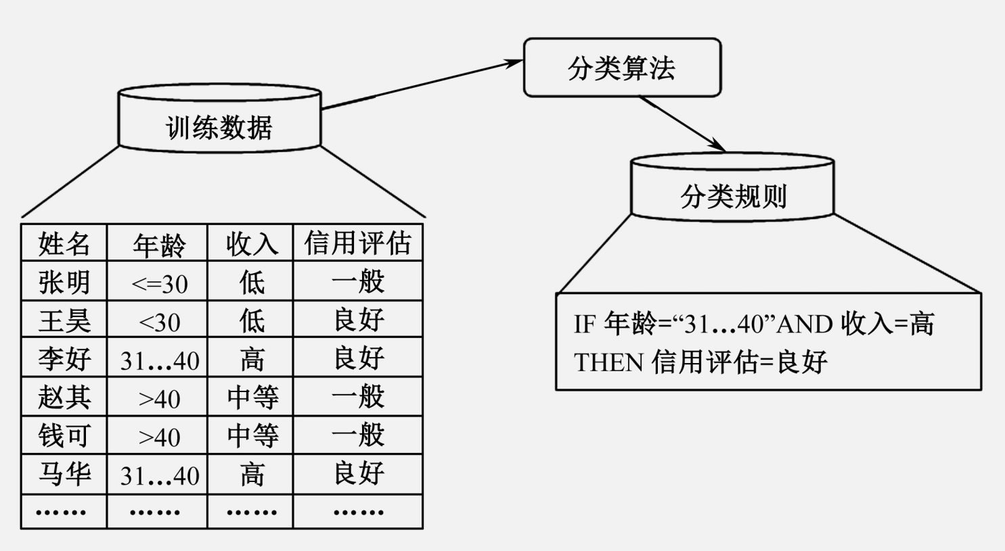
分类
分类是一种重要的数据分析形式，根据重要数据类的特征向量值及其他约束条件，构造分类函数或分类模型（分类器），目的是根据数据集的特点把未知类别的样本映射到给定类别中。数据分类过程主要包括两个步骤，即学习和分类。
第一步，建立一个模型
图3-1 建立一个模型
136
of
39

Slide 137
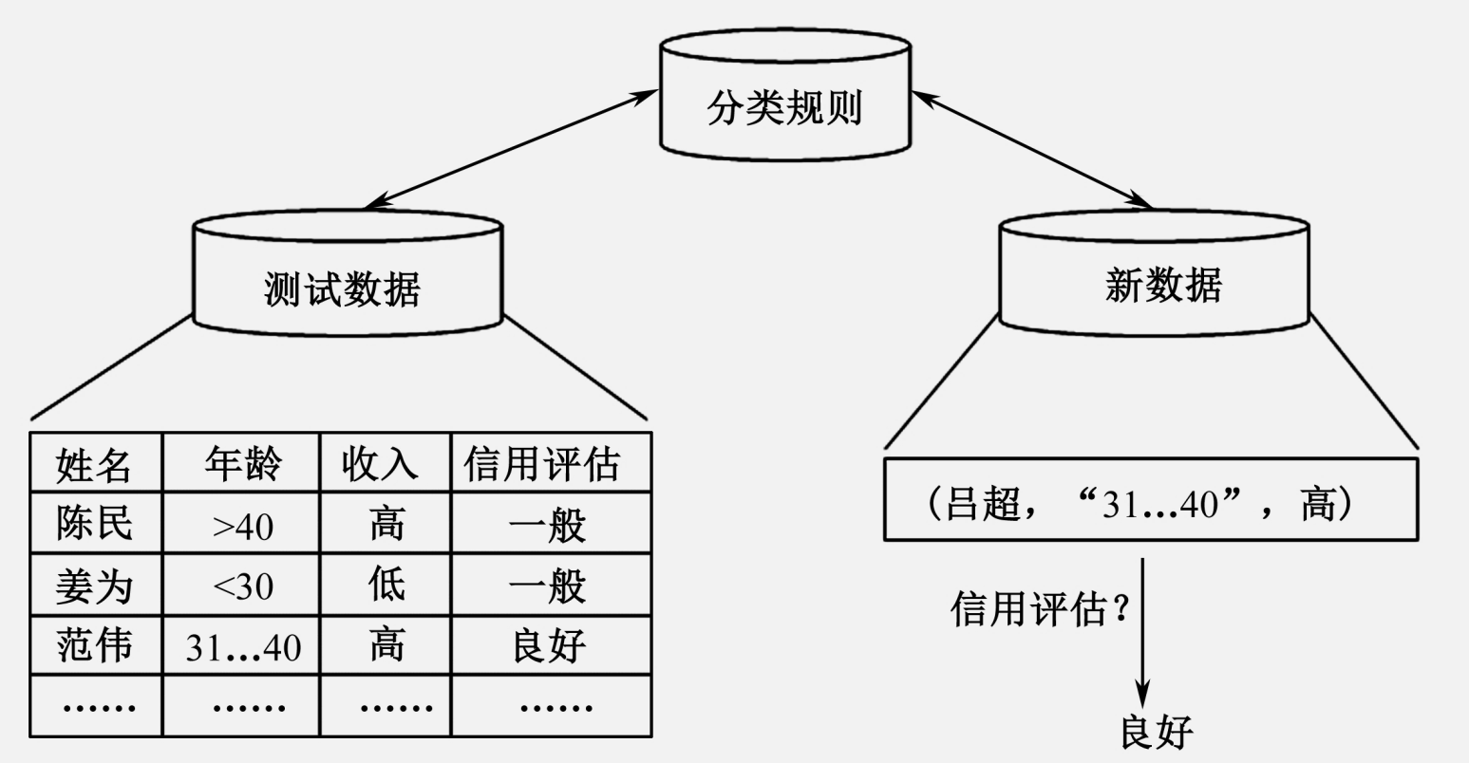
分类
第二步，使用模型进行分类
图3-2 使用模型进行分类
137
of
39

Slide 138
分类
分类分析在数据挖掘中是一项比较重要的任务，目前在商业上应用最多。
分类的目的是从历史数据记录中自动推导出对给定数据的推广描述，从而学会一个分类函数或分类模型（也常常称作分类器），该模型能把数据库中的数据项映射到给定类别中的某一个类中。
为建立模型而被分析的数据元组形成训练数据集，由一组数据库记录或元组构成，每个元组是一个由有关字段（又称属性或特征）值组成的特征向量，此外，每一个训练样本都有一个预先定义的类别标记，由一个被称为类标签的属性确定。
一个具体样本的形式可表示为 ,其中 表示字段值，C 表示类别
分类又称为有监督的学习
138
of
39

Slide 139
分类
贝叶斯决策与分类器
数学基础知识
1．条件概率
事件A 在另外一个事件B 已经发生条件下的发生概率，称为在B 条件下A 的概率。表示为
2．联合概率
联合概率表示两个事件共同发生的概率。 A 与B 的联合概率表示为 、 或者
3．贝叶斯定理
贝叶斯定理用来描述两个条件概率之间的关系，例如， 与 。根据乘法法则
可以推导出贝叶斯公式：
139
of
39

Slide 140
分类
贝叶斯决策与分类器
4．全概率公式
全概率公式为概率论中的重要公式，它将对复杂事件A 的概率求解问题转化为在不同情况下发生的简单事件的概率的求和问题。
设 构成一个完备事件组，即它们两两互不相容，其和为全集，且
，则事件A的概率为：
贝叶斯分类的工作过程如下：
（1）每个数据样本均是由一个n 维特征向量 表示，分别描述其n 个属性
的具体取值。
140
of
39
Notes:
贝叶斯分类器的基本思想是对于给出的待分类项，求解在此项出现的条件下各个类别出现的概率，其中最大分类出现的概率，就可以认为此待分类项属于该类别。例如：水果摊上的甘蔗，如果问甘蔗的产地，一般人会回答来自海南，因为海南是种植甘蔗的主要产地，当然也可能来自东南亚，但在没有更多可用信息情况下，一般会选择条件概率最大的类别，这就是贝叶斯的基本思想。
贝叶斯模型发源于古典数学理论，有着坚实的数学基础，以及稳定的分类效率。同时，贝叶斯模型所需估计的参数很少，对缺失数据不太敏感，算法也比较简单。理论上，通过某对象的先验概率，利用贝叶斯公式计算出其后验概率，即该对象属于某一类的概率，选择具有最大后验概率的类作为该对象所属的类，贝叶斯模型与其他分类方法相比具有最小的误差率。但是实际上并非总是如此，这是因为贝叶斯模型假设属性之间相互独立，但这个假设在实际应用中往往是不成立的，这给贝叶斯模型的正确分类带来了一定的影响。在属性个数比较多或者属性之间相关性较大时，贝叶斯模型的分类效率比不上决策树模型。而在属性相关性较小时，贝叶斯模型的性能最为良好。

Slide 141
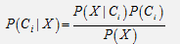
分类
贝叶斯决策与分类器
4．全概率公式
（2）假设共有m 个不同类别， 。给定一个未知类别的数据样本X（没有类别号），分类器预测属于X 后验概率最大的那个类别。也就是说，朴素贝叶斯分类器将未知类别的样本X 归属到类别 ，当且仅当 。
也就是 最大。其中类别 就称为最大后验概率的假设。根据贝叶斯公式可得：
（3）由于 对于所有的类别均是相同的，因此，只需要 取最大即可。由于类别的先验概率是未知的，则通常假定类别出现概率相同，即 。这样对于式（3-4）取最大转换成只需要求 最大。而类别的先验概率一般可以通过 公式进行估算，其中， 为训练样本集合中类别 的个数，s 为整个训练样本集合的大小。
（3-4）
141
of
39
Notes:
贝叶斯分类器的基本思想是对于给出的待分类项，求解在此项出现的条件下各个类别出现的概率，其中最大分类出现的概率，就可以认为此待分类项属于该类别。例如：水果摊上的甘蔗，如果问甘蔗的产地，一般人会回答来自海南，因为海南是种植甘蔗的主要产地，当然也可能来自东南亚，但在没有更多可用信息情况下，一般会选择条件概率最大的类别，这就是贝叶斯的基本思想。
贝叶斯模型发源于古典数学理论，有着坚实的数学基础，以及稳定的分类效率。同时，贝叶斯模型所需估计的参数很少，对缺失数据不太敏感，算法也比较简单。理论上，通过某对象的先验概率，利用贝叶斯公式计算出其后验概率，即该对象属于某一类的概率，选择具有最大后验概率的类作为该对象所属的类，贝叶斯模型与其他分类方法相比具有最小的误差率。但是实际上并非总是如此，这是因为贝叶斯模型假设属性之间相互独立，但这个假设在实际应用中往往是不成立的，这给贝叶斯模型的正确分类带来了一定的影响。在属性个数比较多或者属性之间相关性较大时，贝叶斯模型的分类效率比不上决策树模型。而在属性相关性较小时，贝叶斯模型的性能最为良好。

Slide 142
分类
贝叶斯决策与分类器
4．全概率公式
（4）根据所给定包含多个属性的数据集，直接计算 的运算量非常大。为实现对
的有效估算，朴素贝叶斯分类器通常都假设各类别是相互独立的，即各属性间不存在依赖关系，其取值是相互独立的。
可以根据训练数据样本估算 的值。
如果 是分类属性，则 ；其中 是在属性 上具有值 的类 的训练样本数，而 是 中的训练样本数。
如果 是连续值属性，则通常假定该属性服从高斯分布。因而
（3-6）
给定类 的训练样本属性 的值， 是属性 的高斯密度函数， ， 分别为均值和方差。
（5）为预测一个未知样本X 的类别，可对每个类别 估算相应的 。样本X 归属类别 当且仅当 ，即X 属于 为最大的类 。
142
of
39
Notes:
朴素贝叶斯分类器是基于各类别相互独立这一假设来进行分类计算的，也就是要求若给定一个数据样本类别，其样本属性的取值应是相互独立的。这一假设简化了分类计算复杂性，若这一假设成立，则与其他分类方法相比，朴素贝叶斯分类器是最准确的，具有最小的错误率。实际上，由于其所依据的类别独立性的假设，以及缺乏某些数据的准确概率分布，贝叶斯分类的准确率受到影响。

Slide 143
打网球实例: 估计 P(x_{i}|C)
outlook
P(sunny|p) = 2/9 | P(sunny|n) = 3/5
P(overcast|p) = 4/9 | P(overcast|n) = 0
P(rain|p) = 3/9 | P(rain|n) = 2/5
temperature
P(hot|p) = 2/9 | P(hot|n) = 2/5
P(mild|p) = 4/9 | P(mild|n) = 2/5
P(cool|p) = 3/9 | P(cool|n) = 1/5
humidity
P(high|p) = 3/9 | P(high|n) = 4/5
P(normal|p) = 6/9 | P(normal|n) = 2/5
windy
P(true|p) = 3/9 | P(true|n) = 3/5
P(false|p) = 6/9 | P(false|n) = 2/5
P(p) = 9/14
P(n) = 5/14
Notes:
humidity (空气中的) 湿度; 湿热; 高温潮湿

Slide 144
打网球实例: 分类 X
X = <rain, hot, high, false>
P(X|p)·P(p) = P(rain|p)·P(hot|p)·P(high|p)·P(false|p)·P(p) = 3/9·2/9·3/9·6/9·9/14 = 0.010582
P(X|n)·P(n) = P(rain|n)·P(hot|n)·P(high|n)·P(false|n)·P(n) = 2/5·2/5·4/5·2/5·5/14 = 0.018286
样本 X 通过类 n (don’t play)来分类

Slide 145
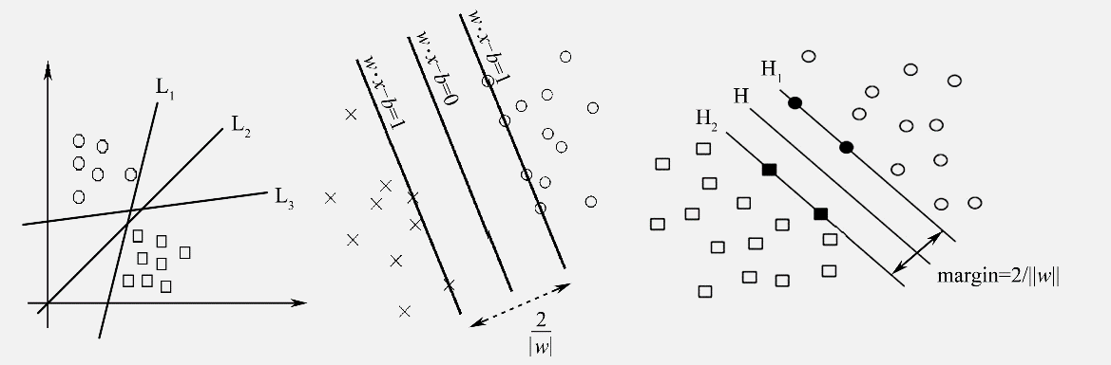
分类
SVM算法
支持向量机（Support Vector Machine）是建立在统计学习理论的VC 维理论和结构风险最小原理基础上的，根据有限的样本信息在模型的复杂性（对特定训练样本的学习精度，Accuracy）和学习能力（无错误地识别任意样本的能力）之间寻求最佳折中，以期获得最好的推广能力（或称泛化能力）。
图3-3 超平面
SVM最基本的任务就是找到一个能够让两类数据都离超平面很远的超平面，在分开数据的超平面的两边建有两个互相平行的超平面。分隔超平面使两个平行超平面的距离最大化，平行超平面间的距离或差距越大，分类器的总误差越小。
通常希望分类的过程是一个机器学习的过程。设样本属于两个类，用该样本训练SVM得到的最大间隔超平面。在超平面上的样本点也称为支持向量。
145
of
39

Slide 146
分类
SVM算法
线性可分情形SVM
非线性可分情形SVM
支持向量机（SVM）的核函数
146
of
39

Slide 147
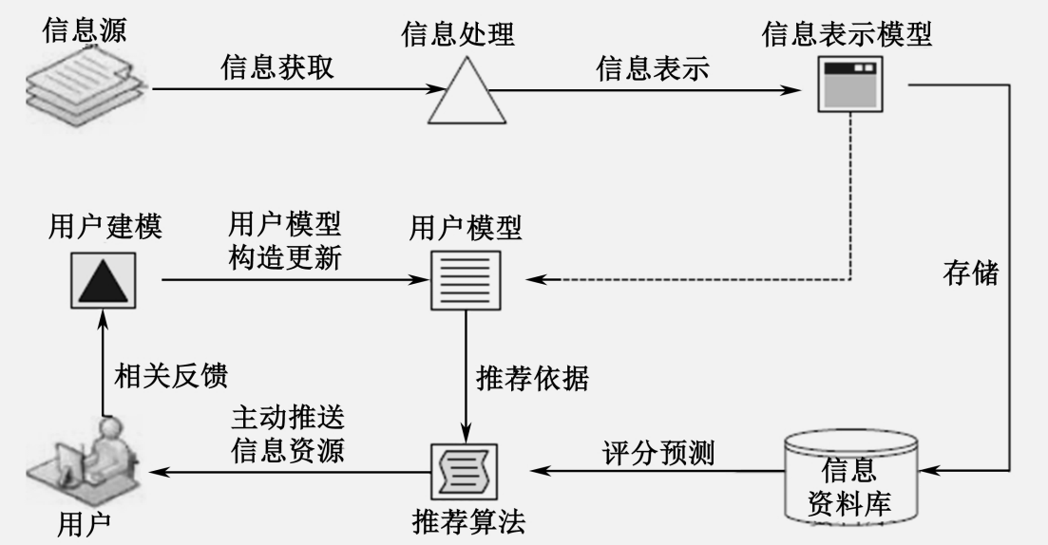
分类
案例：在线广告推荐中的分类
互联网的出现和普及，带来的网上信息量的大幅增长，出现信息超载问题。为了解决信息过载的问题，提出了很多解决方案，其中最具有代表性的解决方案是分类目录和搜索引擎。
但是随着互联网规模的不断扩大，分类目录和搜索引擎，不能解决用户的需求。推荐系统就是解决这一矛盾的重要工具。
推荐系统具有用户需求驱动、主动服务和信息个性化程度高等优点，可有效解决信息过载问题。
推荐系统是一种智能个性化信息服务系统，可借助用户建模技术对用户的长期信息需求进行描述，并根据用户模型通过一定的智能推荐策略实现有针对性的个性化信息定制，能够依据用户的历史兴趣偏好，主动为用户提供符合其需求和兴趣的信息资源。
图3-6 推荐系统的工作原理
147
of
39

Slide 148
分类
案例：在线广告推荐中的分类
推荐系统利用推荐算法将用户和物品联系起来，能够在信息过载的环境中帮助用户发现令他们感兴趣的信息，也能将信息推送给对他们感兴趣的用户。
根据已有用户注册信息和购买信息，使用朴素贝叶斯分类预测一个新注册用户购买计算机的可能性，从而向该用户推荐计算机类广告。训练样本如表3-1所示。
序号 ID | 年龄 Age（岁） | 收入等级 Income_level | 是否学生 student | 信用等级 Credit rate | 类别：是否购买计算机 Class:buy computer
1 | 30以下 | 高 | 否 | 良 | 否
2 | 30以下 | 高 | 否 | 优 | 否
3 | 31到40 | 高 | 否 | 良 | 是
4 | 40以上 | 中 | 否 | 良 | 是
5 | 40以上 | 低 | 是 | 良 | 是
6 | 40以上 | 低 | 是 | 优 | 否
7 | 31到40 | 低 | 是 | 优 | 是
8 | 30以下 | 中 | 否 | 良 | 否
9 | 30以下 | 低 | 是 | 良 | 是
10 | 40以上 | 中 | 是 | 良 | 是
11 | 30以下 | 中 | 是 | 优 | 是
12 | 31到40 | 中 | 否 | 优 | 是
13 | 31到40 | 高 | 是 | 良 | 是
14 | 40以上 | 中 | 否 | 优 | 否
表3-1 训练课本
148
of
39
Notes:
每个类的先验概率可根据训练样本计算：
计算条件概率：
对于新注册用户X（“30以下”，“收入=中”，“是否学生=是”，“信用等级=良”），对该样本进行分类，需要计算 的最大值。利用以上训练样本所得先验概率和条件概率，可以得到：
因为 ，所以对于样本X（“30以下”，“收入=中”，“是否学生=是”，“信用等级=良”），朴素贝叶斯分类为 ，可以向该用户定向投放计算机广告。

Slide 149
聚类
非监督机器学习方法与聚类
聚类（clustering）就是将具体或抽象对象的集合分组成由相似对象组成的为多个类或簇的过程。由聚类生成的簇是一组数据对象的集合，簇必须同时满足以下两个条件：每个簇至少包含一个数据对象；每个数据对象必须属于且唯一地属于一个簇。
聚类分析是指用数学的方法来研究与处理给定对象的分类，主要是从数据集中寻找数据间的相似性，并以此对数据进行分类，使得同一个簇中的数据对象尽可能相似，不同簇中的数据对象尽可能相异，从而发现数据中隐含的、有用的信息。
聚类过程
聚类算法的要求
数据准备
处理不同类型属性的能力
发现任意形状的聚类
可扩展性
特征选择、提出
需要（由用户）决定的输入参数最少
处理噪声数据的能力
对输入记录顺序不敏感
特征提取
高维问题
基于约束的聚类
可解释性和可用性
聚类（或分组）
149
of
39
Notes:
（1）可扩展性。许多聚类算法在小数据集（少于200个数据对象）时可以工作得很好；但一个大数据库可能会包含数以百万的对象。利用采样方法进行聚类分析可能得到一个有偏差的结果，这时就需要可扩展的聚类分析算法。
（2）处理不同类型属性的能力。许多算法是针对基于区间的数值属性而设计的。但是有些应用需要对实类型数据。如二值类型、符号类型、顺序类型，或这些数据类型的组合。
（3）发现任意形状的聚类。许多聚类算法是根据欧氏距离和Manhattan距离来进行聚类的。基于这类距离的聚类方法一般只能发现具有类似大小和密度的圆形或球状聚类。而实际一个聚类是可以具有任意形状的，因此，设计能够发现任意开关类集的聚类算法是非常重要的。
（4）需要（由用户）决定的输入参数最少。许多聚类算法需要用户输入聚类分析中所需要的一些参数（如期望所获得聚类的个数）。而聚类结果通常都与输入参数密切相关；而这些参数常常也很难决定，特别是包含高维对象的数据集。这不仅构成了用户的负担，也使得聚类质量难以控制。
（5）处理噪声数据的能力。大多数现实世界的数据库均包含异常数据、不明数据、数据丢失和噪声数据，有些聚类算法对这样的数据非常敏感并会导致获得质量较差的数据。
（6）对输入记录顺序不敏感。一些聚类算法对输入数据的顺序敏感，也就是不同的数据输入顺序会导致获得非常不同的结果。因此，设计对输入数据顺序不敏感的聚类算法也是非常重要的。
（7）高维问题。一个数据库或一个数据仓库或许包含若干维属性。许多聚类算法在处理低维数据（仅包含二到三个维）时表现很好，然而设计对高维空间中的数据对象，特别是对高维空间稀疏和怪异分布的数据对象，能进行较好聚类分析的聚类算法已成为聚类研究中的一项挑战。
（8）基于约束的聚类。现实世界中的应用可能需要在各种约束之下进行聚类分析。假设需要在一个城市中确定一些新加油站的位置，就需要考虑诸如城市中的河流、调整路，以及每个区域的客户需求等约束情况下居民住地的聚类分析。设计能够发现满足特定约束条件且具有较好聚类质量的聚类算法也是一个重要聚类研究任务。
（9）可解释性和可用性。用户往往希望聚类结果是可理解的、可解释的、可用的，这就需要聚类分析要与特定的解释和应用联系在一起。因此，研究一个应用的目标是如何影响聚类方法选择也是非常重要的。

Slide 150
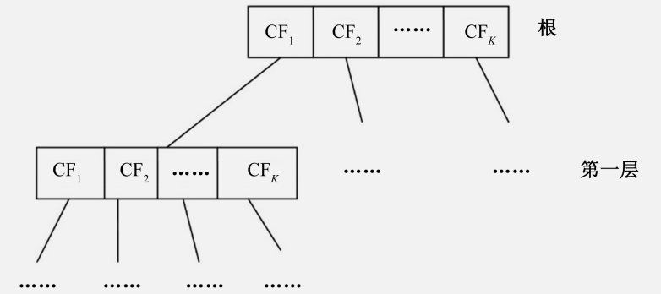
聚类
常用聚类算法
1．层次聚类算法
层次聚类算法的指导思想是对给定待聚类数据集合进行层次化分解。此算法又称为数据类算法，此算法根据一定的链接规则将数据以层次架构分裂或聚合，最终形成聚类结果。
从算法的选择上看，层次聚类分为自顶而下的分裂聚类和自下而上的聚合聚类。
分裂聚类初始将所有待聚类项看成同一类，然后找出其中与该类中其他项最不相似的类分裂出去形成两类。如此反复执行，直到所有项自成一类。
聚合聚类初始将所有待聚类项都视为独立的一类，通过连接规则，包括单连接、全连接、类间平均连接，以及采用欧氏距离作为相似度计算的算法，将相似度最高的两个类合并成一个类。如此反复执行，直到所有项并入同一个类。
典型代表算法，BIRCH（Balanced Iterative Reducing and Clustering Using Hierarchies，利用层次方法的平衡迭代规约和聚类）
150
of
39

Slide 151
聚类
常用聚类算法
2．划分聚类算法
划分法属于硬聚类，指导思想是将给定的数据集初始分裂为K个簇，每个簇至少包含一条数据记录，然后通过反复迭代至每个簇不再改变即得出聚类结果。
K-Means算法也称作K-平均值算法或者K均值算法，是一种得到广泛使用的聚类分析算法。
1）欧氏距离
2）曼哈顿距离
常用距离算法
3）闵可夫斯基距离
4）切比雪夫距离
151
of
39

Slide 152
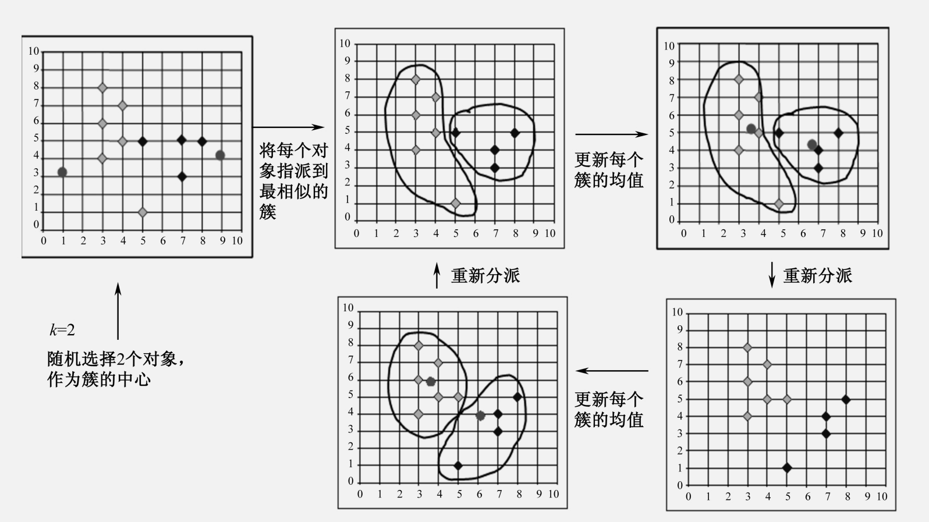
聚类
常用聚类算法
2．划分聚类算法
K-Means算法是解决聚类问题的一种经典算法，简单快速，对于处理大数据集，该算法是相对可伸缩的和高效的
图3-8 K-Means算法流程
152
of
39

Slide 153
聚类
常用聚类算法
3．基于密度的聚类算法
基于密度聚类的经典算法DBSCAN（Density-Based Spatial Clustering of Application with Noise，具有噪声的基于密度的空间聚类应用）是一种基于高密度连接区域的密度聚类算法。
DBSCAN的基本算法流程如下：从任意对象P 开始根据阈值和参数通过广度优先搜索提取从P 密度可达的所有对象，得到一个聚类。若P 是核心对象，则可以一次标记相应对象为当前类并以此为基础进行扩展。得到一个完整的聚类后，再选择一个新的对象重复上述过程。若P 是边界对象，则将其标记为噪声并舍弃
如聚类的结果与参数关系较大
阈值过大容易将同一聚类分割
阈值过小容易将不同聚类合并
固定的阈值参数对于稀疏程度不同的数据不具适应性
密度小的区域同一聚类易被分割
密度大的区域不同聚类易被合并
缺陷
153
of
39

Slide 154
聚类
常用聚类算法
4．基于网格的聚类算法
基于网格的聚类算法是采用一个多分辨率的网格数据结构，即将空间量化为有限数目的单元，这些单元形成了网格结构，所有的聚类操作都在网格上进行。
STING（STatistical INformation Grid，统计信息网格）算法将空间区域划分为矩形单元
针对不同级别的分辨率，通常存在多个级别的矩形单元，这些单元形成了一个层次结构——高层的每个单元被划分为多个低一层的单元
WaveCluster（Clustering using wavelet transformation，采用小波变换聚类）是一种多分辨率的聚类算法
先通过在数据空间上加一个多维网格结构来汇总数据，然后采用一种小波变换来变换原特征空间，在变换后的空间中找到密集区域
154
of
39

Slide 155
聚类
常用聚类算法
5．基于模型的聚类算法
基于模型的聚类算法是为每一个聚类假定了一个模型，寻找数据对给定模型的最佳拟合。
概念聚类是机器学习中的一种聚类方法，给出一组未标记的数据对象，它产生一个分类模式。概念聚类除了确定相似对象的分组外，还为每组对象发现了特征描述，即每组对象代表了一个概念或类。
概念聚类过程主要有两个步骤：首先，完成聚类；其次，进行特征描述。
神经网络方法将每个簇描述成一个模型。模型作为聚类的一个“原型”，不一定对应一个特定的数据实例或对象。
神经网络聚类的两种方法：竞争学习方法与自组织特征图映射方法。神经网络聚类方法存在较长处理时间和复杂数据中复杂关系问题，还不适合处理大数据库。
统计学方法(EM和COBWEB算法)
神经网络方法(SOM算法)
155
of
39

Slide 156
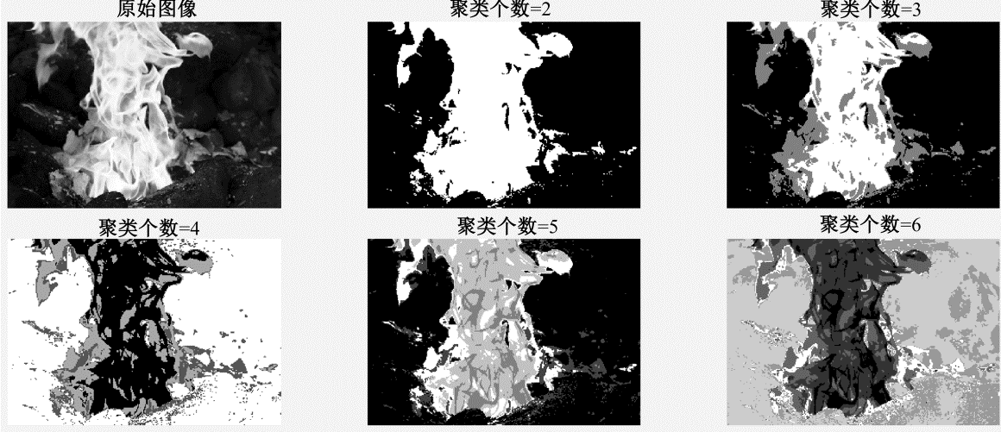
聚类
案例：海量视频检索中的聚类
图像分割是图像处理到图像分析的关键步骤，也是一种基本的计算机视觉技术，一般来说，图像分割是把图像分成每个区域并提取感兴趣目标的技术和过程。颜色、灰度、纹理是比较常见和主要的特性，目标可以对应多个区域，也可以对应单个区域，主要与实际应用和目标有关。
K-Means聚类算法简捷，具有很强的搜索能力，适合处理数据量大的应用场景，在数据挖掘和图像领域中得到了广泛的应用。
图3-9 K-Means聚类算法进行图像分割示意图
156
of
39

Slide 157
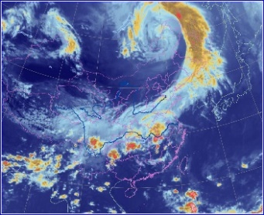
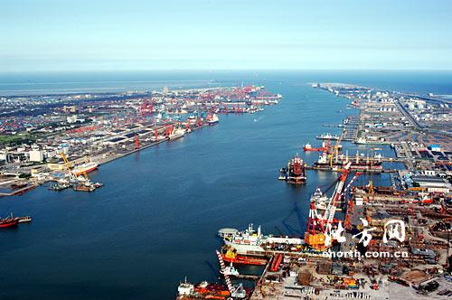






关联规则
关联规则是数据挖掘中最活跃的研究方法之一，是指搜索业务系统中的所有细节或事务，找出所有能把一组事件或数据项与另一组事件或数据项联系起来的规则，以获得存在于数据库中的不为人知的或不能确定的信息，它侧重于确定数据中不同领域之间的联系，也是在无指导学习系统中挖掘本地模式的最普通形式。
应用市场：市场货篮分析、交叉销售（Crossing Sale）、部分分类（Partial Classification）、金融服务（Financial Service），以及通信、互联网、电子商务 ······
More
157
of
65

Slide 158
关联规则
关联规则的概念
一般来说，关联规则挖掘是指从一个大型的数据集（Dataset）发现有趣的关联（Association）或相关关系（Correlation），即从数据集中识别出频繁出现的属性值集（Sets of Attribute Values），也称为频繁项集（Frequent Itemsets，频繁集），然后利用这些频繁项集创建描述关联关系的规则的过程。
关联规则挖掘问题：
发现频繁项集
生成关联规则
发现所有的频繁项集是形成关联规则的基础。通过用户给定的最小支持度，寻找所有支持度大于或等于Minsupport的频繁项集。
通过用户给定的最小可信度，在每个最大频繁项集中，寻找可信度不小于Minconfidence的关联规则。
如何迅速高效地发现所有频繁项集，是关联规则挖掘的核心问题，也是衡量关联规则挖掘算法效率的重要标准。
158
of
65
Notes:
关联规则及其相关的定义描述如下：
设 是一个项目集合（项集，itemset），数据集（一般为事务数据库） 是有一系列具有唯一标识TID的事务组成，每个事务 都对应I上的一个子集。
定义3-1 设 ，项集X在数据集D上的支持度（Support）是包含X的事务在D中所占的百分比，即
（3-27）
对项集I和事务数据库D，t中所有满足用户指定的最小支持度（Minsupport）的非空子集，称为频繁项集或者大项集（Large Itemsets）。在频繁项集中挑选出所有不被其他元素包含的频繁项集称为最大频繁项集（Maximum Frequent Itemsets）或最大项集（Maximum Large Itemsets）。
定义3-2 若X、Y为项集，且 ，则蕴涵式 称为关联规则，项集 的支持度称为关联规则 的支持度，记作 。
（3-28）
定义3-3 一个定义在I和D上的形如 的关联规则，是通过满足一定的可信度、信任度或置信度（Confidence）来定义的。所谓规则的可信度，是指包含X和Y的事务数与包含X的事务数之比，即
（3-29）
定义3-4 对项集I和事务数据库D，满足最小支持度和最小信任度（Minconfidence）的关联规则称为强关联规则（Strong Association Rule），否则为弱规则。

Slide 159
关联规则基本模型
设I={i₁, i₂,…, i_{m}}为所有项目的集合，D为事务数据库，事务T是一个项目子集（T⊆I）。每一个事务具有唯一的事务标识TID。设A是一个由项目构成的集合，称为项集。事务T包含项集A，当且仅当A⊆T。如果项集A中包含k个项目，则称其为k项集。项集A在事务数据库D中出现的次数占D中总事务的百分比叫做项集的支持度。如果项集的支持度超过用户给定的最小支持度阈值，就称该项集是频繁项集（或大项集）。

Slide 160
关联规则基本模型（续）
关联规则是形如X⇒Y的逻辑蕴含式，其中X⊂I，Y⊂I，且X∩Y=∅。如果事务数据库D中有s%的事务包含X∪Y，则称关联规则X⇒Y的支持度为s%，实际上，支持度是一个概率值。若项集X的支持度记为support (X)，规则的信任度为support (X∪Y)／support (X)。这是一个条件概率P (Y | X)。
也就是：
support (X⇒Y)=P (X ∪Y)
confidence (X⇒Y)=P (Y | X)

Slide 161
规则度量：支持度与可信度
二者都买的客户
买尿布的客户
查找所有的规则 X & Y ⇒ Z 具有最小支持度和可信度
支持度, s, 一次交易中包含{X 、 Y 、 Z}的可能性
可信度, c, 包含{X 、 Y}的交易中也包含Z的条件概率
买啤酒的客户
设最小支持度为50%, 最小可信度为 50%, 则可得到
A ⇒ C (50%, 66.6%)
C ⇒ A (50%, 100%)

Slide 162
关联规则基本模型（续）
关联规则就是支持度和信任度分别满足用户给定阈值的规则。
发现关联规则需要经历如下两个步骤：
找出所有频繁项集。
由频繁项集生成满足最小信任度阈值的规则。

Slide 163
Transaction-id | Items bought
10 | A, B, C
20 | A, C
30 | A, D
40 | B, E, F
Customer
buys both
Customer
buys diaper
Customer
buys beer
Let min_support = 50%, min_conf = 50%:
A → C (50%, 66.7%)
C → A (50%, 100%)

Slide 164
Min. support 50%
Min. confidence 50%
Transaction-id | Items bought
10 | A, B, C
20 | A, C
30 | A, D
40 | B, E, F
Frequent pattern | Support
{A} | 75%
{B} | 50%
{C} | 50%
{A, C} | 50%
For rule A ⇒ C:
support = support({A}∪{C}) = 50%
confidence = support({A}∪{C})/support({A}) = 66.6%

Slide 165
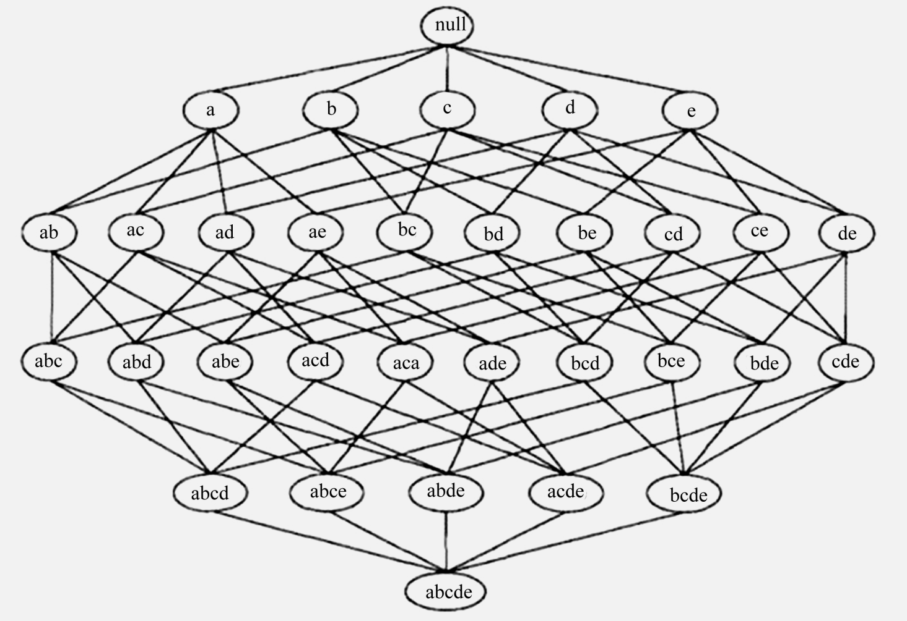
关联规则
频繁项集的产生及其经典算法
格结构（Lattice Structure）常常被用来枚举所有可能的项集。
图3-10 项集的格
165
of
65

Slide 166
关联规则
频繁项集的产生及其经典算法
格结构（Lattice Structure）常常被用来枚举所有可能的项集。
经典的查找策略
查找频繁项目集
按照挖掘的策略不同
基于精简集的查找策略
基于最大频繁项集的查找策略
经典的挖掘完全频繁项集方法
基于广度优先搜索策略的关联规则算法
Apriori算法、DHP算法
基于深度优先搜索策略的算法
FP-Growth算法、ECLAT算法COFI算法
与经典查找不同方法
基于精简集的方法
A-close算法
基于最大频繁项目集的方法
MAFIA算法、GenMax算法
DepthProject算法
166
of
65

Slide 167
关联规则
频繁项集的产生及其经典算法
1．Apriori算法
Apriori算法基于频繁项集性质的先验知识，使用由下至上逐层搜索的迭代方法，即从频繁1项集开始，采用频繁k项集搜索频繁k+1项集，直到不能找到包含更多项的频繁项集为止。
Apriori算法由以下步骤组成，其中的核心步骤是连接步和剪枝步：
生成频繁1项集L₁
性能瓶颈
连接步
剪枝步
Apriori算法是一个多趟搜索算法
可能产生庞大的候选项集
生成频繁k项集L_{k}
重复步骤（2）～（4），直到不能产生新的频繁项集的集合为止，算法中止。
167
of
65
Notes:
Apriori算法由以下步骤组成，其中的核心步骤是连接步和剪枝步：
（1）生成频繁1项集L₁。
（2）连接步：为了寻找频繁k项集 ，首先生成一个潜在频繁k项集构成的候选项集 ， 中的每一个项集是由两个只有一项不同的属于 的频繁项集做k-2连接运算得到的。连接方法为：设l₁和l₂是 中的项集，即 ，如果l₁和l₂中的前k-2个元素相同，则称l₁和l₂是可连接的，用 表示。假定事务数据库中的项均按照字典顺序排列，l_{i}[j]表示l_{i}中的第j项，则连接l₁和l₂的结果项集是 。
（3）剪枝步：连接步生成的C_{k}是L_{k}的超集，包含所有的频繁项集L_{k}，同时也可能包含一些非频繁项集。可以利用前述先验知识（定理3.2），进行剪枝以压缩数据规模。比如，如果候选k项集C_{k}的k-1项子集不在L_{k-1}中，那么该子集不可能是频繁项集，可以直接删除。
（4）生成频繁k项集L_{k}：扫描事务数据库D，计算C_{k}中每个项集的支持度，去除不满足最小支持度的项集，得到频繁k项集L_{k}。
（5）重复步骤（2）～（4），直到不能产生新的频繁项集的集合为止，算法中止。
Apriori算法是一种基于水平数据分布的、宽度优先的算法，由于使用了层次搜索策略和剪枝技术，使得Apriori算法在挖掘频繁模式时具有较高的效率。但是，Apriori算法也有两个致命的性能瓶颈：
（1）Apriori算法是一个多趟搜索算法，每次搜索都要扫描事务数据库，I/O开销巨大。对于候选k项集C_{k}来说，必须扫描其中的每个元素以确认是否加入频繁k项集L_{k}，若候选k项集C_{k}中包含n项，则至少需要扫描事务数据库n次。
（2）可能产生庞大的候选项集。由于针对频繁项集L_{k-1}的k-2连接运算，由L_{k-1}产生的候选k项集C_{k}是呈指数增长的，如此海量的候选集对于计算机的运算时间和存储空间都是巨大的挑战。

Slide 168
Apriori算法的步骤
Apriori算法命名源于算法使用了频繁项集性质的先验（Prior）知识。
Apriori算法将发现关联规则的过程分为两个步骤：
通过迭代，检索出事务数据库中的所有频繁项集，即支持度不低于用户设定的阈值的项集；
利用频繁项集构造出满足用户最小信任度的规则。
挖掘或识别出所有频繁项集是该算法的核心，占整个计算量的大部分。

Slide 169
频繁项集
为了避免计算所有项集的支持度（实际上频繁项集只占很少一部分），Apriori算法引入潜在频繁项集的概念。若潜在频繁k项集的集合记为C_{k} ，频繁k项集的集合记为L_{k} ，m个项目构成的k项集的集合为 ，则三者之间满足关系L_{k} ⊆C_{k} ⊆ 。构成潜在频繁项集所遵循的原则是“频繁项集的子集必为频繁项集”。(m 为项目总的项目数)

Slide 170
关联规则的性质：
性质1：频繁项集的子集必为频繁项集。
性质2：非频繁项集的超集一定是非频繁的。
Apriori算法运用性质1，通过已知的频繁项集构成长度更大的项集，并将其称为潜在频繁项集。潜在频繁k项集的集合C_{k} 是指由有可能成为频繁k项集的项集组成的集合。以后只需计算潜在频繁项集的支持度，而不必计算所有不同项集的支持度，因此在一定程度上减少了计算量。

Slide 171
Apriori算法
(1) L₁={频繁1项集};
(2) for(k=2;L_{k-1}≠∅;k++) do begin
(3) C_{k}=apriori_gen(L_{k-1}); //新的潜在频繁项集
(4) for all transactions t∈D do begin
(5) C_{t}=subset(C_{k},t); //t中包含的潜在频繁项集
(6) for all candidates c∈C_{t} do
(7) c.count++;
(8) end;
(9) L_{k}={c∈C_{k}|c.count≥minsup}
(10) end;
(11) Answer=

Slide 172
实例
Itemset | sup
{A} | 2
{B} | 3
{C} | 3
{D} | 1
{E} | 3
Database TDB
Itemset | sup
{A} | 2
{B} | 3
{C} | 3
{E} | 3
L₁
Tid | Items
10 | A, C, D
20 | B, C, E
30 | A, B, C, E
40 | B, E
C₁
1st scan
C₂
Itemset | sup
{A, B} | 1
{A, C} | 2
{A, E} | 1
{B, C} | 2
{B, E} | 3
{C, E} | 2
C₂
Itemset
{A, B}
{A, C}
{A, E}
{B, C}
{B, E}
{C, E}
L₂
Itemset | sup
{A, C} | 2
{B, C} | 2
{B, E} | 3
{C, E} | 2
2nd scan
C₃
Itemset
{B, C, E}
3rd scan
L₃
Itemset | sup
{B, C, E} | 2

Slide 173
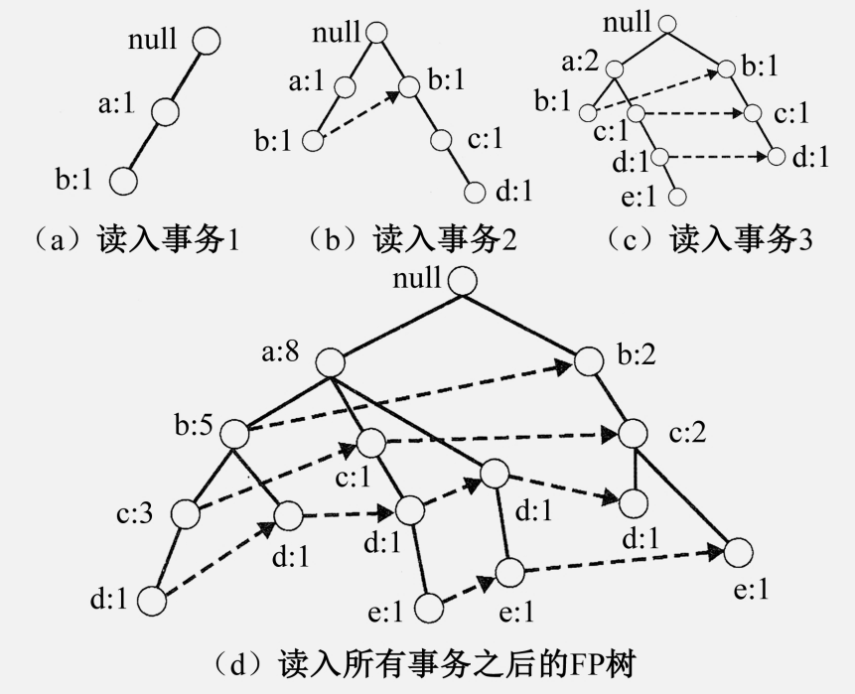
关联规则
频繁项集的产生及其经典算法
2．FP-Growth算法
频繁模式树增长算法（Frequent Pattern Tree Growth）采用分而治之的基本思想，将数据库中的频繁项集压缩到一棵频繁模式树中，同时保持项集之间的关联关系。然后将这棵压缩后的频繁模式树分成一些条件子树，每个条件子树对应一个频繁项，从而获得频繁项集，最后进行关联规则挖掘。
FP-Growth算法由以下步骤组成：
1
扫描事务数据库D，生成频繁1项集L₁
2
将频繁1项集L₁按照支持度递减顺序排序，得到排序后的项集L₁
3
构造FP树
4
通过后缀模式与条件FP树产生的频繁模式连接实现模式增长
图3-11 FP树的构造
173
of
65

Slide 174
关联规则
频繁项集的产生及其经典算法
3．辛普森悖论
虽然关联规则挖掘可以发现项目之间的有趣关系，在某些情况下，隐藏的变量可能会导致观察到的一对变量之间的联系消失或逆转方向，这种现象就是所谓的辛普森悖论（Simpson’s Paradox）。
为了避免辛普森悖论的出现，就需要斟酌各个分组的权重，并以一定的系数去消除以分组数据基数差异所造成的影响。同时必须了解清楚情况，是否存在潜在因素，综合考虑。
174
of
65

Slide 175
关联规则
分类技术
分类技术或分类法（Classification）是一种根据输入样本集建立类别模型，并按照类别模型对未知样本类标号进行标记的方法。
基于决策树模型的数据分类
基于神经网络模型的数据分类
基于统计模型的数据分类
根据所采用的分类模型不同
基于案例推理的数据分类
基于实例的数据分类
1．决策树
决策树就是通过一系列规则对数据进行分类的过程。
决策树分类算法通常分为两个步骤：构造决策树和修剪决策树。
175
of
65

Slide 176
关联规则
分类技术
构造决策树
修剪决策树
根据实际需求及所处理数据的特性，选择类别标识属性和决策树的决策属性集
对决策树进行修剪，除去不必要的分枝，同时也能使决策树得到简化。
在决策属性集中选择最有分类标识能力的属性作为决策树的当前决策节点
常用的决策树修剪策略
根据当前决策节点属性取值的不同，将训练样本数据集划分为若干子集
基于代价复杂度的修剪
悲观修剪
针对上一步中得到的每一个子集，重复进行以上两个步骤，直到最后的子集符合约束的3个条件之一
最小描述长度修剪
① 子集中的所有元组都属于同一类。
② 该子集是已遍历了所有决策属性后得到的。
③ 子集中的所有剩余决策属性取值完全相同，已不能根据这些决策属性进一步划分子集。
按照修剪的先后顺序
先剪枝（Pre-pruning）
根据符合条件不同生成叶子节点
后剪枝（Post-pruning）
176
of
65

Slide 177
用判定树归纳分类
判定树
一个类似流程图的树结构
每个内部节点表示在一个属性上的测试
每个分支代表一个测试输出
每个树叶节点代表类或类分布
判定树的产生包含两个方面
树的构造
树的剪枝
判定树的使用: 对未知样本分类
样本的属性值在判定树上测试

Slide 178
age | income | student | credit_rating | buys_computer
<=30 | high | no | fair | no
<=30 | high | no | excellent | no
31…40 | high | no | fair | yes
>40 | medium | no | fair | yes
>40 | low | yes | fair | yes
>40 | low | yes | excellent | no
31…40 | low | yes | excellent | yes
<=30 | medium | no | fair | no
<=30 | low | yes | fair | yes
>40 | medium | yes | fair | yes
<=30 | medium | yes | excellent | yes
31…40 | medium | no | excellent | yes
31…40 | high | yes | fair | yes
>40 | medium | no | excellent | no

Slide 179
输出: 概念 “buys_computer”的判定树
age?
<=30
overcast
>40
30..40
student?
yes
credit rating?
no
yes
excellent
fair
no
yes
no
yes

Slide 180
判定树归纳算法
基本算法 (贪心算法)
自顶向下递归的各个击破方式构造判定树
开始，所有的训练样本在根部
属性分类 (假如是连续值, 属性首先离散化)
基于选定的属性递归的形成每个划分
选择属性基于启发式或统计式策略 (比如, 信息增益)
停止划分的条件
给定节点的所有样本属于同一类
没有剩余属性可以用来进一步划分样本 –使用多数表决
没有样本剩余

Slide 181
信息增益 (ID3/C4.5)
选择具有最高信息增益的属性
假定有两类, P 和 N
样本集合S包含类P的p个元素，类N的n个元素
S中的任意样本属于类P和N,所需的期望信息,

Slide 182
判定树归纳中的信息增益
设使用属性A，S划分为子集 {S₁, S₂ , …, S_{v}}
假如S_{i} 包含P中的 p_{i} 个样本和N中的n_{i} 个样本, 熵, 期望信息由下式给出
从 A 上分支将获得的编码信息

Slide 183
通过信息增益的属性选择
Class P: buys_computer = “yes”
Class N: buys_computer = “no”
I(p, n) = I(9, 5) =0.940
Compute the entropy for age:
Hence
Similarly

Slide 184
由判定树提取分类规则
以 IF-THEN 形式表示分类规则
对从根到树叶的每条路径创建一个规则
沿着给定路径上的每个属性-值对形成规则前件的一个合取项
叶结点包含类预测
规则易于理解
例子
IF age = “<=30” AND student = “no” THEN buys_computer = “no”
IF age = “<=30” AND student = “yes” THEN buys_computer = “yes”
IF age = “31…40” THEN buys_computer = “yes”
IF age = “>40” AND credit_rating = “excellent” THEN buys_computer = “yes”
IF age = “>40” AND credit_rating = “fair” THEN buys_computer = “no”

Slide 185
关联规则
分类技术
2．k-最近邻
最临近分类基于类比学习，是一种基于实例的学习，它使用具体的训练实例进行预测，而不必维护源自数据的抽象（或模型）。它采用n 维数值属性描述训练样本，每个样本代表n 维空间的一个点，即所有的训练样本都存放在n 维空间中。若给定一个未知样本，k-最近邻分类法搜索模式空间，计算该测试样本与训练集中其他样本的邻近度，找出最接近未知样本的k 个训练样本，这k 个训练样本就是未知样本的k 个“近邻”。其中的“邻近度”一般采用欧几里得距离定义：两个点 和 的Euclid距离是 。
最近邻分类是基于要求的或懒散的学习法，即它存放所有的训练样本，并且直到新的（未标记的）样本需要分类时才建立分类。其优点是可以生成任意形状的决策边界，能提供更加灵活的模型表示。
185
of
65

Slide 186
关联规则
案例：保险客户风险分析
1．挖掘目标
由过去大量的经验数据发现机动车辆事故率与驾驶者及所驾驶的车辆有着密切的关系，影响驾驶人员安全驾驶的主要因素有年龄、性别、驾龄、职业、婚姻状况、车辆车型、车辆用途、车龄等。因此，客户风险分析的挖掘目标就是上述各主要因素与客户风险之间的关系，等等。
2．数据预处理
数据准备与预处理是数据挖掘中的首要步骤，高质量的数据是获得高质量决策的先决条件。在实施数据挖掘之前，及时有效的数据预处理可以解决噪声问题和处理缺失的信息，将有助于提高数据挖掘的精度和性能。
数据清洗
数据转化
去除数据集之中的噪声数据和无关数据，处理遗漏数据和清洗“脏”数据等。
数据清洗处理通常包括处理噪声数据、填补遗漏数据值/除去异常值、纠正数据不一致的问题，等等。
在处理完噪声数据后，就可以对数据进行转化，主要的方法有：
聚集
忽略无关属性
连续型属性离散化等。
186
of
65

Slide 187
关联规则
案例：保险客户风险分析
3．关联规则挖掘
根据前述关联规则的生成方法，得到挖掘出来的客户风险关联规则
序号 | 关联规则 | 支持度 | 置信度
1 | 驾龄（X，A）∧被保车辆的价值（X，A） 年赔付金额（X，B） | 0.1825 | 0.2965
2 | 投保人年龄（X，A）∧驾龄（X，A） 年赔付次数（X，B） | 0.1679 | 0.2571
3 | 驾龄（X，B）∧车辆用途（X，A） 年赔付金额（X，B） | 0.1663 | 0.3337
4 | 驾龄（X，B）∧车辆用途（X，B） 年赔付次数（X，A） | 0.1789 | 0.4851
5 | 驾龄（X，B）∧被保车辆的价值（X，C） 年赔付金额（X，C） | 0.1809 | 0.3003
6 | 驾龄（X，C）∧车辆用途（X，B） 年赔付次数（X，A） | 0.1994 | 0.5864
7 | 驾龄（X，C）∧被保车辆的价值（X，C）∧车辆用途（X，C） 年赔付次数（X，A） | 0.1031 | 0.6639
8 | 驾龄（X，A）∧被保车辆的价值（X，A）∧车辆用途（X，B） 年赔付金额（X，B） | 0.1025 | 0.3654
9 | 投保人年龄（X，B）∧驾龄（X，A）∧被保车辆的价值（X，D） 年赔付金额（X，D） | 0.0934 | 0.4546
10 | 驾龄（X，B）∧被保车辆的价值（X，A）∧车辆用途（X，A） 年赔付金额（X，B） | 0.0968 | 0.4487
11 | 投保人年龄（X，C）∧被保车辆的价值（X，C）∧车辆用途（X，C） 年赔付金额（X，B） | 0.0909 | 0.3531
12 | 投保人年龄（X，C）∧驾龄（X，B）∧被保车辆的价值（X，C） 年赔付次数（X，A） | 0.0827 | 0.6094
影响驾驶人员安全驾驶的主要因素
年龄
性别
驾龄
详细分析所得数据，可以为公司业务提供数据支撑，针对不同客户提供偏好服务，既能确保公司收益，又能给予用户更多的实惠。
职业
婚姻状况
车辆车型
车辆用途
车龄
其他
表3-7 客户风险关联规则
187
of
65

Slide 188
预测模型
预测与预测模型
预测分析是一种统计或数据挖掘解决方案，包含可在结构化与非结构化数据中使用以确定未来结果的算法和技术，可为预测、优化、预报和模拟等许多其他相关用途而使用。
时间序列预测是一种历史资料延伸预测，以时间序列所能反映的社会经济现象的发展过程和规律性，进行引申外推预测发展趋势的方法。
时间序列预测及数据挖掘分类
依据研究的方式分类
将时间序列数据作为一种特殊的挖掘对象，找寻对应的数据挖掘算法进行专门研究
从时间序列数据中提取并组建特征，仍用原有的数据挖掘框架与算法进行数据挖掘
依据研究的内容分类
时态模式挖掘
事件序列的数据挖掘
依据研究的对象分类
相似性问题挖掘
事务序列的数据挖掘
数值序列的数据挖掘
188
of
65

Slide 189
预测模型
预测与预测模型
预测方案分类
定性预测方法
依据预测方法的性质
时间序列预测
因果关系预测
1）均值函数
时间序列的统计特征
2）自协方差函数
3）自相关函数
189
of
65

Slide 190
预测模型
预测与预测模型
预测方案分类
1）自回归模型
时间序列模型
2）移动平均模型
3）自回归移动平均模型
190
of
65

Slide 191
预测模型
时间序列预测
时间序列：对按时间顺序排列而成的观测值集合，进行数据的预测或预估。
典型的算法：序贯模式挖掘SPMGC算法
序贯模式挖掘算法SPMGC（Sequential Pattern Mining Based on General Constrains）SPMGC算法可以有效地发现有价值的数据序列模式，提供给大数据专家们进行各类时间序列的相似性与预测研究。
时间序列领域约束规则
项集间的时间限制C_{gap}
序列持续时间限制C_{duration}
数据约束
Cdata
项的约束C_{item}
序列长度的约束CLength
其他约束
191
of
65

Slide 192
预测模型
时间序列预测
SPMGC算法的基本处理流程
扫描时间序列数据库，获取满足约束条件且长度为1的序列模式L₁，以序列模式L₁作为初始种子集
根据长度为i-1的种子集L_{i-1}，通过连接与剪切运算生成长度为i 并且满足约束条件的候选序列模式C_{i}，基于此扫描序列数据库，并计算每个候选序列模式C_{i} 的支持数，从而产生长度为I 的序列模式L_{i}，将L_{i}作为新种子集
在此重复上一步，直至没有新的候选序列模式或新的序列模式产生
SPBGC算法首先对约束条件按照优先级进行排序，然后依据约束条件产生候选序列。SPBGC算法说明了怎样使用约束条件来挖掘序贯模式，然而，由于应用领域的不同，具体的约束条件也不尽相同，同时产生频繁序列的过程也可采用其他序贯模式算法。
192
of
65

Slide 193
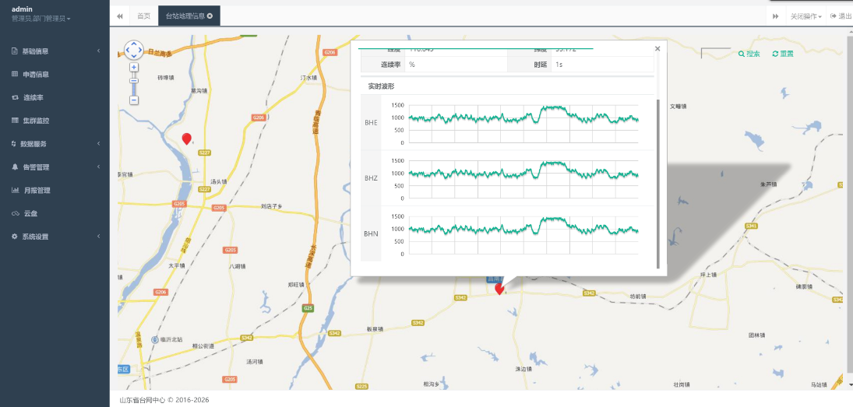
预测模型
案例：地震预警
1．地震波形数据存储和计算平台
山东省地震局套可以处理海量数据的高性能地震波形数据存储和计算平台，将从现有的光盘中导入地震波形数据并加以管理，以提供集中式的地震波形数据分析与地震预测功能，为开展各种地震波形数据应用提供海量数据存储管理和计算服务能力。
图3-12山东省地震波测数据云平台的显示界面
193
of
65
Notes:
该平台为地震波形数据分析与预测等多种应用业务提供海量数据存储支撑与计算服务能力。平台是一个融合地震波形数据采集与地震波形数据分析应用的综合系统，从基本组成与构架上分析，平台主要由5部分组成：数据解析系统、数据入库系统、数据存储管理系统、数据应用接口和数据异地修复系统。图3-12所示为山东省地震局地震波测数据云平台系统显示的数据接入图。

Slide 194
预测模型
案例：地震预警
2．地震波形数据存储和计算平台的主要性能指标
数据存储和处理指标
每年的原始地震波形数据及相关辅助信息约为15TB，为保证数据存储的可靠性，要求采用3倍副本方式保存数据，云平台每年需要提供约45TB的总存储量，同时系统必须能实时接收和处理高达10MB/s的入库数据
系统响应时间指标
千兆网络环境下，局域网客户端从分布式文件存储系统中读取4096B存储内容的响应时间不高于50毫秒
地震波形数据存储性能指标
采用HDFS格式进行数据读取，读取性能为40～80MB/s节点，数据规模10PB，数据负载均衡时间可依据流量配置而确定，集群重新启动时间按10PB规模计算达到分钟级别
194
of
65

Slide 195
预测模型
案例：地震预警
3．地震波形数据存储和计算平台的功能设计
数据解析
1
2
数据入库
功能设计
3
4
云计算平台的数据应用接口
数据存储管理
5
数据异地修复
195
of
65
Notes:
1）数据解析
主要负责把山东省的历史seed格式文件及实时地震波形数据流进行读取并解析处理，并将解析后的数据进行解码。数据解析主要包括３个模块：读取模块、解析模块和解码模块。读取模块主要负责山东省的历史seed格式文件的读取处理，以及实时波形数据流的读取，解析模块主要负责将读取到的地震波形数据解析成合理的数据格式，解码模块主要负责把解析好的历史数据，以及实时地震波形数数据解码成结构化数据。在构架上，为最快进行历史数据的解析处理，可以在每一个处理机上安装一个数据解析程序。
2）数据入库
主要负责把解析好的地震波形数据同步传送给本平台进行实时入库处理。数据入库主要包括3个模块：接收模块、解析模块和数据入库模块。接收模块主要负责接收每个解析机器产生的数据流，解析模块主要负责把接受到的数据流解析成合理的数据格式，而数据入库模块负责把解析好的数据加入到地震波形数据云平台。
3）数据存储管理
地震波形数据全部存储在地震波形数据云平台的云存储资源中，资源池提供两种存储资源：一种是用于存储少量中间数据的结构化数据存储资源，另一种是用于存储海量非结构化数据的分布式文件系统。为适应数据量、数据特征和查询处理的不同需求，平台采用混搭式的数据存储方案。对存储容量巨大、常规数据库难以处理的数据，例如地震波形数据，主要存储在基于HDFS的分布式文件系统中，这些数据将通过HDFS接口进行访问和计算处理；对于部分数据量不大、查询响应性能要求高的数据，例如，台网、台站、通道描述信息等少量数据，存放在MySQL关系数据库中，数据通过JDBC等结构化数据存储访问接口进行访问。
4）云计算平台的数据应用接口
数据应用接口主要提供包括地震波形数据查询、波形分析与地震预测等功能。由于数据量巨大的地震波形难以存储在常规关系数据库中，而直接存储在HDFS或HBase中难以保证查询效率，因此，需要对地震波形数据建立索引处理，并将索引数据存储在HDFS或HBase中。为建立地震波形数据索引，需要在地震波形数据传送到地震云平台时进行实时的索引处理。由于地震波形数据流量巨大，需要调度使用多台服务器节点进行并行处理，此外，用户从客户端发起的各种数据查询分析也会产生大量并发查询任务，各种查询分析计算任务的处理将需要考虑在计算集群上进行并行化任务调度和负载均衡处理，这些并行计算任务及负载均衡处理使用Zookeeper基于计算集群完成统一的控制和实现。在平台构架上，以上查询、分析计算与预测任务将需要使用大规模数据并行计算集群。在编程实现上，存储在数据库中的数据将使用常规数据库查询语言实现，对存储在分布式文件系统中的地震波形数据，在数据量巨大而处理实时性要求不是特别高的情况下，为方便对海量数据的并行处理采用MapReduce编程方式实现；对于那些实时性要求很高的查询分析计算，由于MapReduce启动作业需要较长的时间开销，则需要采用非MapReduce编程方式实现。对于地震云平台的各类数据查询、波形分析与地震预测等应用接口，以Java形式封装在jar包的形式提供给其他应用系统，可以通过调用jar包里的对应的Java方法获取想要的数据，接口具体的使用类似于利用JDBC提供的Java方法从数据库中获取指定数据的状况。
5）数据异地修复
数据异地修复主要负责在线检验数据的完整性，并自动修复损坏的数据。系统会定期检查省云平台与3个子云平台的数据完整性，如果发现某个平台里的数据出现损坏或者丢失的情况，会立即从其他平台中复制这部分数据过来，实现平台间的在线实时数据修复。

Slide 196
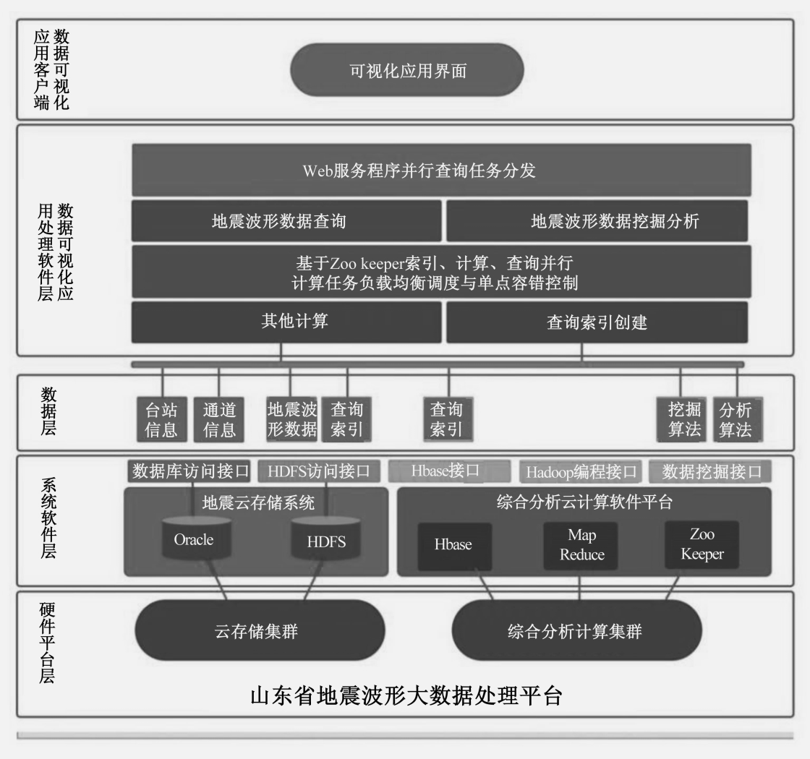
预测模型
案例：地震预警
4．平台的组成、总体构架与功能模块
图3-13 地震波形数据云平台总体构架与功能模块
196
of
65
Notes:
图3-13中，地震波形数据云平台自底向上分为5个层面：最下层是硬件平台层，使用山东省地震局提供的计算、存储和网络资源，从信息处理的角度分析，这一层主要包括云存储计算集群。第二层是系统软件层，包括云存储系统软件与综合分析云计算软件平台。云存储系统将提供基于MySQL关系数据库的结构化数据存储访问能力，以及基于HDFS的分布式文件系统存储访问能力，分别提供基于JDBC/SQL的数据库访问接口以及HDFS访问接口。综合分析云计算软件平台可提供对HDFS、DataCube数据的访问，并提供MapReduce编程模型和接口、非MapReduce模型的编程接口，可用于实现并行计算任务、负载均衡和服务器单点失效恢复的Zookeeper。第三层是地震波形数据云平台中的数据层，包括地震波形数据、索引数据及台站通道信息数据等。地震波形数据、索引数据等海量数据存储在云存储系统的HDFS分布式文件系统中，采用HDFS接口进行存储和访问处理，其他数据量不大、处理响应性能要求较高的中间分析数据，存储在云存储系统的关系数据库系统中，采用JDBC/SQL进行存储和访问处理。第四层是数据处理软件层，在该软件层实现地震波形数据处理与地震预测功能，主要完成山东省地震局地震波形数据云平台所需要提供的诸如地震数据查询、分析与预测等具体功能。最上层是客户端用户界面软件，主要供用户查询和监视相关的地震数据信息。

Slide 197
预测模型
案例：地震预警
5．地震中的时间序列预测
地震预测的主要手段也就是对地震序列进行特征研究。通过对地震序列的特征研究，可以帮助判断某大地震发生后地质活动的规律，掌握一定区域内地震前后震级次序间的某种内在关联性，有利于判断次地震发生后，震区地质活动的客观趋势
1）地震数据收集和预处理
采用SPBGC算法，预处理的流程步骤具体如下：
设定地震序列的空间跨度，并划分震级标准M
依据地震目录数据库，将震级大于或等于震级标准M的地震信息存入大地震文件
获取大地震文件中的每一条记录E，并取得震级M与震中所在位置G
扫描地震目录数据，对每一地震记录E，均判断当前地震位置与震中G的距离是否满足设定的空间跨度。如果满足空间跨度，则将该记录标注为与震中等同的序列号，同时将震中为圆心的区域范围内地震的次数加l；否则继续处理下一条地震记录
大地震文件处理完毕后，该阶段地震数据收集和预处理阶段结束
197
of
65

Slide 198
数据挖掘算法综合应用
案例分析：精确营销中的关联规则应用
数据挖掘在各领域的应用非常广泛，只要该产业拥有具备分析价值与需求的数据仓储或数据库，都可以利用挖掘工具进行有目的的挖掘分析。一般较常见的应用案例多发生在零售业、制造业、财务金融保险、通信业及医疗服务等。
如何通过交叉销售，得到更大的收入？
？
如何在销售数据中发掘顾客的消费习性，并由交易记录找出顾客偏好的产品组合？
如何找出流失顾客的特征与推出新产品的时机点？
通过关联规则挖掘来发现和捕捉数据间隐藏的重要关联，从而为产品营销提供技术支撑。
198
of
65

Slide 199
数据挖掘算法综合应用
挖掘目标的提出
电子商务网站中的商品推荐为例
客户忠诚度
影响因素
客户自身原因
企业原因
其他因素：如社会文化、国家政策等
数据挖掘技术可以建立客户忠诚度分析模型，了解哪些因素对客户的忠诚度有较大的影响，从而采取相应措施。因此，基于数据挖掘技术的客户忠诚度分析具有重要的应用价值。
199
of
65

Slide 200
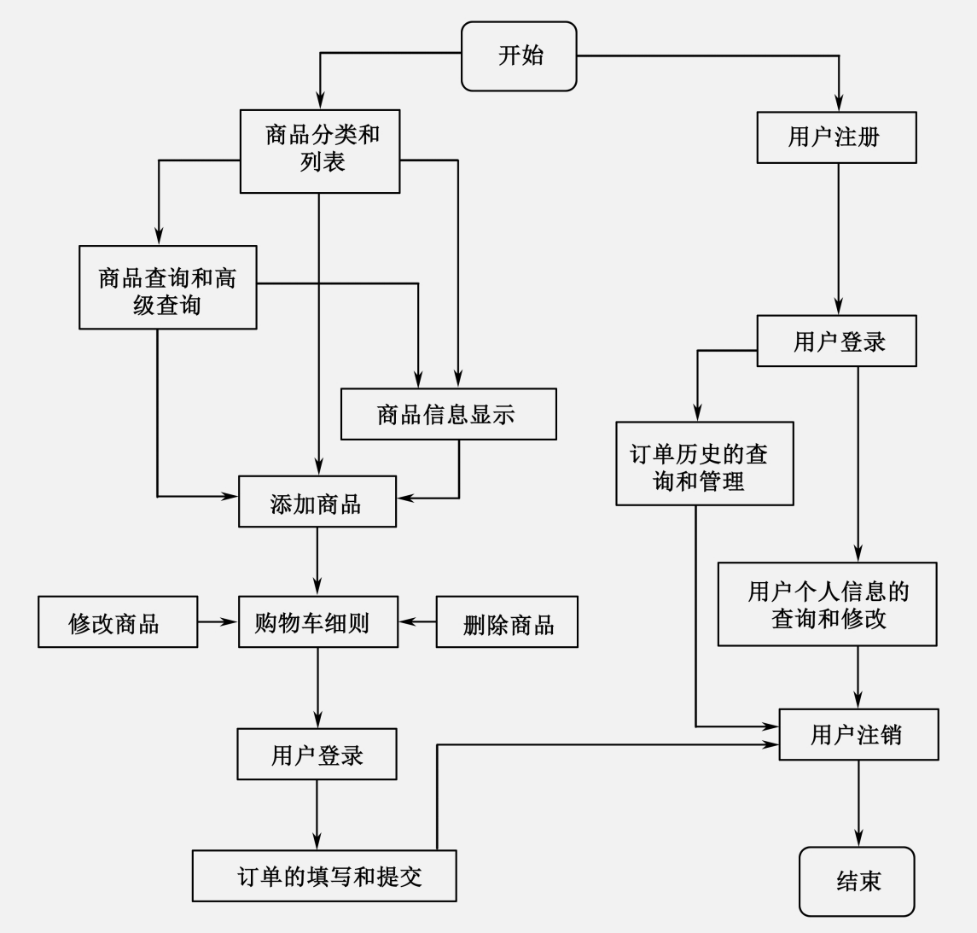
数据挖掘算法综合应用
分析方法与过程
图3-14 电子商务网站操作流程
200
of
65

Slide 201
数据挖掘算法综合应用
分析方法与过程
在电子商务系统中，忠诚度分析所需要的客户信息和交易信息分别存放在网站数据库的客户表、订单表及订单明细表中。
将客户的忠诚度分为4个等级：0——忠诚；1——由忠诚变为不忠诚；2——由不忠诚变为忠诚；3——不忠诚。
客户编号 | 性别 | 年龄（岁） | 教育 程度 | …… | 距最近一次购买 时间（天） | 月均购买频率 | 已消费 金额 | 忠诚度级别
20120001 | 男 | 40 | 大专 | …… | 5 | 3.4 | 801.6 | 0
20120002 | 女 | 28 | 本科 | …… | 11 | 1.9 | 246.3 | 1
…… | …… | …… | …… | …… | …… | …… | …… | ……
表3-9 经抽取而成的客户信息表
所得到的用户数据很难做到完整全面，用户在注册时可能选择不填注册信息的几项，造成数据项空缺。对于空缺的数据项，要视情况排除或填入默认值。
按照一般的统计划分经验来对属性值进行分段，实现离散化。
201
of
65
Notes:
因此，必须去除这些表中不需要的信息（例如，用户电话、传真、身份证号码、联系方式之类的信息），抽取需要的信息。抽取信息时应注重抽取能够反映客户个人身份背景、学历等方面的信息，以及反映其交易心理的相关信息。将抽取出来的数据整理成为能被挖掘算法所利用的表格，放入数据仓库中。在计算客户忠诚度时，将客户的忠诚度分为4个等级：0——忠诚；1——由忠诚变为不忠诚；2——由不忠诚变为忠诚；3——不忠诚。如果客户本月的消费额比本月之前半年内每月平均消费额减少达到50%以上，则忠诚等级降低一级；如果客户本月的消费额比本月之前半年内平均消费额增加达到20%以上，则忠诚度等级升高一级。最后生成的新表格如表3-9所示。

Slide 202
数据挖掘算法综合应用
分析方法与过程
客户编号 | 性别 | 年龄（岁） | 教育 程度 | …… | 距最近一次购买时间（天） | 月均购买频率 | 已消费金额（元） | 忠诚度级别
20120001 | 男 | 30～40 | 大专 | …… | 0～10 | 2～4 | 800～1000 | 0
20120002 | 女 | 20～30 | 本科 | …… | 10～20 | 0～2 | 0～500 | 1
…… | …… | …… | …… | …… | …… | …… | …… | ……
表3-10 经离散变换后的客户信息表
本案例采用基于信息论的ID3决策树分类算法进行客户忠诚度分析。
客户群细分使得公司可以更好地识别不同的客户群体，区别对待不同客户，采取不同的客户策略，达到最优化配置客户资源的目的。
使用聚类算法进行客户群，数据项处理过程主要将这些表内反映客户身份背景、购买兴趣度等相关信息提取出来，并加以清理，除去噪声数据，对信息不完全的数据填入默认值或舍去，进行必要的离散化变换。
202
of
65

Slide 203
Big Data Collection

Slide 204
Challenges of Big Data Collection
Challenging to acquire a lot of data quickly
Need of large processing, networking, and storage throughput
Parallelism can help
Challenging to acquire useful information from a sea of irrelevant data
What data is more important than others
Identify redundancy efficiently
Collect topic‐specific data
Challenging to collect from distributed, remote data sources

Slide 205
Web Crawling
Collect published web content – crawling
First retrieve some root/seed pages;
Parse their content and follow hyperlinks to retrieve more pages;
Repeat the last step.
How is it useful?
Web search engines 
Dive deep (go beyond what is provided by search engines) on a specific topic
Businesses/advertisers to find potential customers
… …
■
Notes:
Parse语法分析

Slide 206
Goals
Collect good (high‐quality) pages
Collect web pages on a certain topic
Crawl efficiently
Crawl without annoying others

Slide 207
Redundancy Removal
Avoid parsing and following the same page more than once
Record all URLs that have been parsed and followed
Same page may have different URLs
URL normalization
Host portion is case‐insensitive
Decode percent‐encoded octets of unreserved characters (‘%30’ is ‘0’)
‘/./’ or ‘/’
… …
URLs that look totally irrelevant may also be the same page
Compute and match page content checksum
Notes:
Decode percent‐encoded octets of unreserved characters 解码未保留字符的百分制编码的八位字节
Checksum校验

Slide 208
Link Selection
There are many choices at each step of crawling
Depth‐first search vs. breadth‐first search?
Hyperlink with high likelihood pointing to a high‐quality page?
High in‐links
Pointed to from high‐quality pages
Spam identification and avoidance
… …
Notes:
Hyperlink with high likelihood pointing to a high‐quality page?高可能性的超链接是否一定会指向高质量的页面？
Spam identification and avoidance垃圾邮件识别和避免

Slide 209
Focused Crawling
Maximize the page downloads on a certain target, minimize the resources spent on irrelevant downloads
Crawl all pages from a domain (e.g., cqu.edu.cn)
Topic‐specific crawling:
A page’s topic is inferred from the URL text, anchor text, and surrounding text of the hyperlink
Look for specific keywords
Reinforcement learning [McCallum, Rennie, and others 1999]
Train a Q function: mapping from “bag of words” to a value (future rewards -chance of hitting on‐topic pages if following the link)
Notes:
A page’s topic is inferred from the URL text, anchor text, and surrounding text of the hyperlink一个页面的主题从超链接的URL文本、锚文本和周围文字推断
强化学习Reinforcement learning
锚文本又称锚文本链接，英文名叫anchor text，锚文本实际上是建立了文本关键词与URL链接的关系，锚文本的代码：<a href="URL链接">文本关键词</a>。

Slide 210
Scalable Web Crawling
What are the resources consumed?
CPU processing for network operations and the parsing of page content
writing to disk storage network bandwidth to remote web sites
Parallel web crawling
Use multiple CPUs
Use multiple storage devices
Challenges:
Synchronization on already visited URLs
Downloading network bandwidth remains the bottleneck

Slide 211
Politeness
Crawling is not always welcome (in fact, often unwelcome) by web sites
Some of my content is good to show up on a search engine, others (processing scripts etc.) has no use (to me) to be crawled
Crawlers/bots consume my web server resources that may affect the experience of human users
Limit the crawler bandwidth use
Page download rate; downloading bandwidth
Limit per site 

Slide 212
examination #1
Focused web crawling
Within a domain
Topic‐specific
Not to visit the same URL twice, URL normalization
Follow the robot exclusion standard and crawl at a determined slow rate (e.g., sleep a second between consecutive page downloads)
No parallelism

Slide 213
examination #1
Parsing a web page for hyperlinks and anchor texts?
HTML pages are notoriously error‐prone  browsers go to great length to tolerate imperfect HTML pages; you may find it not easy to do
Maintaining the list of visited URLs  what data structure?
Programming languages:
Java, C, Perl, Python, …
Demo and pre‐assignment questionnaire
Notes:
Notoriously众所周知地；error‐prone误差

Slide 214



《大数据技术基础》

